Slide 1


제주특별자치도 관광실태
빅데이터 분석 보고서
제주특별자치도 관광실태
빅데이터 분석 보고서
분석 년 월: 2022년 12월

Slide 2

분석개요
1.1 분석 기준
공간적 기준 : 제주특별자치도, 제주시, 서귀포시, 행정동, 블럭단위
시간적 기준 : 2019년 01월 부터
1.2 분석 방법
사용데이터 :
SKTelecom 고객의 위치 기반 데이터 : 50 X 50 CELL 단위 인구 분석
유입지 산정 기준 : 야간 체류지 ( 22:00 ~ 04:00 / 15일 이상 체류지 )
시도 방문객 산정 기준 : 제주특별자치도에 2시간 이상 체류한 일별 방문객 중 관외 방문객을 산정함.
시군구 방문객 산정 기준 : 제주시 혹은 서귀포시에 2시간 이상 체류한 일별 방문객 중 관외 방문객을 산정함.
행정동 방문객 산정 기준 : 해당 행정동에 30분 이상 체류한 방문객을 산정함.
블록 방문객 산정 기준 : 해당 블록에 30분이상 체류한 방문객을 산정함
영역에 도보 또는 다른 교통 수단을 이용하여 지나간 인원은 제외함
전파영역을 기준으로 해당 영역에 관할하는 기지국에 들어온 인원을 산출하되 중복된 인원은 제외함
외국인 산정기준 : 내국인과 달리 외국인은 SKT의 한달 전체 외국인을 기준으로 한국관광공사에서 발표하는 입국자 통계와
비교하여 외국인의 가중치를 산정하는 방식
유동인구 분석 방법 : 이동인구 증감 분석
방문객 분석 : 방문객을 월별로 비교하여 유의미한 차이점을 분석
유입지별 유동인구 분석 : 유동인구를 유입지역별로 비교하여 유의미한 차이점을 분석
유동인구는 휴대폰 사용자의 통화(발신, 수신, 문자수신 및 데이터 트래픽)을 기준으로 분석
주변 인구가 많거나 주변에 핸드폰 트래픽에 영향을 주는 요인이 발생시 데이터에 다소 오차 발생 가능함

Slide 3
분석개요
1.3 분석 한계 및 해석 시 유의사항
▶ 본 분석에 활용된 유동인구 데이터는 기지국의 전파 영역이 비정형적으로 이루어져 해당 영역을 포괄하므로 완벽한 인구를 산출하는 데에는 분명한 한계점은 존재함.
▶ 특히 통신사 데이터의 한계점으로 핸드폰 미소지자, 파워오프 인구(전체의 약 5%) 등 데이터 통신 미발생 인구에 대한 누락이 있을 수 있음.
▶ 또한 유아 동반 비율에 대한 명확한 통계 근거 부족으로 유동 인구량 추정 오차 발생이 가능하며, 특정 지역 및 연령대에 따른 통신사 선호도 차이로
인한 유동 인구량 추정 오차 역시 발생 가능함.
▶ 하지만 이러한 한계들이 기간별로 유사한 비율의 오차 인구를 포함하게 되므로 비교 기간별의 증감률 분석 목적으로는 유동인구 데이터의 유효성이
훼손되지 않음
▶ 따라서 본 분석 결과를 유효하게 해석하기 위해서는 일정 기간의 유동인구 ‘차이’에 주목 할 필요가 있음.
▶ 기지국이 관리하는 지역의 영역범위가 분석영역과 일치 하지 않아 유동인구 절대치에 단독적으로
의미를 부여하는 것은 바람직하지 않은 해석임
▶ 외국인의 경우 내국인과 달리 핸드폰 사용량이 현저히 적어 국소지역이나 전체 인구 산정시
내국인 보다 추정 오차가 많이 발생 할 수 있음.

Slide 4

Chapter. 01
제주특별자치도 전체 방문객 분석

Slide 5
01. 제주특별자치도 전체 방문객 분석
1.1 월별 방문객 추이
내국인 전체 방문객
(단위:명)
인구(명) | 01월 | 02월 | 03월 | 04월 | 05월 | 06월 | 07월 | 08월 | 09월 | 10월 | 11월 | 12월 | 총합계
2021년 | 1,957,992 | 3,044,100 | 3,140,626 | 3,903,751 | 4,359,043 | 4,229,449 | 4,679,390 | 4,511,143 | 3,386,594 | 4,515,758 | 4,463,014 | 4,106,147 | 46,297,007
2022년 | 4,953,781 | 4,503,977 | 3,137,738 | 4,224,766 | 4,897,263 | 4,953,764 | 5,173,971 | 5,880,167 | 3,885,247 | 5,243,988 | 4,047,771 | 3,748,582 | 54,651,015
인구차이 | 2,995,789 | 1,459,877 | -2,888 | 321,015 | 538,220 | 724,315 | 494,581 | 1,369,024 | 498,653 | 728,230 | -415,243 | -357,565 | 8,354,008
증감률 | 153% | 48% | -0.1% | 8.2% | 12.3% | 17.1% | 10.6% | 30.3% | 14.7% | 16.1% | -9.3% | -8.7% | 18%

Slide 6


01. 제주특별자치도 전체 방문객 분석
1.2 성·연령대별 방문객
2022년 12월 : 3,748,583명
(단위:명)
남자 | 10대 |  | 20대 |  | 30대 |  | 40대 |  | 50대 |  | 60대 |  | 70대 |  | 총 인구
 | 인구(명) | (%) | 인구(명) | (%) | 인구(명) | (%) | 인구(명) | (%) | 인구(명) | (%) | 인구(명) | (%) | 인구(명) | (%) | 인구(명) | (%)
2021년 | 294,815 | 14.5 | 375,191 | 18.5 | 411,890 | 20.3 | 396,327 | 19.5 | 353,555 | 17.4 | 155,172 | 7.6 | 46,443 | 2.3 | 2,033,393 | 100
2022년 | 315,695 | 17.3 | 332,154 | 18.2 | 328,187 | 18 | 356,745 | 19.6 | 303,895 | 16.7 | 141,001 | 7.7 | 46,911 | 2.6 | 1,824,588 | 100
인구차이 | 20,880 |  | -43,037 |  | -83,703 |  | -39,582 |  | -49,660 |  | -14,171 |  | 468 |  | -208,805
증감률 | 7.1% |  | -11.5% |  | -20.3% |  | -10% |  | -14% |  | -9.1% |  | 1% |  | -10.3%
여자 | 10대 |  | 20대 |  | 30대 |  | 40대 |  | 50대 |  | 60대 |  | 70대 |  | 총 인구
 | 인구(명) | (%) | 인구(명) | (%) | 인구(명) | (%) | 인구(명) | (%) | 인구(명) | (%) | 인구(명) | (%) | 인구(명) | (%) | 인구(명) | (%)
2021년 | 294,944 | 14.2 | 459,245 | 22.2 | 425,334 | 20.5 | 361,479 | 17.4 | 333,296 | 16.1 | 141,649 | 6.8 | 56,809 | 2.7 | 2,072,756 | 100
2022년 | 320,990 | 16.7 | 386,965 | 20.1 | 361,216 | 18.8 | 346,827 | 18 | 307,477 | 16 | 139,182 | 7.2 | 61,338 | 3.2 | 1,923,995 | 100
인구차이 | 26,046 |  | -72,280 |  | -64,118 |  | -14,652 |  | -25,819 |  | -2,467 |  | 4,529 |  | -148,761
증감률 | 8.8% |  | -15.7% |  | -15.1% |  | -4.1% |  | -7.7% |  | -1.7% |  | 8% |  | -7.2%

Slide 7



01. 제주특별자치도 전체 방문객 분석
1.3 성별 및 연령대별 방문객
2022년 12월 : 3,748,583명
(단위:명)
구분 | 남자 |  | 여자 |  | 총 인구
 | 인구(명) | (%) | 인구(명) | (%) | 인구(명) | (%)
2021년 | 2,033,393 | 49.5 | 2,072,756 | 50.5 | 4,106,149 | 100
2022년 | 1,824,588 | 48.7 | 1,923,995 | 51.3 | 3,748,583 | 100
인구차이 | -208,805 |  | -148,761 |  | -357,566 | 0
증감률 | -10.3% |  | -7.2% |  | -8.7% | 0%
(단위:명)
구분 | 10대 |  | 20대 |  | 30대 |  | 40대 |  | 50대 |  | 60대 |  | 70대 |  | 총 인구
 | 인구(명) | (%) | 인구(명) | (%) | 인구(명) | (%) | 인구(명) | (%) | 인구(명) | (%) | 인구(명) | (%) | 인구(명) | (%) | 인구(명) | (%)
2021년 | 589,759 | 14.4 | 834,436 | 20.3 | 837,224 | 20.4 | 757,805 | 18.5 | 686,851 | 16.7 | 296,820 | 7.2 | 103,251 | 2.5 | 4,106,147 | 100
2022년 | 636,685 | 17 | 719,119 | 19.2 | 689,403 | 18.4 | 703,572 | 18.8 | 611,372 | 16.3 | 280,183 | 7.5 | 108,249 | 2.9 | 3,748,582 | 100
인구차이 | 46,926 |  | -115,317 |  | -147,821 |  | -54,233 |  | -75,479 |  | -16,637 |  | 4,998 |  | -357,565
증감률 | 8% |  | -13.8% |  | -17.7% |  | -7.2% |  | -11% |  | -5.6% |  | 4.8% |  | -8.7%

Slide 8
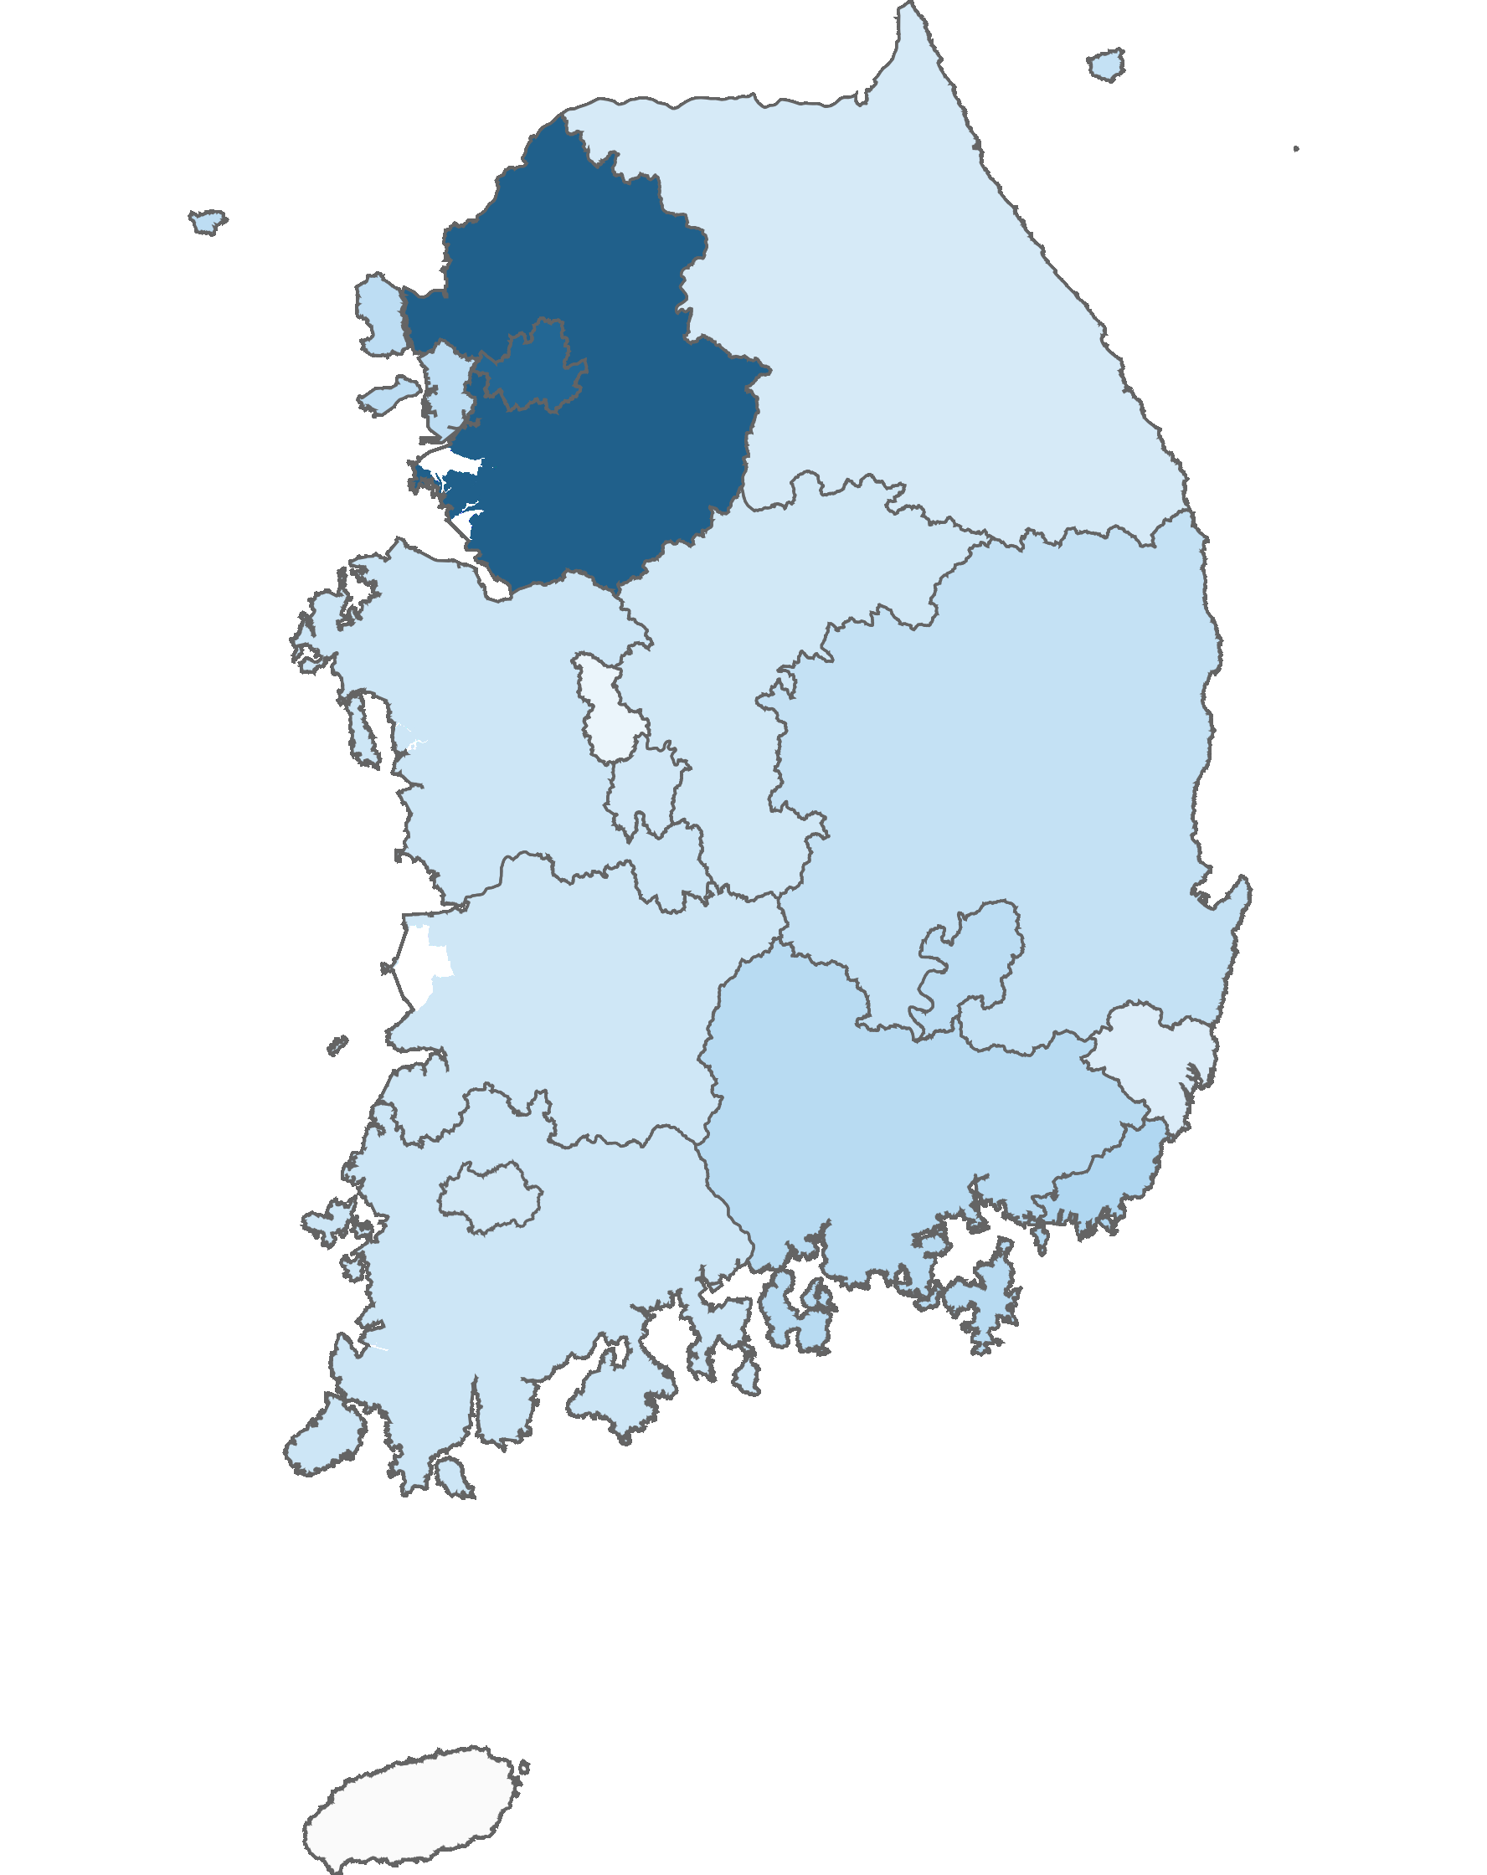
01. 제주특별자치도 전체 방문객 분석
2.1 시도 유입지별 방문객
2022년 12월 : 3,748,582명
(단위:명)
순위 | 시도명 | 2021년 12월 |  | 2022년 12월 |  | 인구차이 | 증감률
 |  | 인구(명) | 비율(%) | 인구(명) | 비율(%)
1위 | 경기도 | 1,029,249 | 25.1 | 922,902 | 24.6 | -106,347 | -10.3
2위 | 서울특별시 | 1,052,034 | 25.6 | 883,272 | 23.6 | -168,762 | -16
3위 | 부산광역시 | 288,496 | 7 | 238,594 | 6.4 | -49,902 | -17.3
4위 | 경상남도 | 216,517 | 5.3 | 210,315 | 5.6 | -6,202 | -2.9
5위 | 대구광역시 | 195,189 | 4.8 | 193,704 | 5.2 | -1,485 | -0.8
6위 | 인천광역시 | 216,729 | 5.3 | 192,215 | 5.1 | -24,514 | -11.3
7위 | 경상북도 | 147,421 | 3.6 | 163,571 | 4.4 | 16,150 | 11
8위 | 충청남도 | 137,561 | 3.4 | 132,529 | 3.5 | -5,032 | -3.7
9위 | 전라남도 | 126,884 | 3.1 | 132,500 | 3.5 | 5,616 | 4.4
10위 | 전라북도 | 122,074 | 3 | 123,966 | 3.3 | 1,892 | 1.5
11위 | 충청북도 | 122,183 | 3 | 118,170 | 3.2 | -4,013 | -3.3
12위 | 광주광역시 | 126,251 | 3.1 | 114,621 | 3.1 | -11,630 | -9.2
13위 | 대전광역시 | 121,204 | 3 | 113,103 | 3 | -8,101 | -6.7
14위 | 강원도 | 93,446 | 2.3 | 100,511 | 2.7 | 7,065 | 7.6
15위 | 울산광역시 | 84,832 | 2.1 | 83,479 | 2.2 | -1,353 | -1.6
16위 | 세종특별자치시 | 26,076 | 0.6 | 25,129 | 0.7 | -947 | -3.6
총인구 |  | 4,106,146 | 100 | 3,748,581 | 100 | -357,565 | -8.7
높음
낮음
※ 시도별 방문객 (등간격 분류)

Slide 9
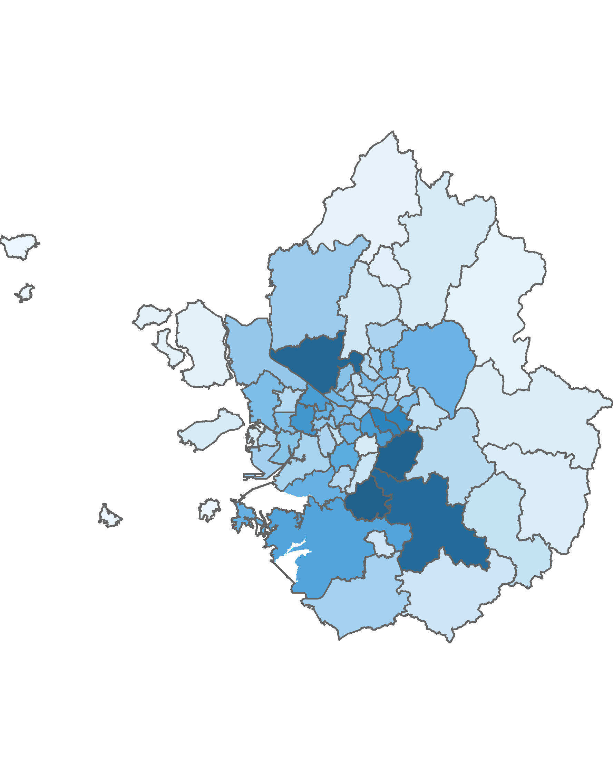
01. 제주특별자치도 전체 방문객 분석
2.2 시군 유입지별 방문객
2022년 12월 : 3,748,588명
(단위:명)
2021년 12월 |  |  |  |  | 2022년 12월
순위 | 시도 명 | 시군 명 | 인구(명) | 비율(%) | 순위 | 시도 명 | 시군 명 | 인구(명) | 비율(%)
1위 | 경기도 | 고양시 | 103,056 | 2.5 | 1위 | 경기도 | 수원시 | 90,803 | 2.4
2위 | 경기도 | 수원시 | 102,403 | 2.5 | 2위 | 경기도 | 성남시 | 88,987 | 2.4
3위 | 경기도 | 성남시 | 99,002 | 2.4 | 3위 | 경기도 | 고양시 | 87,498 | 2.3
4위 | 경기도 | 용인시 | 98,886 | 2.4 | 4위 | 경기도 | 용인시 | 84,379 | 2.3
5위 | 서울특별시 | 강남구 | 87,233 | 2.1 | 5위 | 경상남도 | 창원시 | 77,082 | 2.1
6위 | 서울특별시 | 송파구 | 80,981 | 2 | 6위 | 충청북도 | 청주시 | 70,012 | 1.9
7위 | 경상남도 | 창원시 | 80,214 | 2 | 7위 | 서울특별시 | 강남구 | 68,784 | 1.8
8위 | 충청북도 | 청주시 | 77,229 | 1.9 | 8위 | 서울특별시 | 송파구 | 67,897 | 1.8
9위 | 서울특별시 | 서초구 | 68,967 | 1.7 | 9위 | 경기도 | 부천시 | 58,903 | 1.6
10위 | 서울특별시 | 강서구 | 67,343 | 1.6 | 10위 | 서울특별시 | 서초구 | 55,128 | 1.5
11위 | 경기도 | 부천시 | 65,645 | 1.6 | 11위 | 서울특별시 | 강서구 | 55,063 | 1.5
12위 | 서울특별시 | 양천구 | 55,407 | 1.3 | 12위 | 전라북도 | 전주시 | 50,737 | 1.4
13위 | 경기도 | 화성시 | 52,060 | 1.3 | 13위 | 경기도 | 화성시 | 50,580 | 1.3
14위 | 서울특별시 | 마포구 | 51,994 | 1.3 | 14위 | 대구광역시 | 수성구 | 46,588 | 1.2
15위 | 대구광역시 | 수성구 | 51,097 | 1.2 | 15위 | 경기도 | 안양시 | 46,477 | 1.2
기타 |  |  | 2,964,622 | 72.2 | 기타 |  |  | 2,749,670 | 73.4
총인구 |  |  | 4,106,139 | 100 | 총인구 |  |  | 3,748,588 | 100
수도권 단위 방문객
높음
낮음
※ 수도권 시군구별 방문객 (등간격 분류)

Slide 10
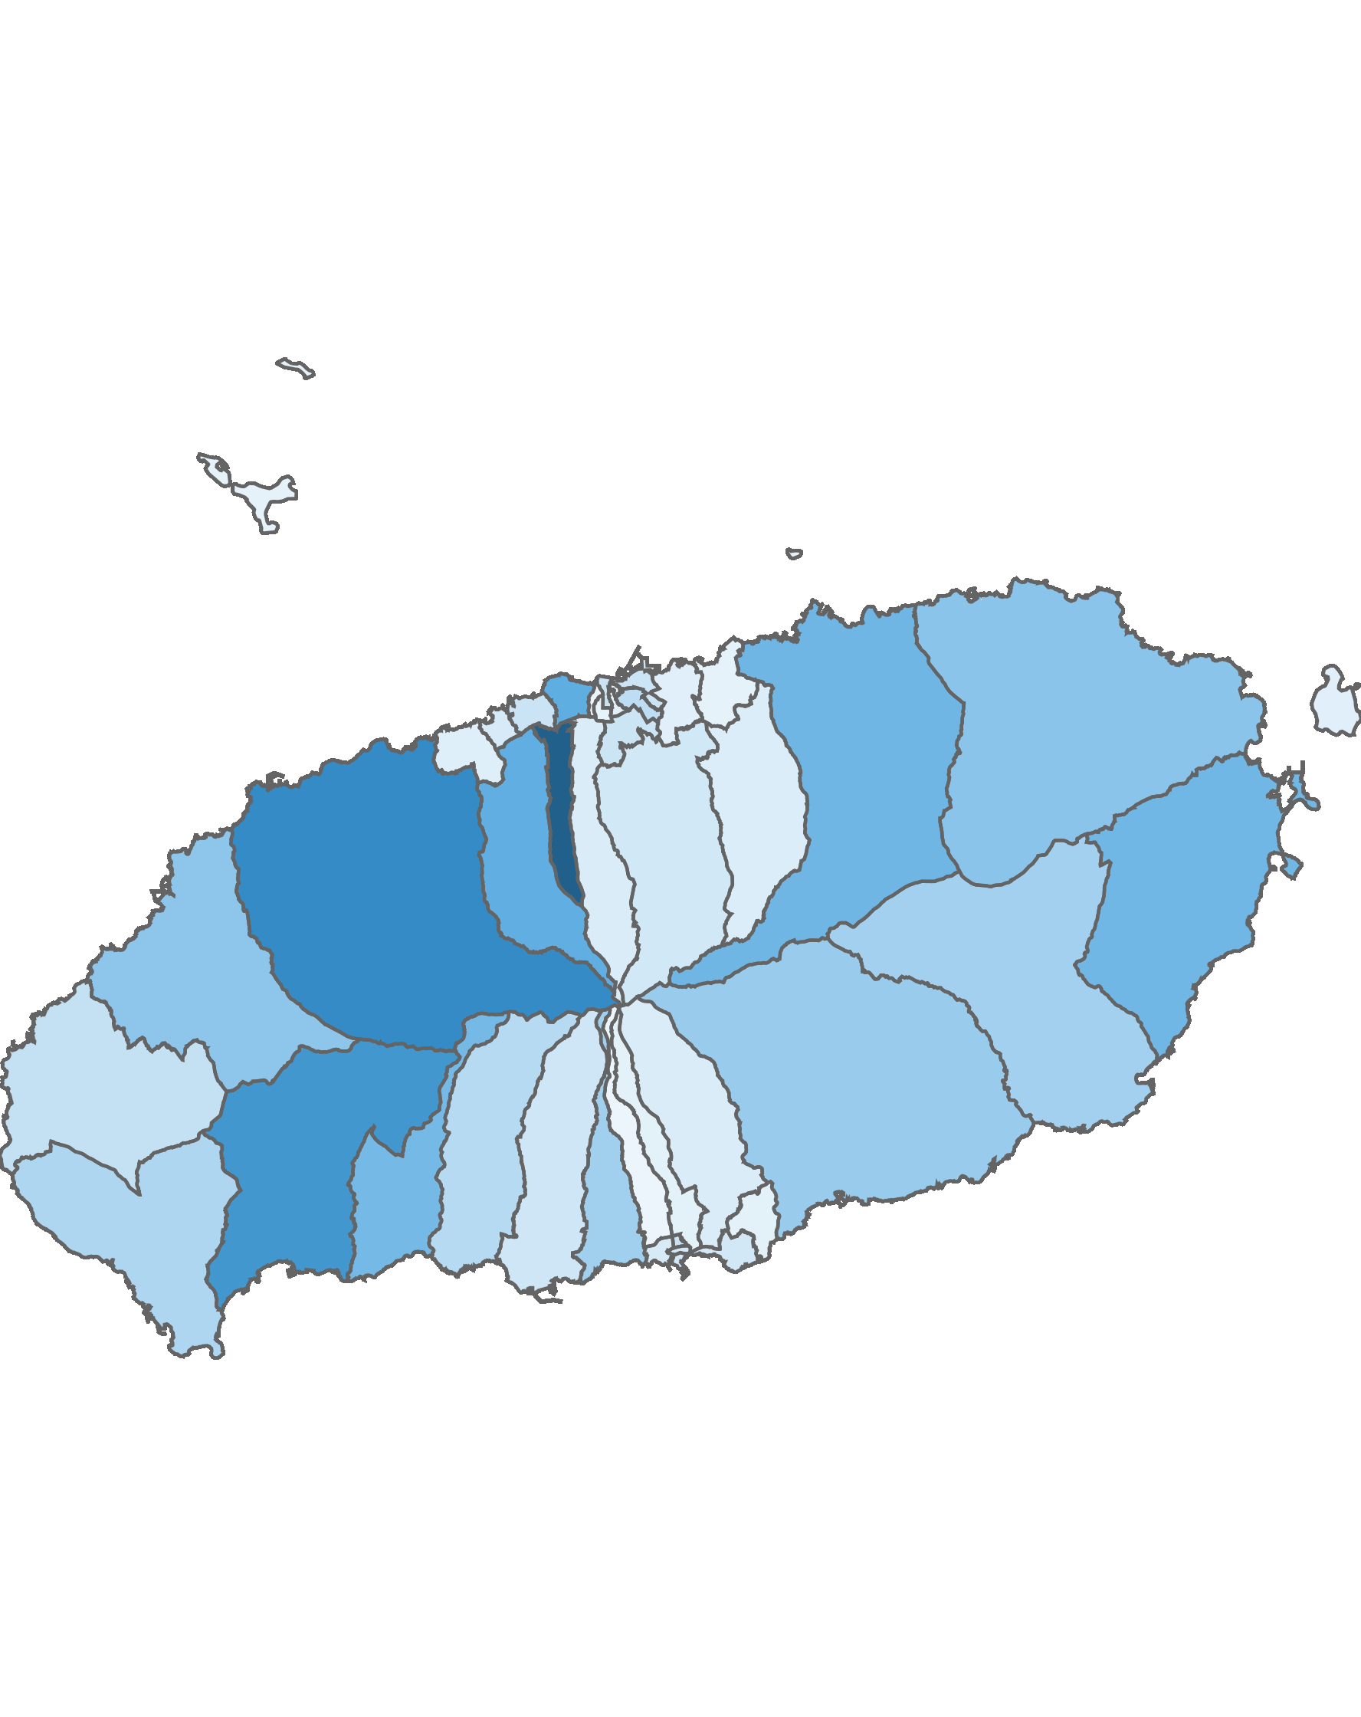
01. 제주특별자치도 전체 방문객 분석
3.1 행정동 단위 방문객 – 상위 15위
2022년 12월
(단위:명)
순위 | 시군명 | 행정동명 | 2021년 12월 |  | 2022년 12월 |  | 증감률
 |  |  | 인구(명) | 비율(%) | 인구(명) | 비율(%)
1위 | 제주시 | 연동 | 871,294 | 6.7 | 1,185,716 | 10.3 | 36.1
2위 | 제주시 | 애월읍 | 1,002,438 | 7.7 | 852,177 | 7.4 | -15
3위 | 서귀포시 | 안덕면 | 848,789 | 6.6 | 768,720 | 6.7 | -9.4
4위 | 제주시 | 용담2동 | 1,198,066 | 9.2 | 598,635 | 5.2 | -50
5위 | 제주시 | 노형동 | 619,121 | 4.8 | 589,116 | 5.1 | -4.8
6위 | 제주시 | 조천읍 | 626,809 | 4.8 | 541,791 | 4.7 | -13.6
7위 | 서귀포시 | 성산읍 | 648,067 | 5 | 534,173 | 4.6 | -17.6
8위 | 서귀포시 | 예래동 | 550,560 | 4.3 | 518,294 | 4.5 | -5.9
9위 | 제주시 | 구좌읍 | 557,709 | 4.3 | 445,750 | 3.9 | -20.1
10위 | 제주시 | 한림읍 | 529,280 | 4.1 | 431,568 | 3.8 | -18.5
11위 | 서귀포시 | 남원읍 | 483,933 | 3.7 | 394,062 | 3.4 | -18.6
12위 | 서귀포시 | 대륜동 | 337,425 | 2.6 | 365,068 | 3.2 | 8.2
13위 | 서귀포시 | 표선면 | 382,350 | 3 | 357,951 | 3.1 | -6.4
14위 | 서귀포시 | 대정읍 | 366,341 | 2.8 | 318,863 | 2.8 | -13
15위 | 서귀포시 | 중문동 | 331,087 | 2.6 | 277,332 | 2.4 | -16.2
기타 |  |  | 3,600,308 | 27.8 | 3,309,851 | 28.8 | -8.1
총인구 |  |  | 12,953,577 | 100 | 11,489,067 | 100 | -11.3
2022년 12월 기준 행정동 단위 방문객
높음
낮음
※ 행정동 방문객 (등간격 분류)

Slide 11
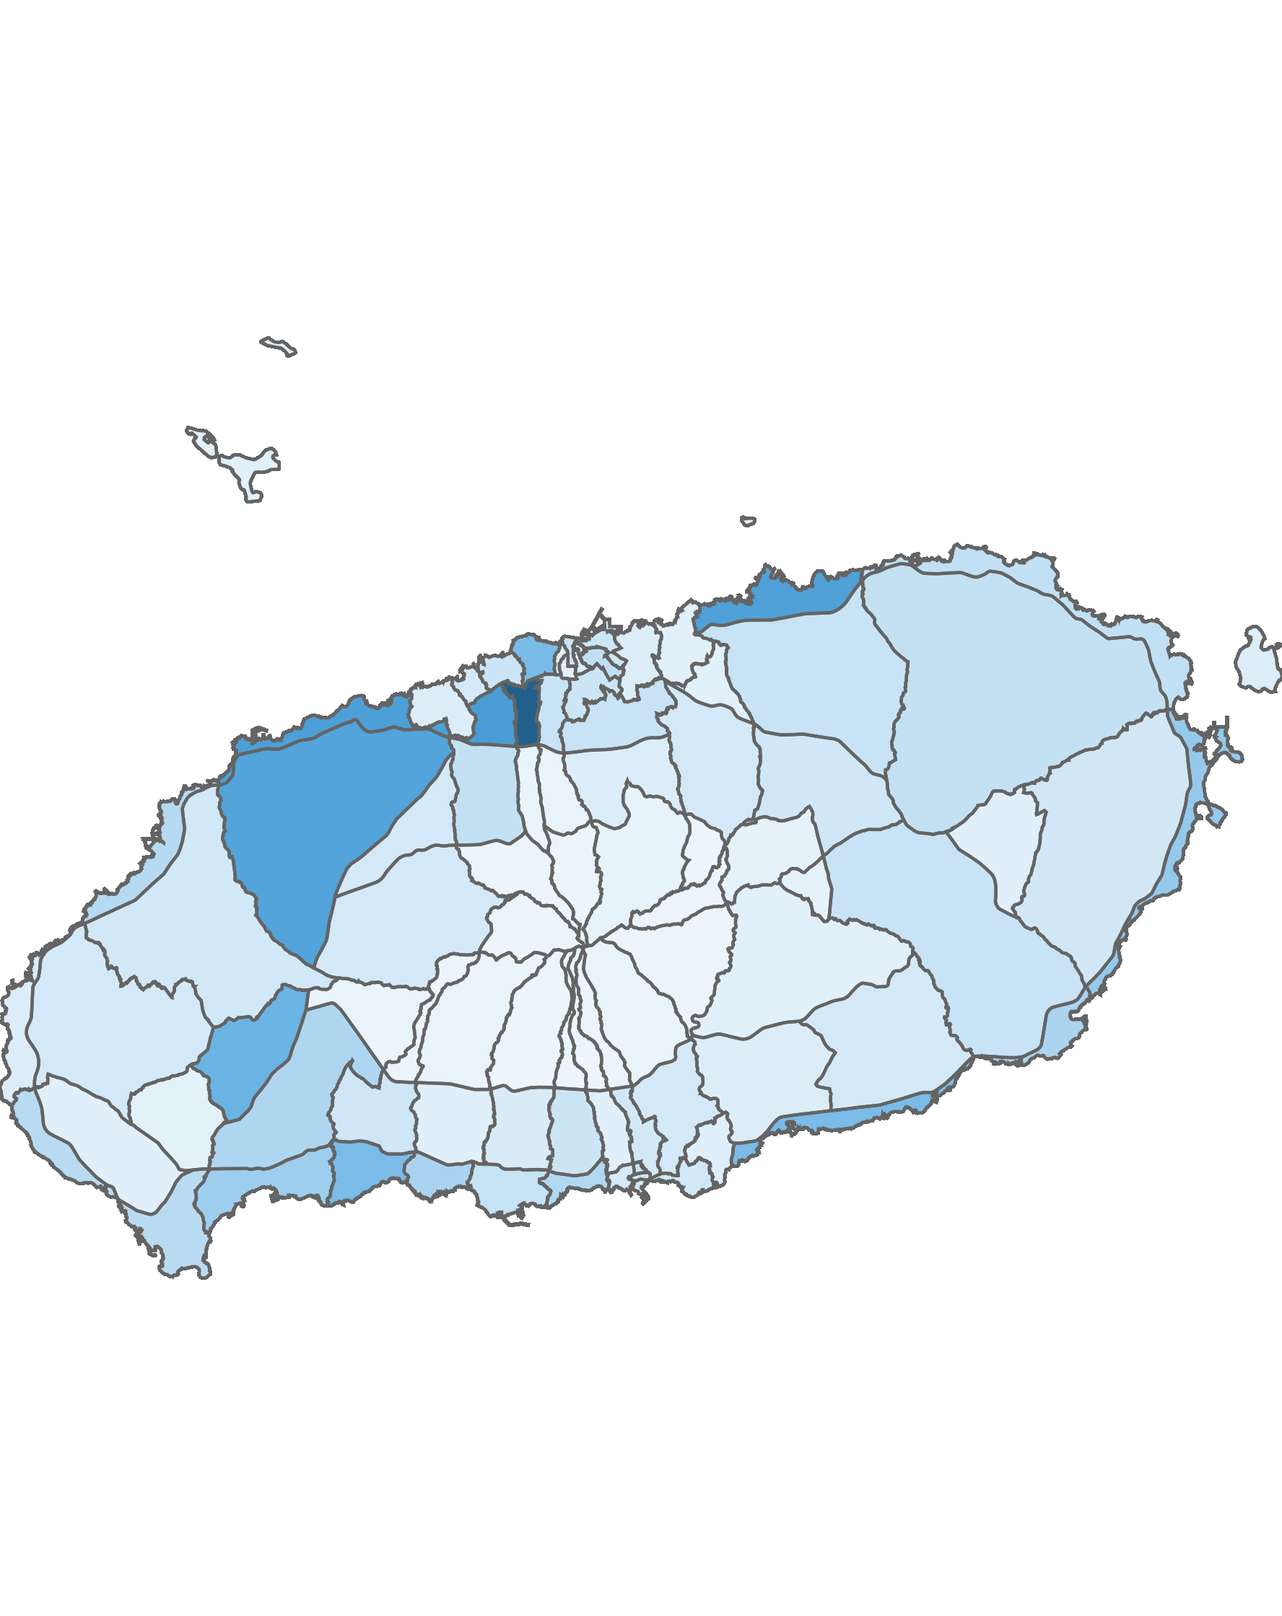
01. 제주특별자치도 전체 방문객 분석
3.2 블록 단위 방문객 – 상위 15위
2022년 12월
(단위:명)
순위 | 시군명 | 행정동명 |  | 2021년 12월 |  | 2022년 12월 |  | 증감률
 |  |  |  | 인구(명) | 비율(%) | 인구(명) | 비율(%)
1위 | 제주시 | 연동 | 연동 | 1,257,296 | 6.6 | 1,459,546 | 8.6 | 16.1
2위 | 제주시 | 노형동 | 노형 | 776,201 | 4.1 | 874,073 | 5.1 | 12.6
3위 | 제주시 | 애월읍 | 애월해안 | 835,693 | 4.4 | 847,812 | 5 | 1.5
4위 | 제주시 | 조천읍 | 조천해안 | 739,514 | 3.9 | 837,484 | 4.9 | 13.2
5위 | 제주시 | 애월읍 | 애월중산간(저) | 1,057,813 | 5.5 | 807,144 | 4.7 | -23.7
6위 | 서귀포시 | 안덕면 | 서광 | 604,009 | 3.2 | 664,656 | 3.9 | 10
7위 | 제주시 | 용담2동 | 용담2 | 1,198,066 | 6.3 | 598,635 | 3.5 | -50
8위 | 서귀포시 | 남원읍 | 남원해안 | 431,145 | 2.3 | 595,492 | 3.5 | 38.1
9위 | 서귀포시 | 예래동 | 예래해안 | 549,710 | 2.9 | 595,266 | 3.5 | 8.3
10위 | 서귀포시 | 성산읍 | 성산해안 | 615,632 | 3.2 | 471,400 | 2.8 | -23.4
11위 | 서귀포시 | 안덕면 | 안덕해안 | 424,981 | 2.2 | 434,558 | 2.6 | 2.3
12위 | 서귀포시 | 중문동 | 중문해안 | 420,282 | 2.2 | 383,188 | 2.2 | -8.8
13위 | 서귀포시 | 표선면 | 표선해안 | 228,637 | 1.2 | 374,858 | 2.2 | 64
14위 | 서귀포시 | 안덕면 | 안덕중산간 | 390,410 | 2 | 356,829 | 2.1 | -8.6
15위 | 서귀포시 | 대륜동 | 대륜 | 379,007 | 2 | 338,449 | 2 | -10.7
기타 |  |  |  | 9,197,788 | 48.1 | 7,399,883 | 43.4 | -19.5
총인구 |  |  |  | 19,106,184 | 100 | 17,039,273 | 100 | -10.8
2022년 12월 기준 블록 단위 방문객
높음
낮음

Slide 12
01. 제주특별자치도 전체 방문객 분석
4.1 월별 외국인 방문객 추이
외국인 전체 방문객
(단위:명)
인구(명) | 01월 | 02월 | 03월 | 04월 | 05월 | 06월 | 07월 | 08월 | 09월 | 10월 | 11월 | 12월 | 총합계
2021년 | 4,796 | 5,232 | 6,354 | 6,975 | 7,873 | 8,013 | 8,087 | 11,535 | 13,481 | 13,426 | 9,085 | 9,249 | 104,106
2022년 | 7,015 | 6,894 | 7,419 | 9,112 | 10,515 | 12,418 | 15,989 | 22,237 | 18,485 | 27,733 | 18,417 | 17,248 | 173,482
인구차이 | 2,219 | 1,662 | 1,065 | 2,137 | 2,642 | 4,405 | 7,902 | 10,702 | 5,004 | 14,307 | 9,332 | 7,999 | 69,376
증감률 | 46.3% | 31.8% | 16.8% | 30.6% | 33.6% | 55% | 97.7% | 92.8% | 37.1% | 106.6% | 102.7% | 86.5% | 66.6%

Slide 13
01. 제주특별자치도 전체 방문객 분석
4.2 국적별 외국인 방문객 – 상위 15위
2022년 12월 : 17,248명
(단위:명)
2021년 12월 |  |  |  | 2022년 12월
순위 | 국적명 | 인구수 | 점유율 | 순위 | 국적명 | 인구수 | 점유율
1위 | 중국 | 4,193 | 45.3 | 1위 | 중국 | 3,539 | 20.5
2위 | 인도네시아 | 1,060 | 11.5 | 2위 | 싱가포르 | 2,320 | 13.5
3위 | 미얀마 | 931 | 10.1 | 3위 | 말레이시아 | 1,979 | 11.5
4위 | 필리핀 | 654 | 7.1 | 4위 | 일본 | 1,433 | 8.3
5위 | 싱가포르 | 476 | 5.1 | 5위 | 인도네시아 | 1,371 | 7.9
6위 | 미국 | 349 | 3.8 | 6위 | 타이 | 1,253 | 7.3
7위 | 네덜란드 | 253 | 2.7 | 7위 | 대만 | 1,015 | 5.9
8위 | 캐나다 | 230 | 2.5 | 8위 | 홍콩 | 913 | 5.3
9위 | 베트남 | 173 | 1.9 | 9위 | 미국 | 474 | 2.7
10위 | 말레이시아 | 114 | 1.2 | 10위 | 필리핀 | 472 | 2.7
11위 | 인도 | 85 | 0.9 | 11위 | 베트남 | 374 | 2.2
12위 | 프랑스 | 78 | 0.8 | 12위 | 호주 | 347 | 2
13위 | 몽골 | 70 | 0.8 | 13위 | 캐나다 | 252 | 1.5
14위 | 터키 | 69 | 0.7 | 14위 | 미얀마 | 242 | 1.4
15위 | 타이 | 68 | 0.7 | 15위 | 몽골 | 239 | 1.4
기타 |  | 446 | 4.8 | 기타 |  | 1,025 | 5.9
총인구 |  | 9,249 | 100 | 총인구 |  | 17,248 | 100

Slide 14
Chapter. 02
제주시 방문객 분석

Slide 15
02. 제주시 방문객 분석
1.1 월별 방문객 추이
내국인 전체 방문객
(단위:명)
인구(명) | 01월 | 02월 | 03월 | 04월 | 05월 | 06월 | 07월 | 08월 | 09월 | 10월 | 11월 | 12월 | 총합계
2021년 | 1,561,010 | 2,522,207 | 2,657,302 | 3,299,597 | 3,658,244 | 3,551,905 | 3,831,919 | 3,681,738 | 2,809,958 | 3,813,354 | 3,791,712 | 3,410,277 | 38,589,223
2022년 | 4,073,146 | 3,764,690 | 2,656,600 | 3,560,435 | 4,122,457 | 4,153,321 | 4,238,980 | 4,871,843 | 3,225,330 | 4,373,180 | 3,401,960 | 3,070,344 | 45,512,286
인구차이 | 2,512,136 | 1,242,483 | -702 | 260,838 | 464,213 | 601,416 | 407,061 | 1,190,105 | 415,372 | 559,826 | -389,752 | -339,933 | 6,923,063
증감률 | 160.9% | 49.3% | 0% | 7.9% | 12.7% | 16.9% | 10.6% | 32.3% | 14.8% | 14.7% | -10.3% | -10% | 17.9%

Slide 16
02. 제주시 방문객 분석
1.2 성·연령대별 방문객
2022년 12월 : 3,070,344명
(단위:명)
남자 | 10대 |  | 20대 |  | 30대 |  | 40대 |  | 50대 |  | 60대 |  | 70대 |  | 총 인구
 | 인구(명) | (%) | 인구(명) | (%) | 인구(명) | (%) | 인구(명) | (%) | 인구(명) | (%) | 인구(명) | (%) | 인구(명) | (%) | 인구(명) | (%)
2021년 | 231,271 | 13.7 | 320,579 | 18.9 | 342,299 | 20.2 | 329,358 | 19.5 | 302,000 | 17.8 | 129,791 | 7.7 | 37,818 | 2.2 | 1,693,116 | 100
2022년 | 240,901 | 16.1 | 284,403 | 19 | 272,117 | 18.2 | 290,449 | 19.4 | 255,010 | 17 | 116,026 | 7.8 | 37,676 | 2.5 | 1,496,582 | 100
인구차이 | 9,630 |  | -36,176 |  | -70,182 |  | -38,909 |  | -46,990 |  | -13,765 |  | -142 |  | -196,534
증감률 | 4.2% |  | -11.3% |  | -20.5% |  | -11.8% |  | -15.6% |  | -10.6% |  | -0.4% |  | -11.6%
여자 | 10대 |  | 20대 |  | 30대 |  | 40대 |  | 50대 |  | 60대 |  | 70대 |  | 총 인구
 | 인구(명) | (%) | 인구(명) | (%) | 인구(명) | (%) | 인구(명) | (%) | 인구(명) | (%) | 인구(명) | (%) | 인구(명) | (%) | 인구(명) | (%)
2021년 | 235,272 | 13.7 | 394,419 | 23 | 347,991 | 20.3 | 299,765 | 17.5 | 279,797 | 16.3 | 114,648 | 6.7 | 45,269 | 2.6 | 1,717,161 | 100
2022년 | 248,407 | 15.8 | 334,273 | 21.2 | 292,782 | 18.6 | 281,817 | 17.9 | 255,509 | 16.2 | 112,198 | 7.1 | 48,776 | 3.1 | 1,573,762 | 100
인구차이 | 13,135 |  | -60,146 |  | -55,209 |  | -17,948 |  | -24,288 |  | -2,450 |  | 3,507 |  | -143,399
증감률 | 5.6% |  | -15.2% |  | -15.9% |  | -6% |  | -8.7% |  | -2.1% |  | 7.7% |  | -8.4%

Slide 17
02. 제주시 방문객 분석
1.3 성별 및 연령대별 방문객
2022년 12월 : 3,070,344명
(단위:명)
구분 | 남자 |  | 여자 |  | 총 인구
 | 인구(명) | (%) | 인구(명) | (%) | 인구(명) | (%)
2021년 | 1,693,116 | 49.6 | 1,717,161 | 50.4 | 3,410,277 | 100
2022년 | 1,496,582 | 48.7 | 1,573,762 | 51.3 | 3,070,344 | 100
인구차이 | -196,534 |  | -143,399 |  | -339,933 | 0
증감률 | -11.6% |  | -8.4% |  | -10% | 0%
(단위:명)
구분 | 10대 |  | 20대 |  | 30대 |  | 40대 |  | 50대 |  | 60대 |  | 70대 |  | 총 인구
 | 인구(명) | (%) | 인구(명) | (%) | 인구(명) | (%) | 인구(명) | (%) | 인구(명) | (%) | 인구(명) | (%) | 인구(명) | (%) | 인구(명) | (%)
2021년 | 466,543 | 13.7 | 714,998 | 21 | 690,290 | 20.2 | 629,123 | 18.4 | 581,797 | 17.1 | 244,439 | 7.2 | 83,087 | 2.4 | 3,410,277 | 100
2022년 | 489,308 | 15.9 | 618,676 | 20.2 | 564,899 | 18.4 | 572,266 | 18.6 | 510,519 | 16.6 | 228,224 | 7.4 | 86,452 | 2.8 | 3,070,344 | 100
인구차이 | 22,765 |  | -96,322 |  | -125,391 |  | -56,857 |  | -71,278 |  | -16,215 |  | 3,365 |  | -339,933
증감률 | 4.9% |  | -13.5% |  | -18.2% |  | -9% |  | -12.3% |  | -6.6% |  | 4% |  | -10%

Slide 18

02. 제주시 방문객 분석
2.1 시도 유입지별 방문객
2022년 12월 : 3,070,344명
(단위:명)
순위 | 시도명 | 2021년 12월 |  | 2022년 12월 |  | 인구차이 | 증감률
 |  | 인구(명) | 비율(%) | 인구(명) | 비율(%)
1위 | 경기 | 848,730 | 24.9 | 750,389 | 24.4 | -98,341 | -11.6
2위 | 서울 | 855,439 | 25.1 | 700,632 | 22.8 | -154,807 | -18.1
3위 | 부산 | 239,967 | 7 | 192,924 | 6.3 | -47,043 | -19.6
4위 | 경남 | 180,734 | 5.3 | 174,356 | 5.7 | -6,378 | -3.5
5위 | 대구 | 164,461 | 4.8 | 161,291 | 5.3 | -3,170 | -1.9
6위 | 인천 | 181,601 | 5.3 | 159,636 | 5.2 | -21,965 | -12.1
7위 | 경북 | 125,198 | 3.7 | 137,963 | 4.5 | 12,765 | 10.2
8위 | 전남 | 110,666 | 3.2 | 115,743 | 3.8 | 5,077 | 4.6
9위 | 충남 | 115,673 | 3.4 | 111,968 | 3.6 | -3,705 | -3.2
10위 | 전북 | 104,635 | 3.1 | 105,511 | 3.4 | 876 | 0.8
11위 | 충북 | 103,528 | 3 | 98,148 | 3.2 | -5,380 | -5.2
12위 | 광주 | 108,018 | 3.2 | 96,530 | 3.1 | -11,488 | -10.6
13위 | 대전 | 101,249 | 3 | 93,023 | 3 | -8,226 | -8.1
14위 | 강원 | 77,779 | 2.3 | 83,897 | 2.7 | 6,118 | 7.9
15위 | 울산 | 71,079 | 2.1 | 67,486 | 2.2 | -3,593 | -5.1
16위 | 세종 | 21,520 | 0.6 | 20,847 | 0.7 | -673 | -3.1
총인구 |  | 3,410,277 | 100 | 3,070,344 | 100 | -339,933 | -10
높음
낮음
※ 시도별 방문객 (등간격 분류)

Slide 19

02. 제주시 방문객 분석
2.2 시군 유입지별 방문객
2022년 12월 : 3,070,344명
(단위:명)
2021년 12월 |  |  |  |  | 2022년 12월
순위 | 시도 명 | 시군 명 | 인구(명) | 비율(%) | 순위 | 시도 명 | 시군 명 | 인구(명) | 비율(%)
1위 | 경기 | 고양시 | 85,408 | 2.5 | 1위 | 경기 | 수원시 | 73,831 | 2.4
2위 | 경기 | 수원시 | 84,497 | 2.5 | 2위 | 경기 | 고양시 | 71,147 | 2.3
3위 | 경기 | 용인시 | 79,504 | 2.3 | 3위 | 경기 | 성남시 | 68,229 | 2.2
4위 | 경기 | 성남시 | 79,000 | 2.3 | 4위 | 경기 | 용인시 | 67,823 | 2.2
5위 | 서울 | 강남구 | 66,032 | 1.9 | 5위 | 경남 | 창원시 | 61,752 | 2
6위 | 경남 | 창원시 | 65,928 | 1.9 | 6위 | 충북 | 청주시 | 58,623 | 1.9
7위 | 서울 | 송파구 | 65,591 | 1.9 | 7위 | 서울 | 송파구 | 51,652 | 1.7
8위 | 충북 | 청주시 | 65,183 | 1.9 | 8위 | 서울 | 강남구 | 49,489 | 1.6
9위 | 서울 | 강서구 | 57,167 | 1.7 | 9위 | 경기 | 부천시 | 49,152 | 1.6
10위 | 경기 | 부천시 | 55,117 | 1.6 | 10위 | 서울 | 강서구 | 45,647 | 1.5
11위 | 서울 | 서초구 | 53,197 | 1.6 | 11위 | 전북 | 전주시 | 42,079 | 1.4
12위 | 서울 | 양천구 | 45,125 | 1.3 | 12위 | 경기 | 화성시 | 40,858 | 1.3
13위 | 경기 | 화성시 | 42,847 | 1.3 | 13위 | 서울 | 서초구 | 40,410 | 1.3
14위 | 서울 | 마포구 | 42,093 | 1.2 | 14위 | 충남 | 천안시 | 38,253 | 1.2
15위 | 대구 | 수성구 | 41,849 | 1.2 | 15위 | 경기 | 안양시 | 38,154 | 1.2
기타 |  |  | 2,481,739 | 72.8 | 기타 |  |  | 2,273,245 | 74
총인구 |  |  | 3,410,277 | 100 | 총인구 |  |  | 3,070,344 | 100
수도권 단위 방문객
높음
낮음
※ 수도권 시군구별 방문객 (등간격 분류)

Slide 20
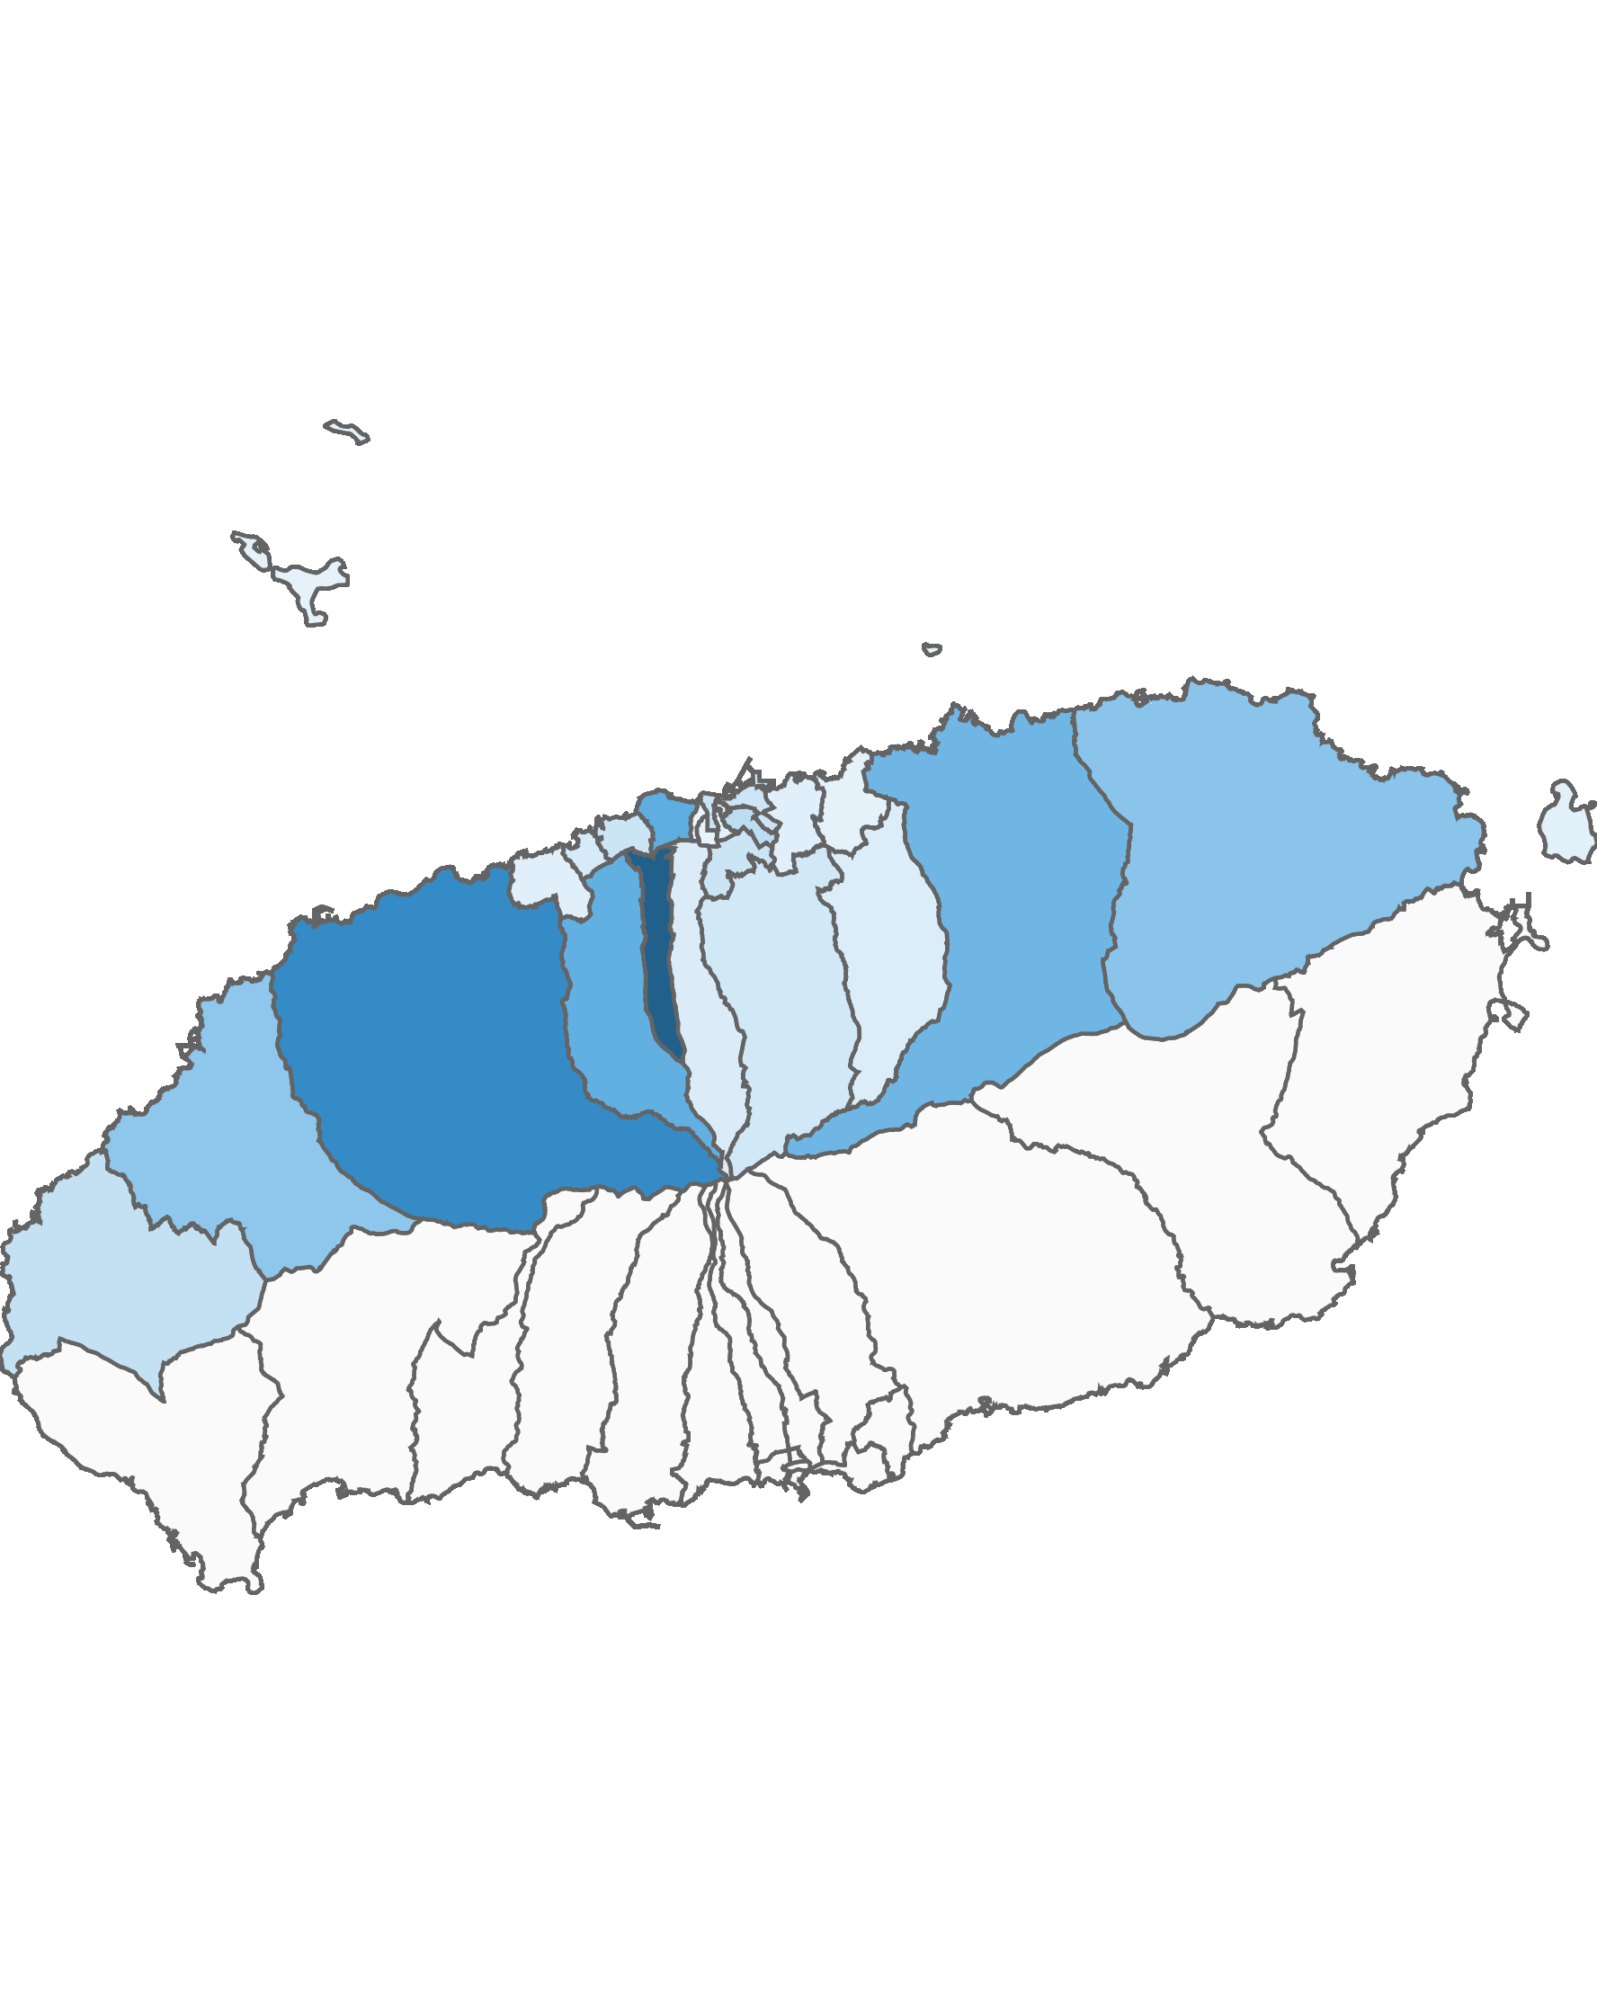
02. 제주시 방문객 분석
3.1 제주시 행정동별 방문객 – 전체 행정동
2022년 12월
(단위:명)
순위 | 시군명 | 행정동명 | 2021년 12월 |  | 2022년 12월 |  | 증감률
 |  |  | 인구(명) | 비율(%) | 인구(명) | 비율(%)
제주시 | 1위 | 연동 | 871,294 | 11.2 | 1,185,716 | 17.2 | 36.1
제주시 | 2위 | 애월읍 | 1,002,438 | 12.9 | 852,177 | 12.3 | -15
제주시 | 3위 | 용담2동 | 1,198,066 | 15.4 | 598,635 | 8.7 | -50
제주시 | 4위 | 노형동 | 619,121 | 8 | 589,116 | 8.5 | -4.8
제주시 | 5위 | 조천읍 | 626,809 | 8.1 | 541,791 | 7.8 | -13.6
제주시 | 6위 | 구좌읍 | 557,709 | 7.2 | 445,750 | 6.5 | -20.1
제주시 | 7위 | 한림읍 | 529,280 | 6.8 | 431,568 | 6.2 | -18.5
제주시 | 8위 | 일도2동 | 220,266 | 2.8 | 249,538 | 3.6 | 13.3
제주시 | 9위 | 한경면 | 266,745 | 3.4 | 215,038 | 3.1 | -19.4
제주시 | 10위 | 삼도2동 | 179,607 | 2.3 | 190,633 | 2.8 | 6.1
제주시 | 11위 | 도두동 | 152,075 | 2 | 180,421 | 2.6 | 18.6
제주시 | 12위 | 이도2동 | 194,806 | 2.5 | 178,064 | 2.6 | -8.6
제주시 | 13위 | 건입동 | 194,659 | 2.5 | 173,889 | 2.5 | -10.7
제주시 | 14위 | 아라동 | 174,399 | 2.2 | 151,901 | 2.2 | -12.9
제주시 | 15위 | 이호동 | 131,958 | 1.7 | 130,113 | 1.9 | -1.4
제주시 | 16위 | 오라동 | 129,064 | 1.7 | 109,078 | 1.6 | -15.5
제주시 | 17위 | 봉개동 | 117,432 | 1.5 | 106,500 | 1.5 | -9.3
제주시 | 18위 | 외도동 | 109,388 | 1.4 | 84,877 | 1.2 | -22.4
제주시 | 19위 | 화북동 | 54,272 | 0.7 | 82,761 | 1.2 | 52.5
제주시 | 20위 | 우도면 | 98,607 | 1.3 | 80,708 | 1.2 | -18.2
제주시 | 21위 | 이도1동 | 92,356 | 1.2 | 75,182 | 1.1 | -18.6
제주시 | 22위 | 일도1동 | 73,283 | 0.9 | 58,269 | 0.8 | -20.5
제주시 | 23위 | 삼양동 | 61,685 | 0.8 | 57,677 | 0.8 | -6.5
제주시 | 24위 | 추자면 | 45,450 | 0.6 | 57,207 | 0.8 | 25.9
제주시 | 25위 | 삼도1동 | 49,159 | 0.6 | 47,345 | 0.7 | -3.7
제주시 | 26위 | 용담1동 | 33,555 | 0.4 | 35,177 | 0.5 | 4.8
총인구 |  |  | 7,783,483 | 100 | 6,909,131 | 100 | -11.2
2022년 12월 기준 행정동 단위 방문객
높음
낮음
※ 행정동 방문객 (등간격 분류)

Slide 21
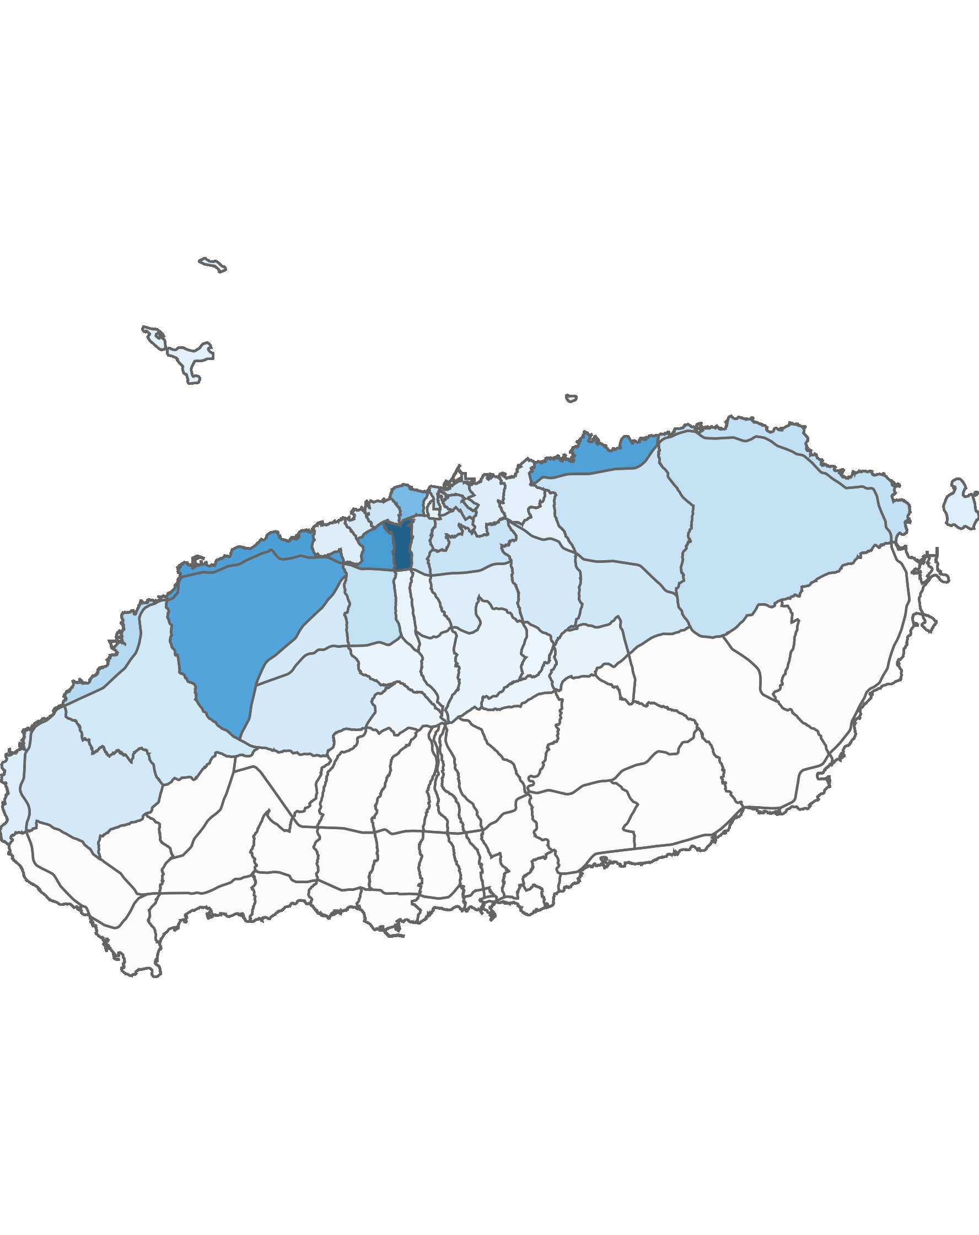
02. 제주시 방문객 분석
3.2 제주시 블록 단위 방문객 – 상위 15위
2022년 12월 : 7,495,868명
(단위:명)
순위 | 순위 | 블록명 | 2021년 12월 |  | 2022년 12월 |  | 증감률
 |  |  | 인구(명) | 비율(%) | 인구(명) | 비율(%)
제주시 | 1위 | 연동 | 1,257,296 | 15.5 | 1,459,546 | 19.5 | 16.1
 | 2위 | 노형 | 776,201 | 9.5 | 874,073 | 11.7 | 12.6
 | 3위 | 애월해안 | 835,693 | 10.3 | 847,812 | 11.3 | 1.5
 | 4위 | 조천해안 | 739,514 | 9.1 | 837,484 | 11.2 | 13.2
 | 5위 | 애월중산간(저) | 1,057,813 | 13 | 807,144 | 10.8 | -23.7
 | 6위 | 용담2 | 1,198,066 | 14.7 | 598,635 | 8 | -50
 | 7위 | 한림해안 | 344,231 | 4.2 | 314,424 | 4.2 | -8.7
 | 8위 | 일도2 | 220,266 | 2.7 | 249,538 | 3.3 | 13.3
 | 9위 | 구좌해안 | 267,249 | 3.3 | 238,675 | 3.2 | -10.7
 | 10위 | 노형중산간 | 235,832 | 2.9 | 231,209 | 3.1 | -2
 | 11위 | 구좌중산간 | 340,534 | 4.2 | 230,121 | 3.1 | -32.4
 | 12위 | 조천중산간 | 284,123 | 3.5 | 208,457 | 2.8 | -26.6
 | 13위 | 오라 | 194,680 | 2.4 | 206,165 | 2.8 | 5.9
 | 14위 | 아라 | 202,073 | 2.5 | 201,952 | 2.7 | -0.1
 | 15위 | 삼도2 | 179,607 | 2.2 | 190,633 | 2.5 | 6.1
상위 15위 전체 인구 |  |  | 8,133,178 | 100 | 7,495,868 | 100 | -7.8
2022년 12월 기준 블록 단위 방문객
높음
낮음
※ 블록 방문객 (등간격 분류)

Slide 22
02. 제주시 방문객 분석
4.1 월별 외국인 방문객 추이
외국인 전체 방문객
(단위:명)
인구(명) | 01월 | 02월 | 03월 | 04월 | 05월 | 06월 | 07월 | 08월 | 09월 | 10월 | 11월 | 12월 | 총합계
2021년 | 3,067 | 3,297 | 3,827 | 4,489 | 4,562 | 4,720 | 5,198 | 7,324 | 9,210 | 6,695 | 5,096 | 5,401 | 62,886
2022년 | 4,243 | 4,341 | 4,358 | 5,601 | 5,881 | 7,008 | 9,950 | 14,233 | 12,251 | 14,446 | 10,793 | 10,790 | 103,895
인구차이 | 1,176 | 1,044 | 531 | 1,112 | 1,319 | 2,288 | 4,752 | 6,909 | 3,041 | 7,751 | 5,697 | 5,389 | 41,009
증감률 | 38.3% | 31.7% | 13.9% | 24.8% | 28.9% | 48.5% | 91.4% | 94.3% | 33% | 115.8% | 111.8% | 99.8% | 65.2%

Slide 23
02. 제주시 방문객 분석
4.2 국적별 외국인 방문객 – 상위 15위
2022년 12월: 10,790명
(단위:명)
2021년 12월 |  |  |  | 2022년 12월
순위 | 국적명 | 인구수 | 점유율 | 순위 | 국적명 | 인구수 | 점유율
1위 | 중국 | 2,720 | 50.4 | 1위 | 중국 | 2,285 | 21.2
2위 | 인도네시아 | 671 | 12.4 | 2위 | 말레이시아 | 1,318 | 12.2
3위 | 필리핀 | 455 | 8.4 | 3위 | 싱가포르 | 1,288 | 11.9
4위 | 싱가포르 | 264 | 4.9 | 4위 | 일본 | 1,059 | 9.8
5위 | 미얀마 | 230 | 4.3 | 5위 | 타이 | 948 | 8.8
6위 | 미국 | 181 | 3.4 | 6위 | 인도네시아 | 897 | 8.3
7위 | 네덜란드 | 159 | 2.9 | 7위 | 대만 | 634 | 5.9
8위 | 캐나다 | 146 | 2.7 | 8위 | 홍콩 | 579 | 5.4
9위 | 베트남 | 95 | 1.8 | 9위 | 필리핀 | 328 | 3
10위 | 인도 | 82 | 1.5 | 10위 | 미국 | 256 | 2.4
11위 | 말레이시아 | 76 | 1.4 | 11위 | 베트남 | 214 | 2
12위 | 터키 | 60 | 1.1 | 12위 | 캐나다 | 167 | 1.5
13위 | 타이 | 54 | 1 | 13위 | 호주 | 167 | 1.5
14위 | 일본 | 35 | 0.6 | 14위 | 네덜란드 | 147 | 1.4
15위 | 우크라이나 | 33 | 0.6 | 15위 | 터키 | 122 | 1.1
기타 |  | 140 | 2.6 | 기타 |  | 381 | 3.5
총 인구 |  | 5,401 | 100 | 총 인구 |  | 10,790 | 100

Slide 24
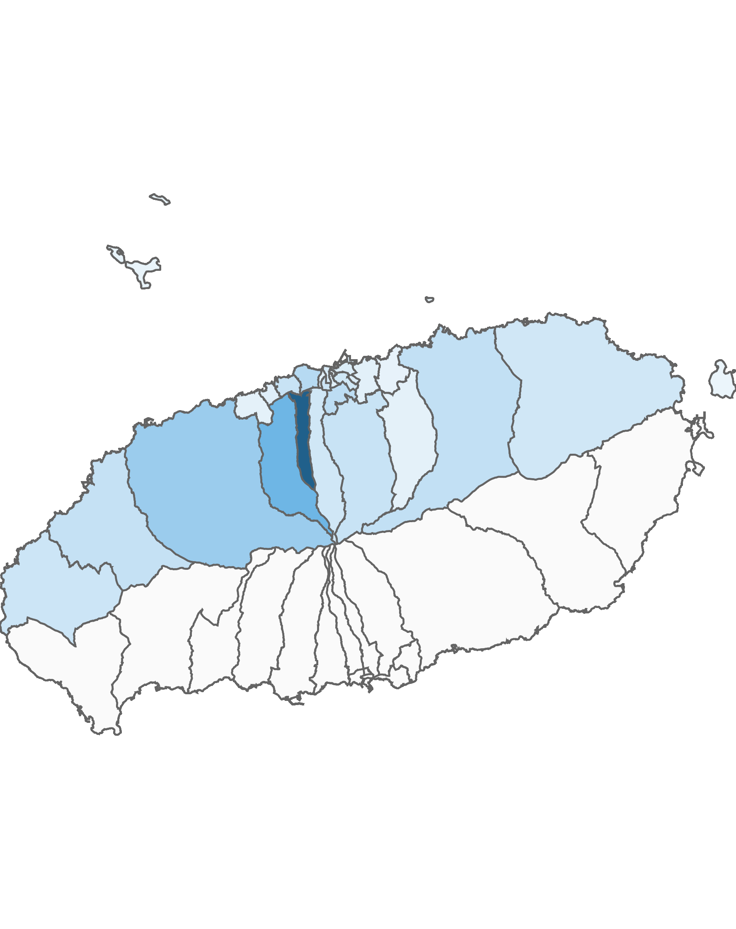
02. 제주시 방문객 분석
4.3 제주시 행정동별 외국인 방문객 – 전체 행정동
2022년 12월 : 10,790명
(단위:명)
순위 | 시군명 | 행정동명 | 2021년 12월 |  | 2022년 12월 |  | 증감률
 |  |  | 인구(명) | 비율(%) | 인구(명) | 비율(%)
제주시 | 1위 | 연동 | 1,346 | 24.9 | 2,680 | 24.8 | 99.1
제주시 | 2위 | 노형동 | 582 | 10.8 | 1,209 | 11.2 | 107.7
제주시 | 3위 | 애월읍 | 373 | 6.9 | 854 | 7.9 | 129
제주시 | 4위 | 용담2동 | 248 | 4.6 | 607 | 5.6 | 144.8
제주시 | 5위 | 이도2동 | 347 | 6.4 | 527 | 4.9 | 51.9
제주시 | 6위 | 조천읍 | 187 | 3.5 | 477 | 4.4 | 155.1
제주시 | 7위 | 한림읍 | 313 | 5.8 | 445 | 4.1 | 42.2
제주시 | 8위 | 아라동 | 226 | 4.2 | 409 | 3.8 | 81
제주시 | 9위 | 도두동 | 189 | 3.5 | 405 | 3.8 | 114.3
제주시 | 10위 | 한경면 | 203 | 3.8 | 364 | 3.4 | 79.3
제주시 | 11위 | 삼도1동 | 183 | 3.4 | 363 | 3.4 | 98.4
제주시 | 12위 | 오라동 | 154 | 2.9 | 325 | 3 | 111
제주시 | 13위 | 구좌읍 | 141 | 2.6 | 321 | 3 | 127.7
제주시 | 14위 | 일도2동 | 176 | 3.3 | 315 | 2.9 | 79
제주시 | 15위 | 삼도2동 | 98 | 1.8 | 230 | 2.1 | 134.7
제주시 | 16위 | 건입동 | 126 | 2.3 | 196 | 1.8 | 55.6
제주시 | 17위 | 이호동 | 64 | 1.2 | 169 | 1.6 | 164.1
제주시 | 18위 | 이도1동 | 60 | 1.1 | 140 | 1.3 | 133.3
제주시 | 19위 | 용담1동 | 56 | 1 | 130 | 1.2 | 132.1
제주시 | 20위 | 화북동 | 85 | 1.6 | 130 | 1.2 | 52.9
제주시 | 21위 | 외도동 | 35 | 0.6 | 111 | 1 | 217.1
제주시 | 22위 | 봉개동 | 58 | 1.1 | 108 | 1 | 86.2
제주시 | 23위 | 일도1동 | 37 | 0.7 | 89 | 0.8 | 140.5
제주시 | 24위 | 삼양동 | 46 | 0.9 | 85 | 0.8 | 84.8
제주시 | 25위 | 추자면 | 52 | 1 | 59 | 0.5 | 13.5
제주시 | 26위 | 우도면 | 16 | 0.3 | 42 | 0.4 | 162.5
총인구 |  |  | 5,401 | 100 | 10,790 | 100 | 99.8
2022년 12월 기준 행정동 단위 외국인 방문객
높음
낮음
※ 행정동 방문객 (등간격 분류)

Slide 25
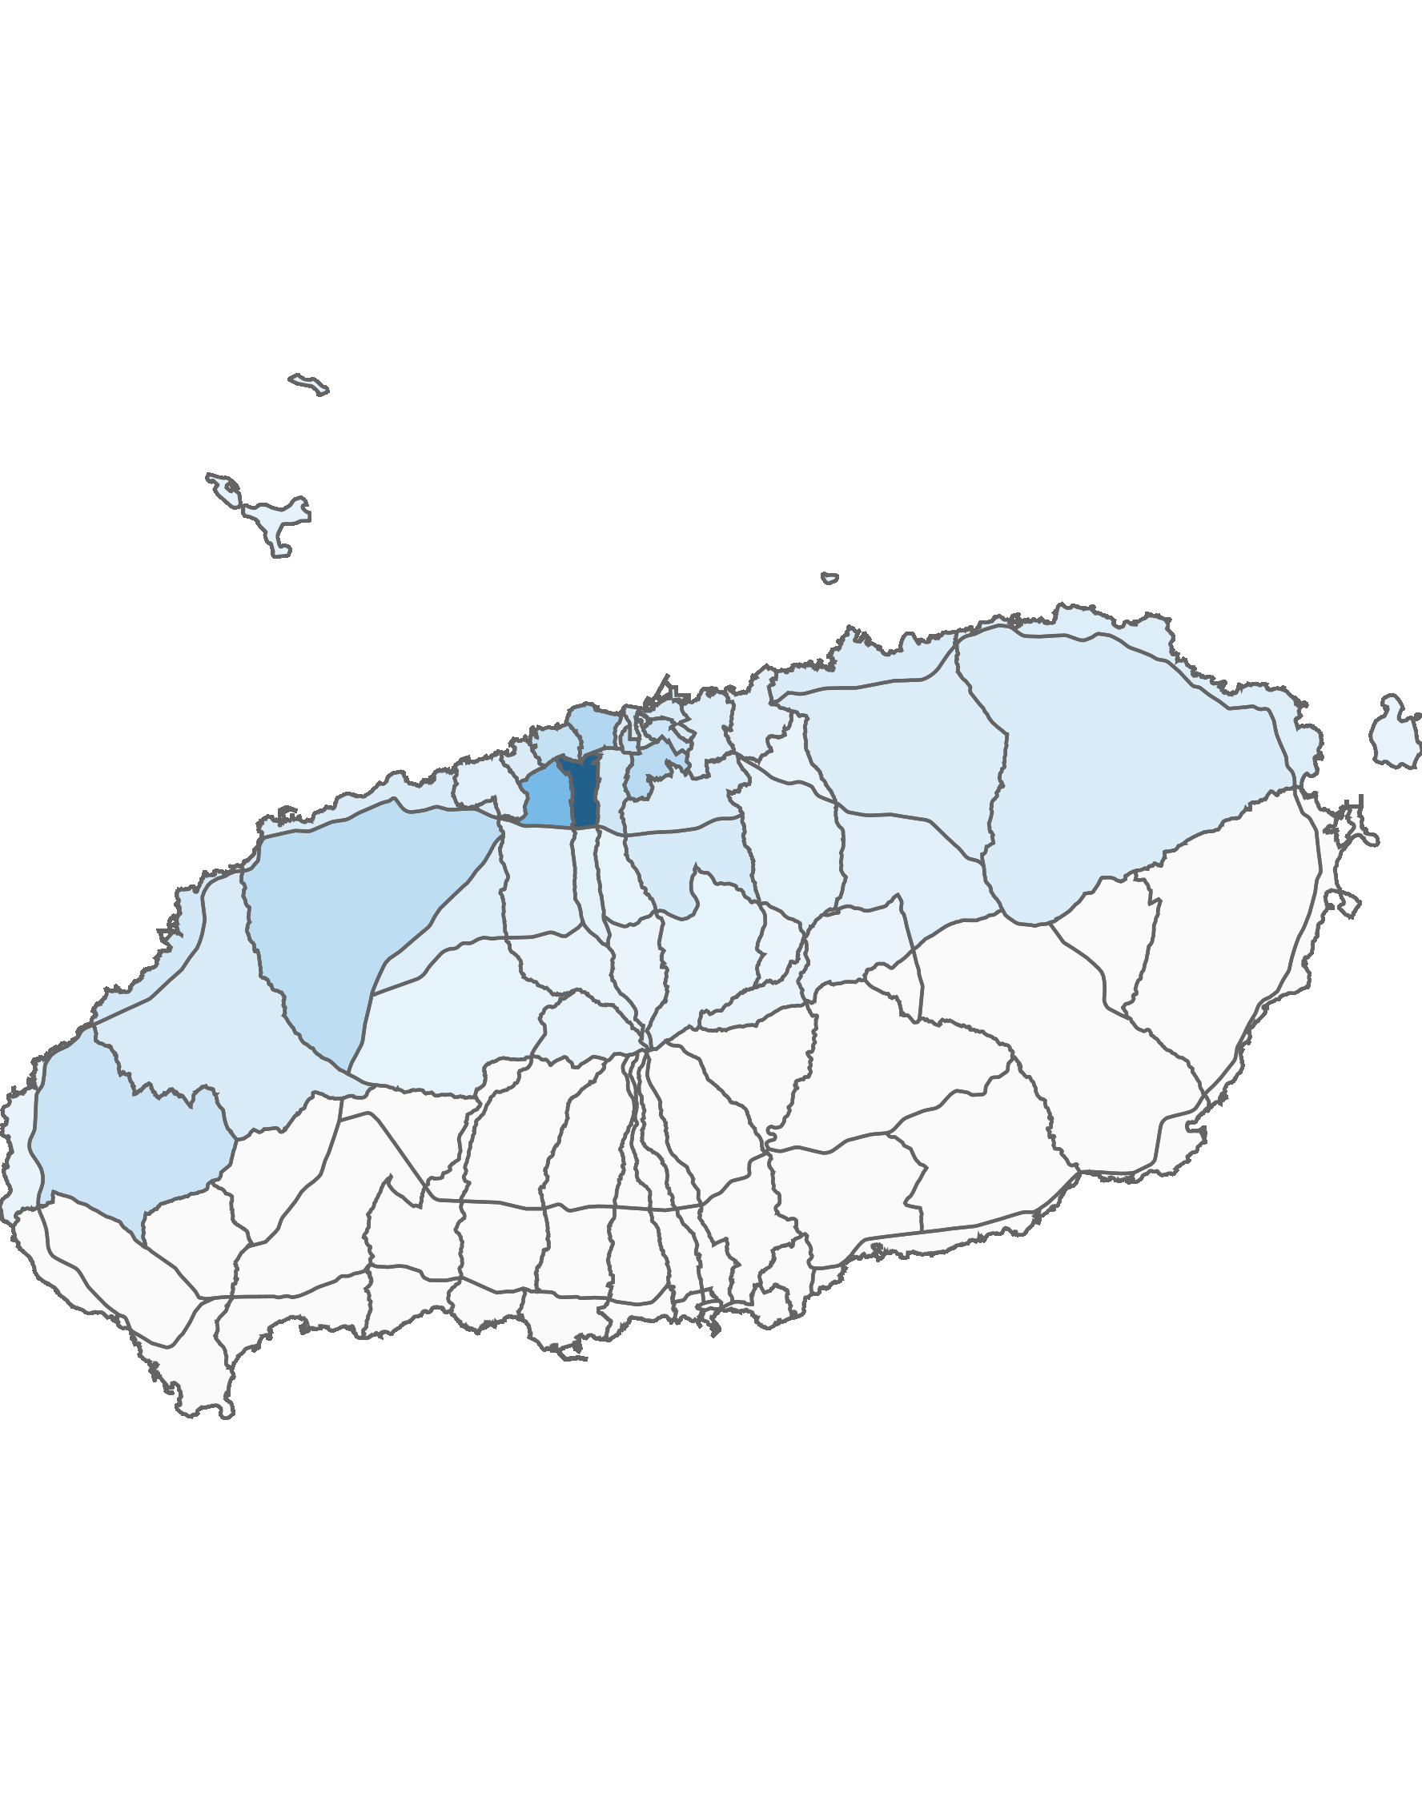
02. 제주시 방문객 분석
4.4 제주시 블록 단위 외국인 방문객 – 상위 15위
2022년 12월 : 10,790명
(단위:명)
순위 | 순위 | 블록명 | 2021년 12월 |  | 2022년 12월 |  | 증감률
 |  |  | 인구(명) | 비율(%) | 인구(명) | 비율(%)
제주시 | 1위 | 연동 | 1,311 | 24.3 | 2,605 | 24.1 | 98.7
 | 2위 | 노형 | 541 | 10 | 1,080 | 10 | 99.6
 | 3위 | 용담2 | 248 | 4.6 | 607 | 5.6 | 144.8
 | 4위 | 이도2 | 347 | 6.4 | 527 | 4.9 | 51.9
 | 5위 | 애월중산간(저) | 219 | 4.1 | 484 | 4.5 | 121
 | 6위 | 도두 | 189 | 3.5 | 405 | 3.8 | 114.3
 | 7위 | 삼도1 | 183 | 3.4 | 363 | 3.4 | 98.4
 | 8위 | 한경중산간 | 183 | 3.4 | 337 | 3.1 | 84.2
 | 9위 | 일도2 | 176 | 3.3 | 315 | 2.9 | 79
 | 10위 | 오라 | 124 | 2.3 | 284 | 2.6 | 129
 | 11위 | 한림해안 | 170 | 3.1 | 245 | 2.3 | 44.1
 | 12위 | 삼도2 | 98 | 1.8 | 230 | 2.1 | 134.7
 | 13위 | 제주대 | 118 | 2.2 | 211 | 2 | 78.8
 | 14위 | 한림중산간 | 143 | 2.6 | 200 | 1.9 | 39.9
 | 15위 | 건입 | 126 | 2.3 | 196 | 1.8 | 55.6
총인구 |  |  | 5,401 | 100 | 10,790 | 100 | 99.8
2022년 12월 기준 블록 단위 외국인 방문객
높음
낮음
※ 블록 방문객 (등간격 분류)

Slide 26
Chapter. 03
서귀포시 방문객 분석

Slide 27
03. 서귀포시 방문객 분석
1.1 월별 방문객 추이
내국인 전체 방문객
(단위:명)
인구(명) | 01월 | 02월 | 03월 | 04월 | 05월 | 06월 | 07월 | 08월 | 09월 | 10월 | 11월 | 12월 | 총합계
2021년 | 1,057,656 | 1,694,251 | 1,768,989 | 2,259,346 | 2,543,115 | 2,448,506 | 2,637,560 | 2,548,373 | 1,909,879 | 2,651,337 | 2,648,569 | 2,403,435 | 26,571,016
2022년 | 2,915,701 | 2,623,498 | 1,797,106 | 2,534,934 | 2,937,887 | 2,935,535 | 2,940,248 | 3,359,991 | 2,222,907 | 3,137,637 | 2,354,288 | 2,153,677 | 31,913,409
인구차이 | 1,858,045 | 929,247 | 28,117 | 275,588 | 394,772 | 487,029 | 302,688 | 811,618 | 313,028 | 486,300 | -294,281 | -249,758 | 5,342,393
증감률 | 175.7% | 54.8% | 1.6% | 12.2% | 15.5% | 19.9% | 11.5% | 31.8% | 16.4% | 18.3% | -11.1% | -10.4% | 20.1%

Slide 28
03. 서귀포시 방문객 분석
1.2 성·연령대별 방문객
2022년 12월 : 2,153,677명
(단위:명)
남자 | 10대 |  | 20대 |  | 30대 |  | 40대 |  | 50대 |  | 60대 |  | 70대 |  | 총 인구
 | 인구(명) | (%) | 인구(명) | (%) | 인구(명) | (%) | 인구(명) | (%) | 인구(명) | (%) | 인구(명) | (%) | 인구(명) | (%) | 인구(명) | (%)
2021년 | 184,615 | 15.9 | 200,890 | 17.3 | 238,722 | 20.6 | 224,399 | 19.4 | 195,721 | 16.9 | 87,983 | 7.6 | 26,534 | 2.3 | 1,158,864 | 100
2022년 | 201,592 | 19.8 | 163,556 | 16 | 181,742 | 17.8 | 200,867 | 19.7 | 165,324 | 16.2 | 79,114 | 7.8 | 27,388 | 2.7 | 1,019,583 | 100
인구차이 | 16,977 |  | -37,334 |  | -56,980 |  | -23,532 |  | -30,397 |  | -8,869 |  | 854 |  | -139,281
증감률 | 9.2% |  | -18.6% |  | -23.9% |  | -10.5% |  | -15.5% |  | -10.1% |  | 3.2% |  | -12%
여자 | 10대 |  | 20대 |  | 30대 |  | 40대 |  | 50대 |  | 60대 |  | 70대 |  | 총 인구
 | 인구(명) | (%) | 인구(명) | (%) | 인구(명) | (%) | 인구(명) | (%) | 인구(명) | (%) | 인구(명) | (%) | 인구(명) | (%) | 인구(명) | (%)
2021년 | 185,955 | 14.9 | 244,999 | 19.7 | 259,740 | 20.9 | 224,874 | 18.1 | 207,175 | 16.6 | 87,550 | 7 | 34,278 | 2.8 | 1,244,571 | 100
2022년 | 206,101 | 18.2 | 192,836 | 17 | 215,328 | 19 | 212,739 | 18.8 | 184,729 | 16.3 | 85,168 | 7.5 | 37,193 | 3.3 | 1,134,094 | 100
인구차이 | 20,146 |  | -52,163 |  | -44,412 |  | -12,135 |  | -22,446 |  | -2,382 |  | 2,915 |  | -110,477
증감률 | 10.8% |  | -21.3% |  | -17.1% |  | -5.4% |  | -10.8% |  | -2.7% |  | 8.5% |  | -8.9%

Slide 29
03. 서귀포시 방문객 분석
1.3 성별 및 연령대별 방문객
2022년 12월 : 2,153,677명
(단위:명)
구분 | 남자 |  | 여자 |  | 총 인구
 | 인구(명) | (%) | 인구(명) | (%) | 인구(명) | (%)
2021년 | 1,158,864 | 48.2 | 1,244,571 | 51.8 | 2,403,435 | 100
2022년 | 1,019,583 | 47.3 | 1,134,094 | 52.7 | 2,153,677 | 100
인구차이 | -139,281 |  | -110,477 |  | -249,758 | 0
증감률 | -12% |  | -8.9% |  | -10.4% | 0%
(단위:명)
구분 | 10대 |  | 20대 |  | 30대 |  | 40대 |  | 50대 |  | 60대 |  | 70대 |  | 총 인구
 | 인구(명) | (%) | 인구(명) | (%) | 인구(명) | (%) | 인구(명) | (%) | 인구(명) | (%) | 인구(명) | (%) | 인구(명) | (%) | 인구(명) | (%)
2021년 | 370,570 | 15.4 | 445,889 | 18.6 | 498,462 | 20.7 | 449,273 | 18.7 | 402,896 | 16.8 | 175,533 | 7.3 | 60,812 | 2.5 | 2,403,435 | 100
2022년 | 407,693 | 18.9 | 356,392 | 16.5 | 397,070 | 18.4 | 413,606 | 19.2 | 350,053 | 16.3 | 164,282 | 7.6 | 64,581 | 3 | 2,153,677 | 100
인구차이 | 37,123 |  | -89,497 |  | -101,392 |  | -35,667 |  | -52,843 |  | -11,251 |  | 3,769 |  | -249,758
증감률 | 10% |  | -20.1% |  | -20.3% |  | -7.9% |  | -13.1% |  | -6.4% |  | 6.2% |  | -10.4%

Slide 30
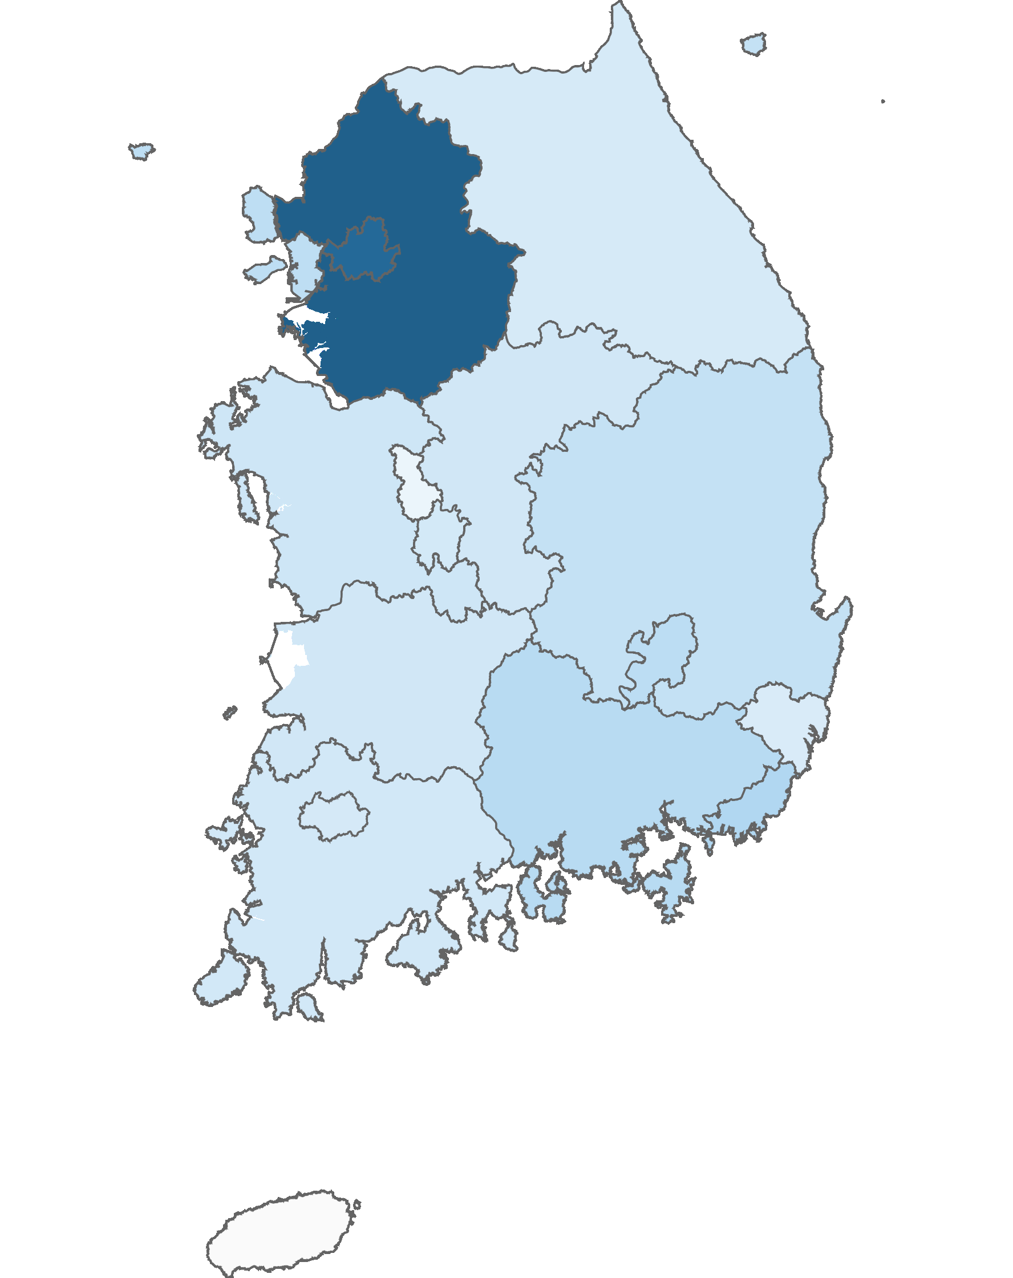
03. 서귀포시 방문객 분석
2.1 시도 유입지별 방문객
2022년 12월 : 2,153,677명
(단위:명)
순위 | 시도명 | 2021년 12월 |  | 2022년 12월 |  | 인구차이 | 증감률
 |  | 인구(명) | 비율(%) | 인구(명) | 비율(%)
1위 | 경기 | 615,648 | 25.6 | 538,299 | 25 | -77,349 | -12.6
2위 | 서울 | 608,209 | 25.3 | 507,326 | 23.6 | -100,883 | -16.6
3위 | 부산 | 167,228 | 7 | 136,655 | 6.3 | -30,573 | -18.3
4위 | 경남 | 130,853 | 5.4 | 122,217 | 5.7 | -8,636 | -6.6
5위 | 대구 | 118,156 | 4.9 | 114,320 | 5.3 | -3,836 | -3.2
6위 | 인천 | 125,873 | 5.2 | 108,745 | 5 | -17,128 | -13.6
7위 | 경북 | 87,330 | 3.6 | 96,525 | 4.5 | 9,195 | 10.5
8위 | 충남 | 82,429 | 3.4 | 75,546 | 3.5 | -6,883 | -8.4
9위 | 전북 | 68,173 | 2.8 | 69,122 | 3.2 | 949 | 1.4
10위 | 충북 | 71,065 | 3 | 68,795 | 3.2 | -2,270 | -3.2
11위 | 전남 | 65,830 | 2.7 | 66,059 | 3.1 | 229 | 0.3
12위 | 대전 | 69,822 | 2.9 | 64,291 | 3 | -5,531 | -7.9
13위 | 광주 | 69,042 | 2.9 | 60,581 | 2.8 | -8,461 | -12.3
14위 | 강원 | 55,506 | 2.3 | 58,721 | 2.7 | 3,215 | 5.8
15위 | 울산 | 52,792 | 2.2 | 52,173 | 2.4 | -619 | -1.2
16위 | 세종 | 15,479 | 0.6 | 14,302 | 0.7 | -1,177 | -7.6
총인구 |  | 2,403,435 | 100 | 2,153,677 | 100 | -249,758 | -10.4
높음
낮음
※ 시도별 방문객 (등간격 분류)

Slide 31

03. 서귀포시 방문객 분석
2.2 시군 유입지별 방문객
2022년 12월 : 2,153,677명
(단위:명)
2021년 12월 |  |  |  |  | 2022년 12월
순위 | 시도 명 | 시군 명 | 인구(명) | 비율(%) | 순위 | 시도 명 | 시군 명 | 인구(명) | 비율(%)
1위 | 경기 | 수원시 | 61,550 | 2.6 | 1위 | 경기 | 성남시 | 53,965 | 2.5
2위 | 경기 | 성남시 | 61,166 | 2.5 | 2위 | 경기 | 수원시 | 53,550 | 2.5
3위 | 경기 | 용인시 | 60,323 | 2.5 | 3위 | 경기 | 용인시 | 50,185 | 2.3
4위 | 경기 | 고양시 | 59,479 | 2.5 | 4위 | 경기 | 고양시 | 49,860 | 2.3
5위 | 서울 | 강남구 | 56,145 | 2.3 | 5위 | 경남 | 창원시 | 46,934 | 2.2
6위 | 경남 | 창원시 | 50,428 | 2.1 | 6위 | 서울 | 강남구 | 43,329 | 2
7위 | 서울 | 송파구 | 47,583 | 2 | 7위 | 서울 | 송파구 | 41,409 | 1.9
8위 | 충북 | 청주시 | 45,093 | 1.9 | 8위 | 충북 | 청주시 | 39,870 | 1.9
9위 | 서울 | 서초구 | 42,128 | 1.8 | 9위 | 서울 | 서초구 | 34,519 | 1.6
10위 | 경기 | 부천시 | 37,939 | 1.6 | 10위 | 경기 | 부천시 | 33,247 | 1.5
11위 | 서울 | 강서구 | 34,145 | 1.4 | 11위 | 경기 | 화성시 | 30,575 | 1.4
12위 | 서울 | 양천구 | 32,419 | 1.3 | 12위 | 전북 | 전주시 | 30,080 | 1.4
13위 | 대구 | 수성구 | 31,994 | 1.3 | 13위 | 대구 | 수성구 | 28,606 | 1.3
14위 | 경기 | 화성시 | 31,946 | 1.3 | 14위 | 서울 | 강서구 | 28,127 | 1.3
15위 | 경기 | 안양시 | 30,348 | 1.3 | 15위 | 대구 | 달서구 | 26,585 | 1.2
기타 |  |  | 1,720,749 | 71.6 | 기타 |  |  | 1,562,836 | 72.6
총인구 |  |  | 2,403,435 | 100 | 총인구 |  |  | 2,153,677 | 100
수도권 단위 방문객
높음
낮음
※ 수도권 시군구별 방문객 (등간격 분류)

Slide 32
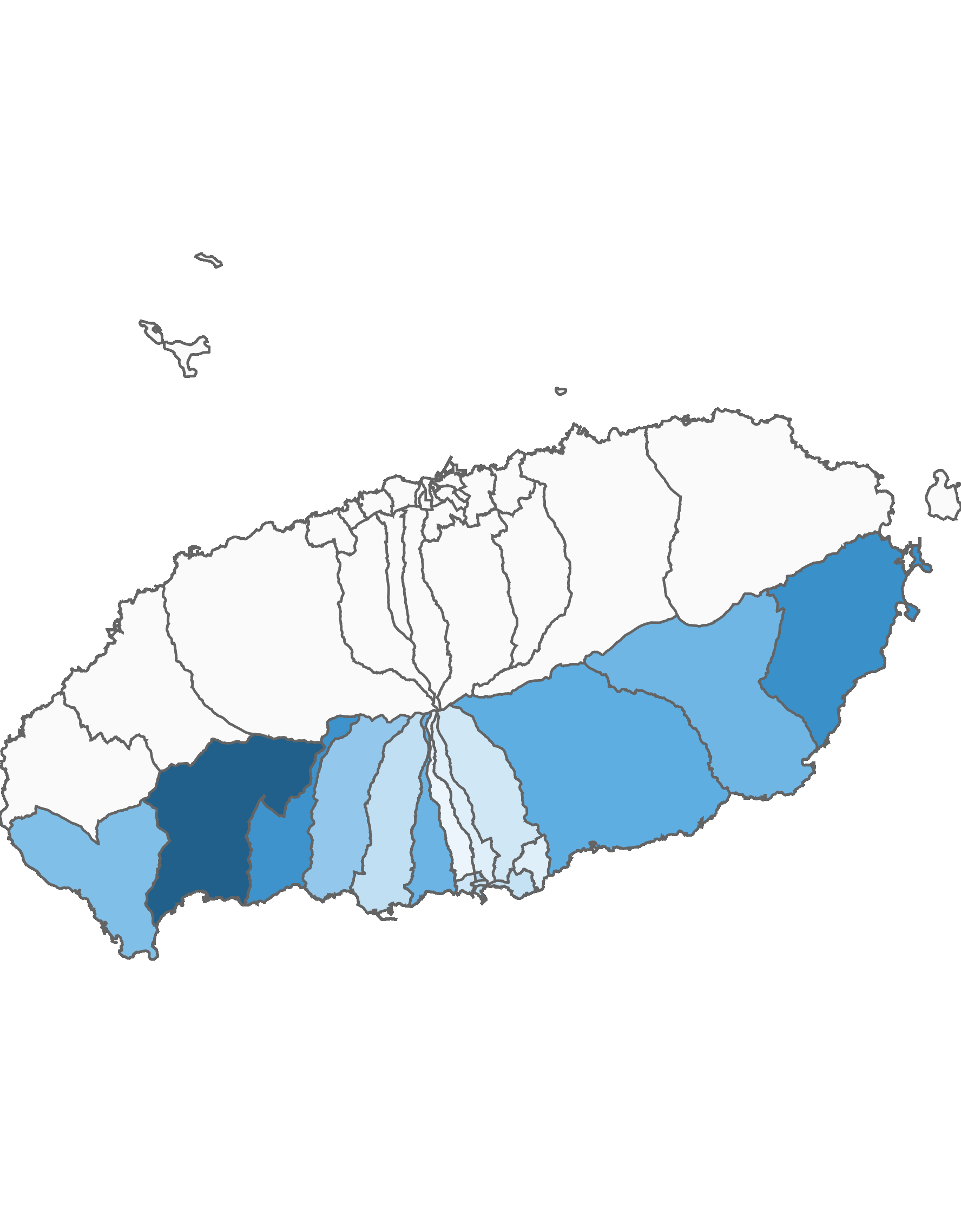
03. 서귀포시 방문객 분석
3.1 서귀포시 행정동별 방문객 – 전체 행정동
2022년 12월
(단위:명)
순위 |  | 행정동명 | 2021년 12월 |  | 2022년 12월 |  | 증감률
 |  |  | 인구(명) | 비율(%) | 인구(명) | 비율(%)
서귀포시 | 1위 | 안덕면 | 848,789 | 16.4 | 768,720 | 16.8 | -9.4
 | 2위 | 성산읍 | 648,067 | 12.5 | 534,173 | 11.7 | -17.6
 | 3위 | 예래동 | 550,560 | 10.6 | 518,294 | 11.3 | -5.9
 | 4위 | 남원읍 | 483,933 | 9.4 | 394,062 | 8.6 | -18.6
 | 5위 | 대륜동 | 337,425 | 6.5 | 365,068 | 8 | 8.2
 | 6위 | 표선면 | 382,350 | 7.4 | 357,951 | 7.8 | -6.4
 | 7위 | 대정읍 | 366,341 | 7.1 | 318,863 | 7 | -13
 | 8위 | 중문동 | 331,087 | 6.4 | 277,332 | 6.1 | -16.2
 | 9위 | 중앙동 | 232,995 | 4.5 | 194,780 | 4.3 | -16.4
 | 10위 | 대천동 | 194,477 | 3.8 | 161,378 | 3.5 | -17
 | 11위 | 송산동 | 192,274 | 3.7 | 145,548 | 3.2 | -24.3
 | 12위 | 정방동 | 143,862 | 2.8 | 142,903 | 3.1 | -0.7
 | 13위 | 천지동 | 148,521 | 2.9 | 121,365 | 2.6 | -18.3
 | 14위 | 영천동 | 127,998 | 2.5 | 111,949 | 2.4 | -12.5
 | 15위 | 효돈동 | 70,831 | 1.4 | 67,519 | 1.5 | -4.7
 | 16위 | 동홍동 | 75,269 | 1.5 | 67,128 | 1.5 | -10.8
 | 17위 | 서홍동 | 35,315 | 0.7 | 32,903 | 0.7 | -6.8
총인구 |  |  | 5,170,094 | 100 | 4,579,936 | 100 | -11.4
2022년 12월 기준 행정동 단위 방문객
높음
낮음
※ 행정동 방문객 (등간격 분류)

Slide 33
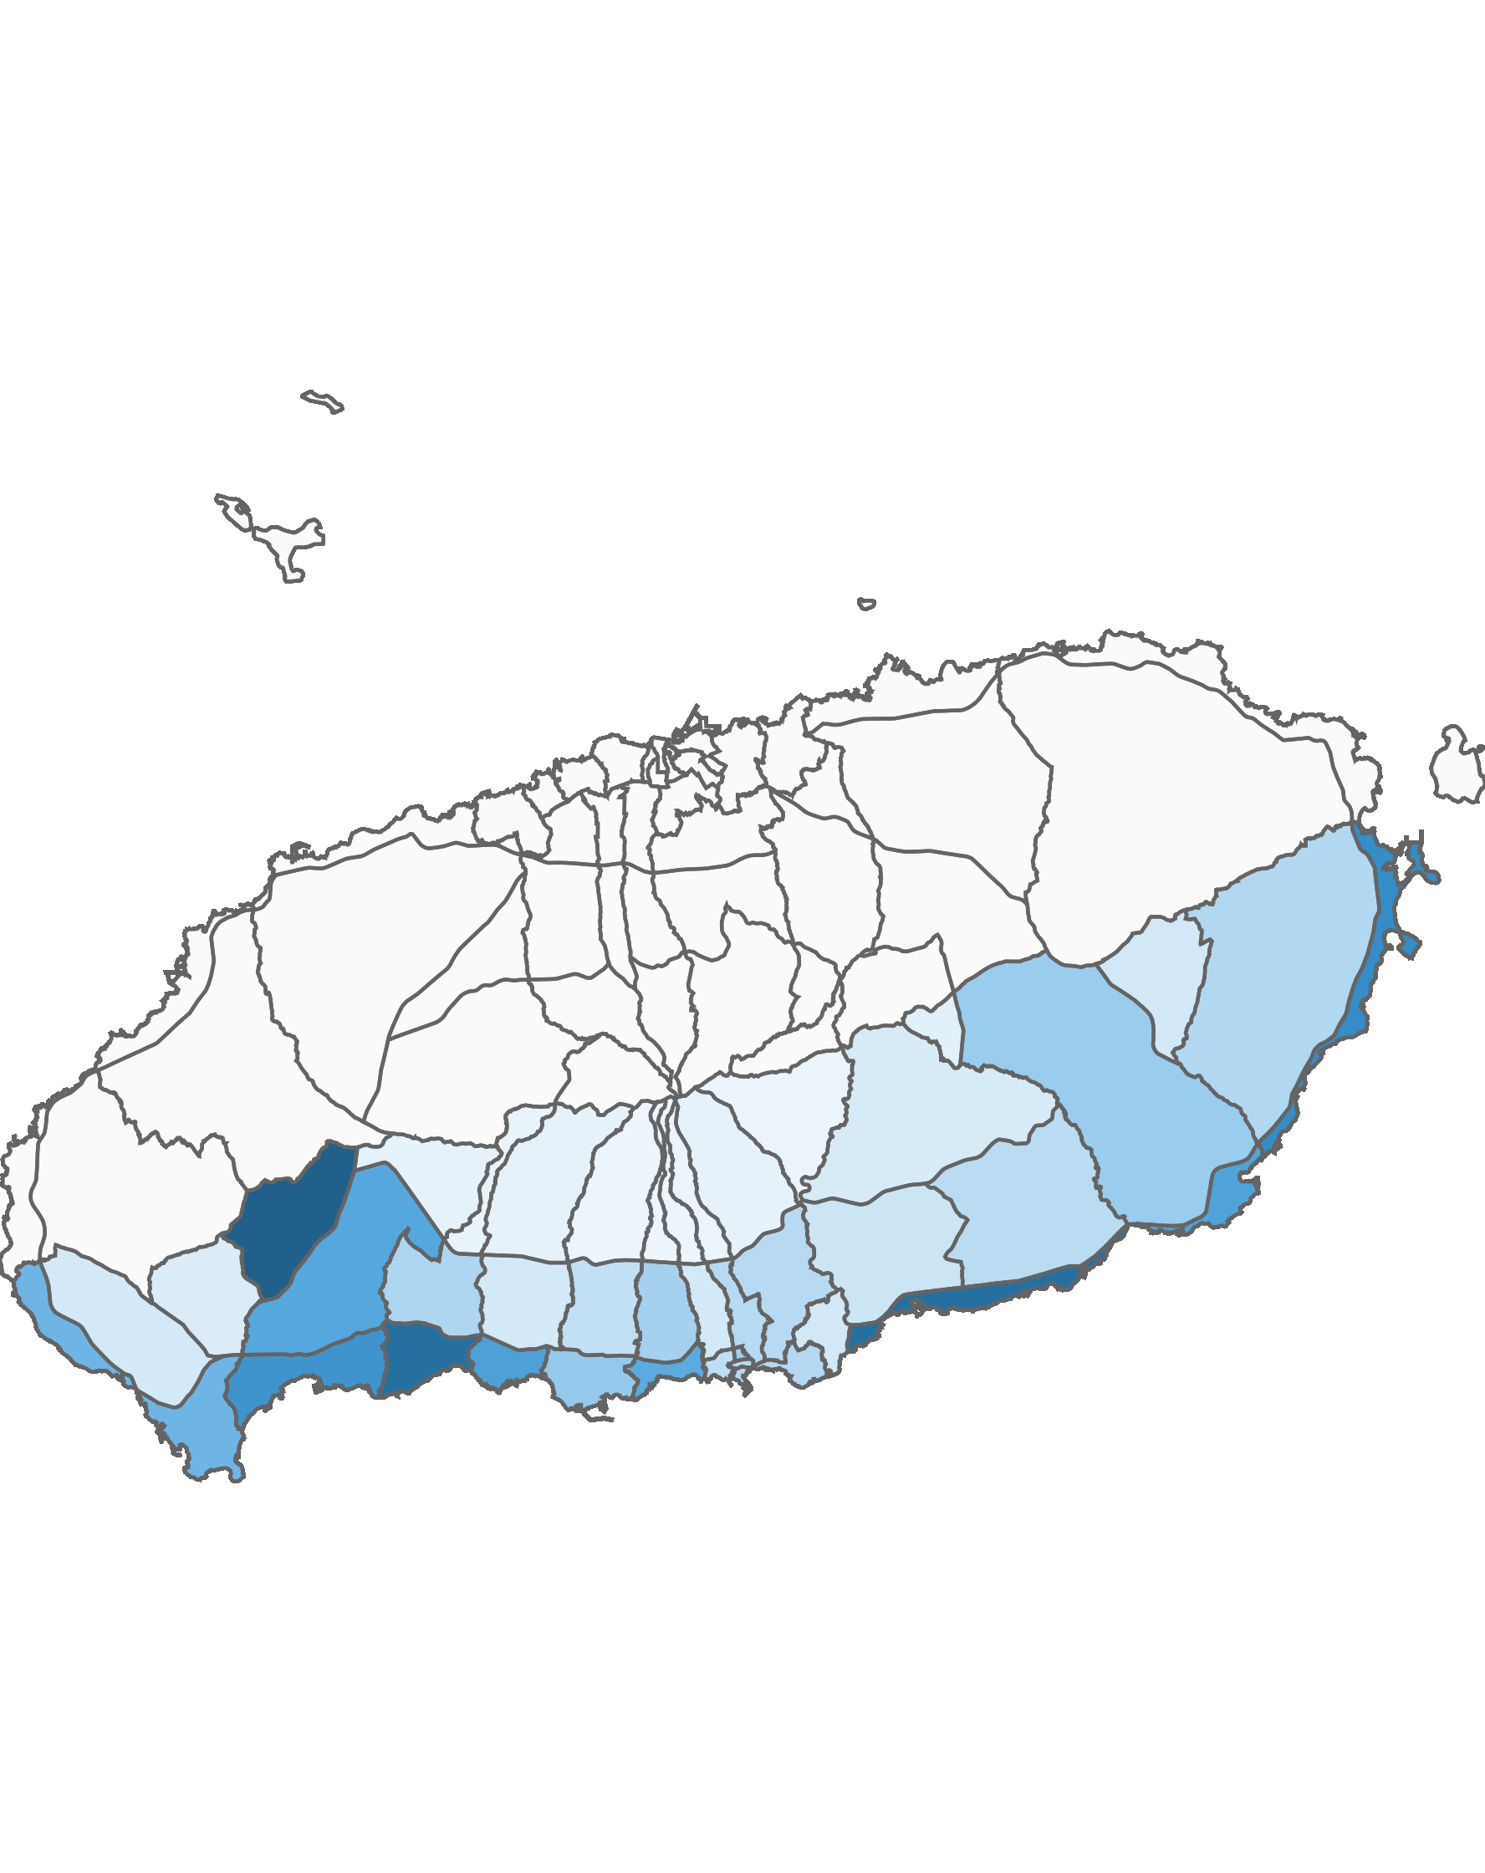
03. 서귀포시 방문객 분석
3.2 서귀포시 블록 단위 방문객 – 상위 15위
2022년 12월 : 5,476,315명
(단위:명)
순위 | 순위 | 블록명 | 2021년 12월 |  | 2022년 12월 |  | 증감률
 |  |  | 인구(명) | 비율(%) | 인구(명) | 비율(%)
서귀포시 | 1위 | 서광 | 604,009 | 11 | 664,656 | 12.1 | 10
 | 2위 | 남원해안 | 431,145 | 7.8 | 595,492 | 10.9 | 38.1
 | 3위 | 예래해안 | 549,710 | 10 | 595,266 | 10.9 | 8.3
 | 4위 | 성산해안 | 615,632 | 11.2 | 471,400 | 8.6 | -23.4
 | 5위 | 안덕해안 | 424,981 | 7.7 | 434,558 | 7.9 | 2.3
 | 6위 | 중문해안 | 420,282 | 7.6 | 383,188 | 7 | -8.8
 | 7위 | 표선해안 | 228,637 | 4.2 | 374,858 | 6.8 | 64
 | 8위 | 안덕중산간 | 390,410 | 7.1 | 356,829 | 6.5 | -8.6
 | 9위 | 대륜 | 379,007 | 6.9 | 338,449 | 6.2 | -10.7
 | 10위 | 대정해안 | 309,273 | 5.6 | 295,883 | 5.4 | -4.3
 | 11위 | 대천 | 186,562 | 3.4 | 216,423 | 4 | 16
 | 12위 | 표선중산간 | 215,132 | 3.9 | 205,565 | 3.8 | -4.4
 | 13위 | 중앙 | 232,995 | 4.2 | 194,780 | 3.6 | -16.4
 | 14위 | 대륜중산간 | 227,491 | 4.1 | 182,590 | 3.3 | -19.7
 | 15위 | 예래중산간 | 281,058 | 5.1 | 166,378 | 3 | -40.8
상위 15위 전체 인구 |  |  | 5,496,324 | 100 | 5,476,315 | 100 | -0.4
2022년 12월 기준 블록 단위 방문객
높음
낮음
※ 블록 방문객 (등간격 분류)

Slide 34
03. 서귀포시 방문객 분석
4.1 월별 외국인 방문객 추이
외국인 전체 방문객
(단위:명)
인구(명) | 01월 | 02월 | 03월 | 04월 | 05월 | 06월 | 07월 | 08월 | 09월 | 10월 | 11월 | 12월 | 총합계
2021년 | 1,729 | 1,935 | 2,527 | 2,486 | 3,311 | 3,293 | 2,889 | 4,211 | 4,271 | 6,731 | 3,989 | 3,848 | 41,220
2022년 | 2,772 | 2,553 | 3,061 | 3,511 | 4,634 | 5,410 | 6,039 | 8,004 | 6,234 | 13,287 | 7,624 | 6,458 | 69,587
인구차이 | 1,043 | 618 | 534 | 1,025 | 1,323 | 2,117 | 3,150 | 3,793 | 1,963 | 6,556 | 3,635 | 2,610 | 28,367
증감률 | 60.3% | 31.9% | 21.1% | 41.2% | 40% | 64.3% | 109% | 90.1% | 46% | 97.4% | 91.1% | 67.8% | 68.8%

Slide 35
03. 서귀포시 방문객 분석
4.2 국적별 외국인 방문객
2022년 12월 : 6,458명
(단위:명)
2021년 12월 |  |  |  | 2022년 12월
순위 | 국적명 | 인구수 | 점유율 | 순위 | 국적명 | 인구수 | 점유율
1위 | 중국 | 1,473 | 38.3 | 1위 | 중국 | 1,254 | 19.4
2위 | 미얀마 | 701 | 18.2 | 2위 | 싱가포르 | 1,032 | 16
3위 | 인도네시아 | 389 | 10.1 | 3위 | 말레이시아 | 661 | 10.2
4위 | 싱가포르 | 212 | 5.5 | 4위 | 인도네시아 | 474 | 7.3
5위 | 필리핀 | 199 | 5.2 | 5위 | 대만 | 381 | 5.9
6위 | 미국 | 168 | 4.4 | 6위 | 일본 | 374 | 5.8
7위 | 네덜란드 | 94 | 2.4 | 7위 | 홍콩 | 334 | 5.2
8위 | 캐나다 | 84 | 2.2 | 8위 | 타이 | 305 | 4.7
9위 | 베트남 | 78 | 2 | 9위 | 미국 | 218 | 3.4
10위 | 프랑스 | 75 | 1.9 | 10위 | 미얀마 | 193 | 3
11위 | 루마니아 | 57 | 1.5 | 11위 | 호주 | 180 | 2.8
12위 | 포르투갈 | 53 | 1.4 | 12위 | 몽골 | 171 | 2.6
13위 | 몽골 | 51 | 1.3 | 13위 | 베트남 | 160 | 2.5
14위 | 말레이시아 | 38 | 1 | 14위 | 필리핀 | 144 | 2.2
15위 | 러시아 | 34 | 0.9 | 15위 | 프랑스 | 109 | 1.7
기타 |  | 142 | 3.7 | 기타 |  | 468 | 7.2
총 인구 |  | 3,848 | 100 | 총 인구 |  | 6,458 | 100

Slide 36
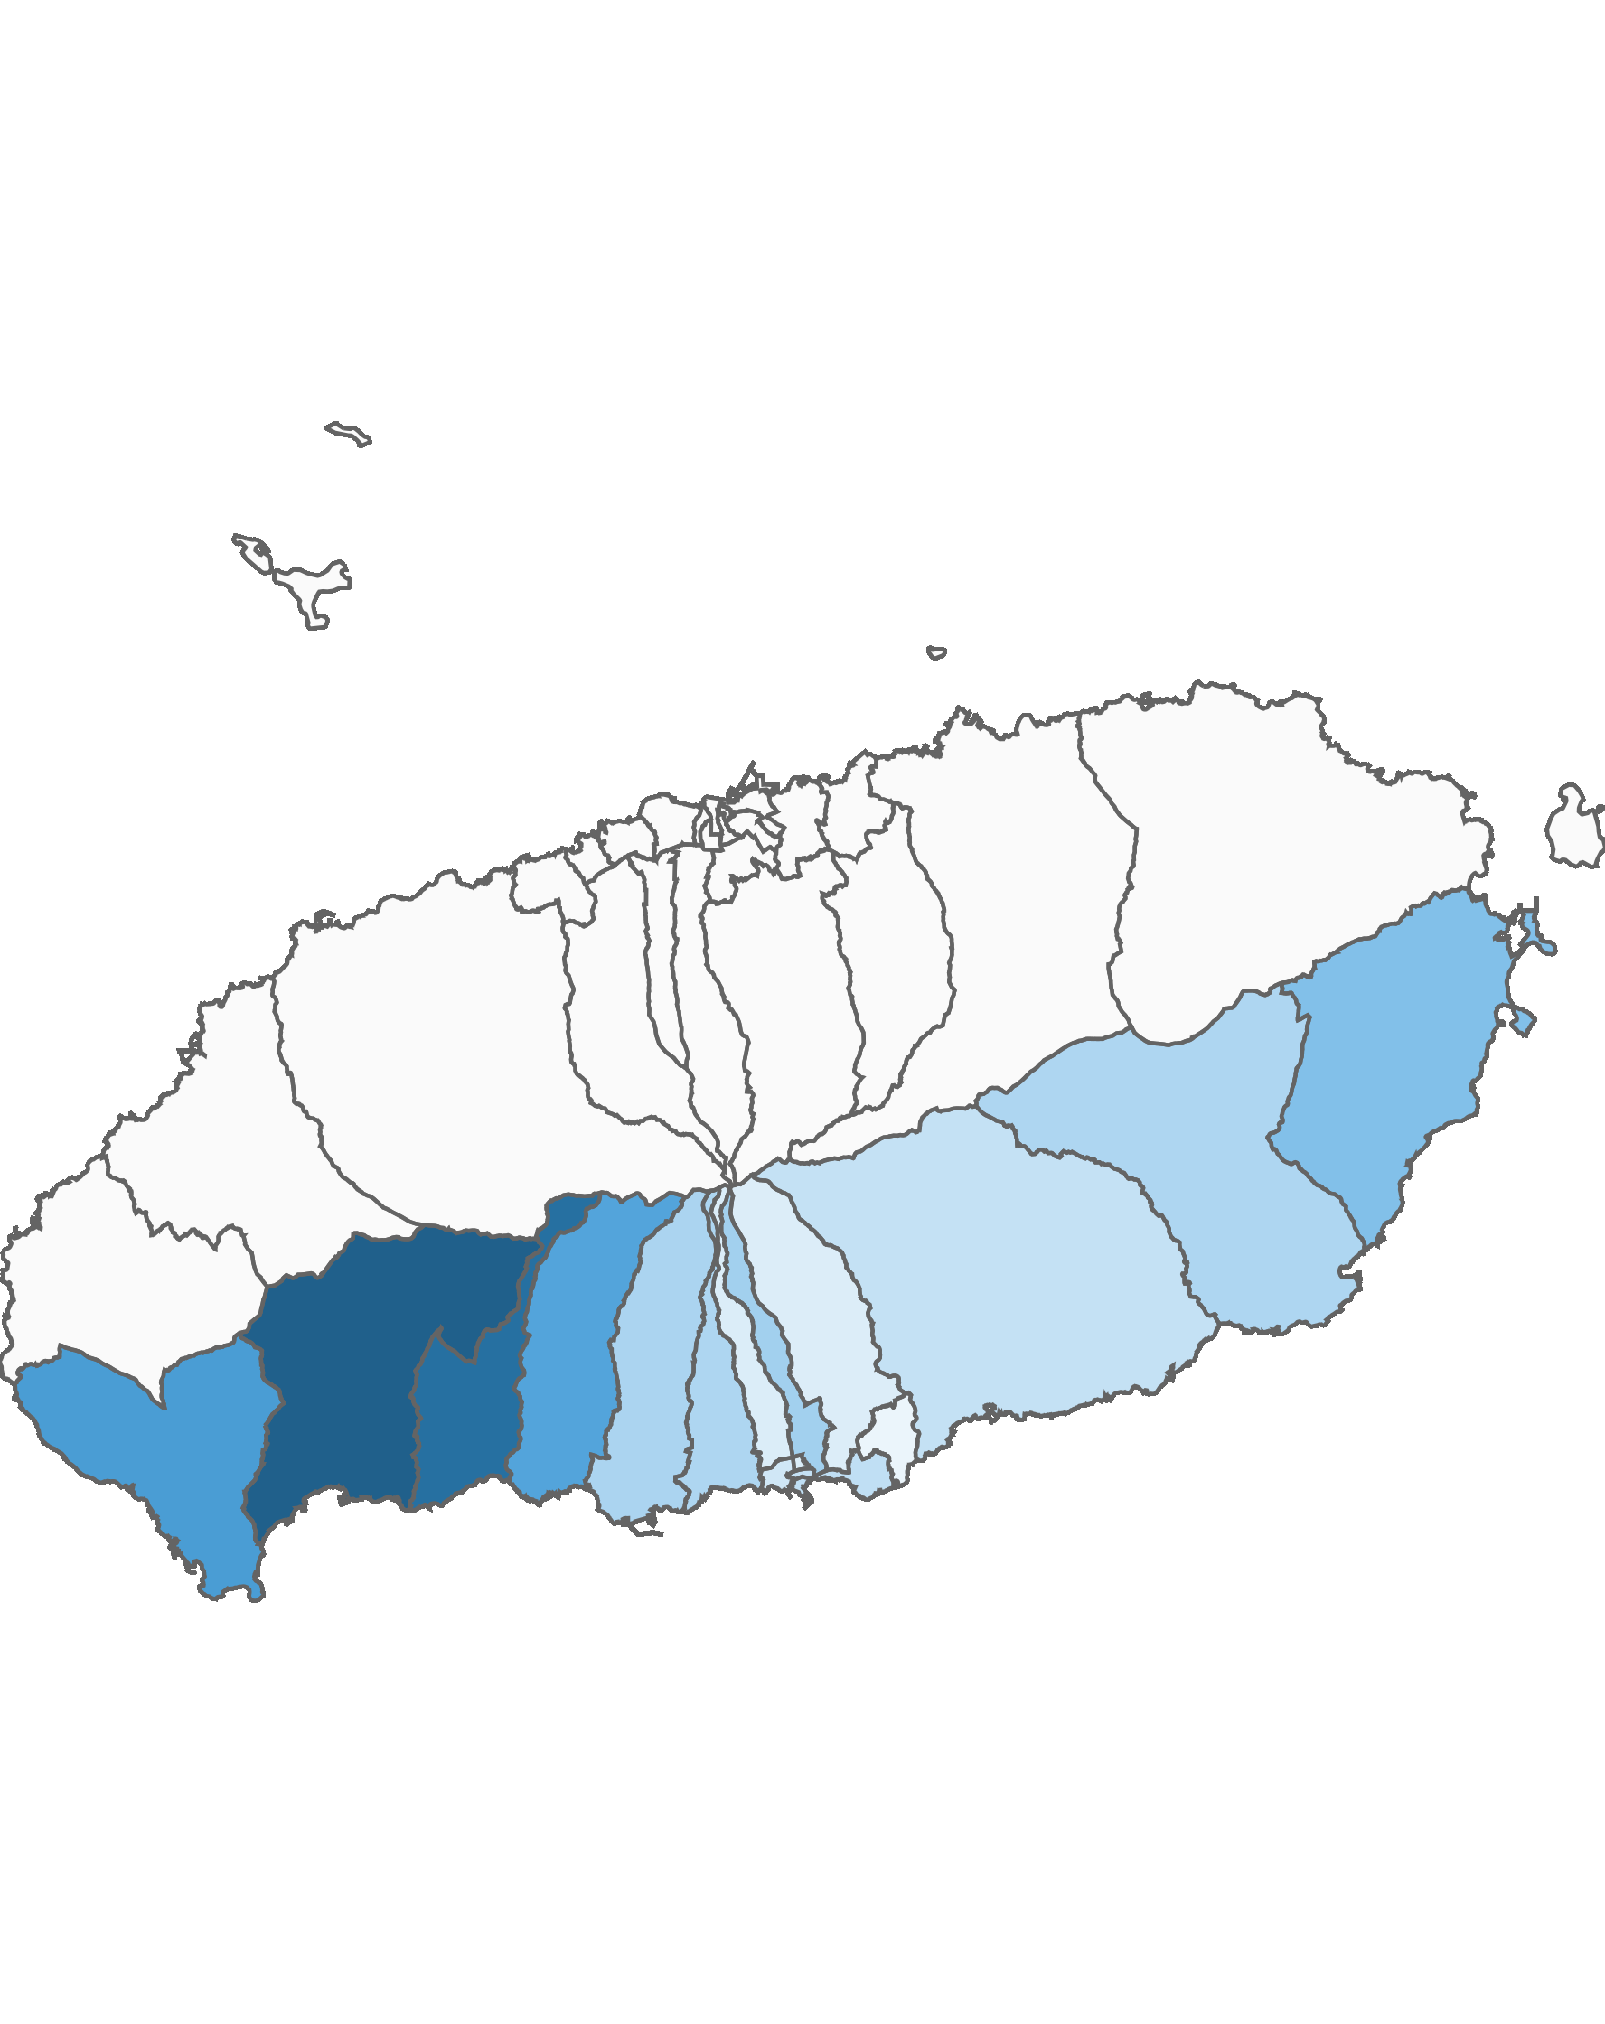
03. 서귀포시 방문객 분석
4.3 서귀포시 행정동별 외국인 방문객 – 전체 행정동
2022년 12월 : 6,458명
(단위:명)
순위 | 순위 | 행정동명 | 2021년 12월 |  | 2022년 12월 |  | 증감률
 |  |  | 인구(명) | 비율(%) | 인구(명) | 비율(%)
서귀포시 | 1위 | 안덕면 | 509 | 13.2 | 1,172 | 18.1 | 130.3
제주시 | 2위 | 예래동 | 528 | 13.7 | 1,054 | 16.3 | 99.6
제주시 | 3위 | 대정읍 | 388 | 10.1 | 714 | 11.1 | 84
제주시 | 4위 | 중문동 | 533 | 13.9 | 658 | 10.2 | 23.5
제주시 | 5위 | 성산읍 | 250 | 6.5 | 464 | 7.2 | 85.6
제주시 | 6위 | 동홍동 | 237 | 6.2 | 354 | 5.5 | 49.4
제주시 | 7위 | 대천동 | 315 | 8.2 | 323 | 5 | 2.5
제주시 | 8위 | 표선면 | 150 | 3.9 | 313 | 4.8 | 108.7
제주시 | 9위 | 대륜동 | 297 | 7.7 | 306 | 4.7 | 3
제주시 | 10위 | 송산동 | 122 | 3.2 | 224 | 3.5 | 83.6
제주시 | 11위 | 남원읍 | 127 | 3.3 | 208 | 3.2 | 63.8
제주시 | 12위 | 정방동 | 103 | 2.7 | 202 | 3.1 | 96.1
제주시 | 13위 | 천지동 | 71 | 1.8 | 152 | 2.4 | 114.1
제주시 | 14위 | 중앙동 | 57 | 1.5 | 97 | 1.5 | 70.2
제주시 | 15위 | 서홍동 | 67 | 1.7 | 97 | 1.5 | 44.8
제주시 | 16위 | 영천동 | 75 | 1.9 | 93 | 1.4 | 24
제주시 | 17위 | 효돈동 | 19 | 0.5 | 27 | 0.4 | 42.1
총인구 |  |  | 3,848 | 100 | 6,458 | 100 | 67.8
2022년 12월 기준 행정동 단위 외국인 방문객
높음
낮음
※ 행정동 방문객 (등간격 분류)

Slide 37
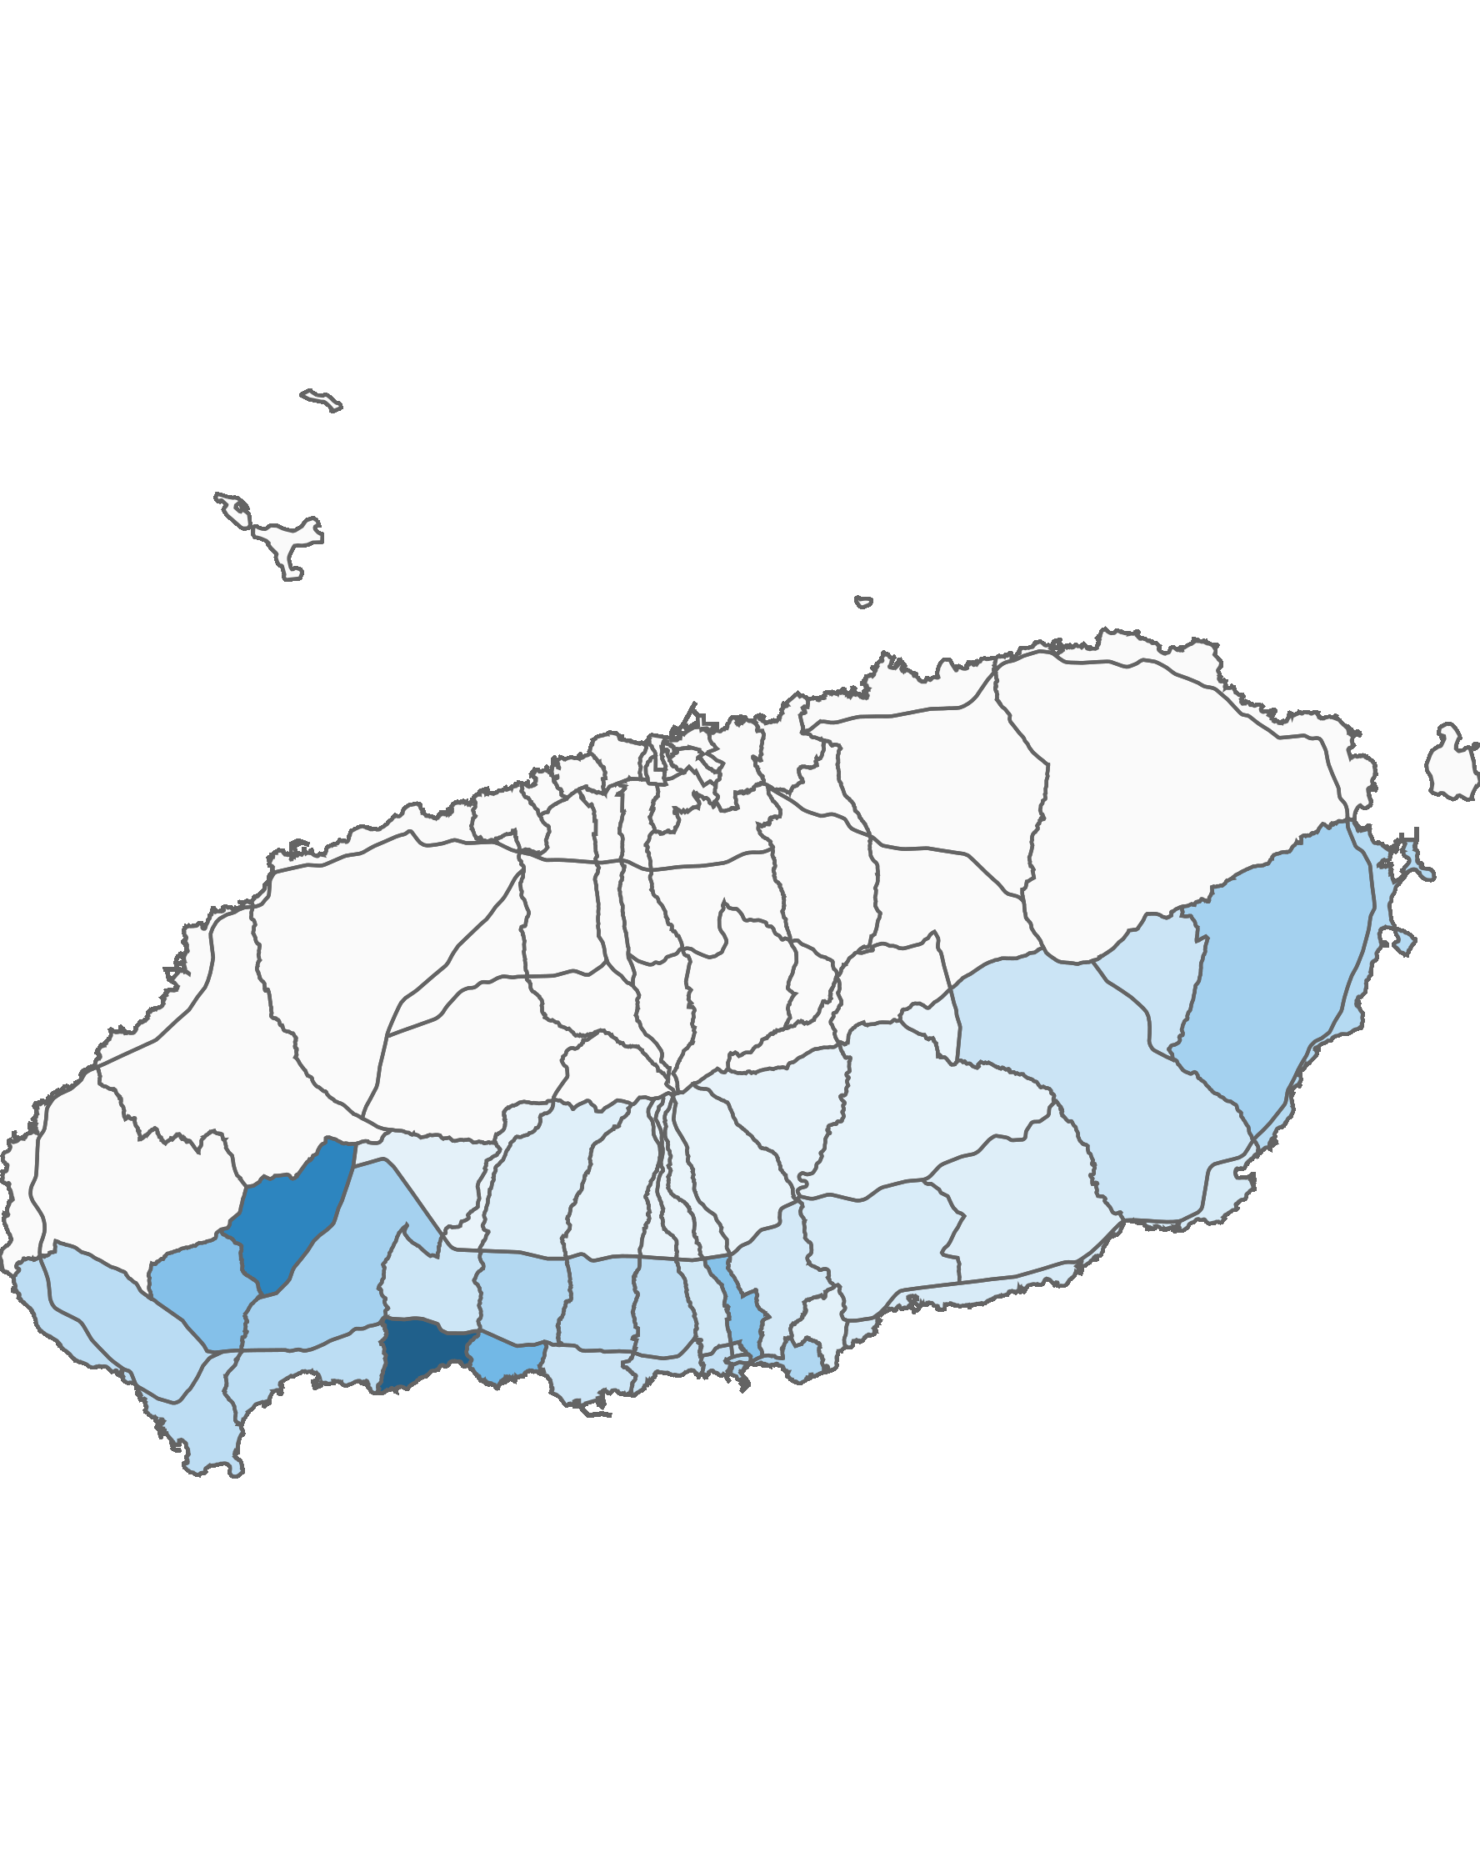
03. 서귀포시 방문객 분석
4.4 서귀포시 블록 단위 외국인 방문객 – 상위 15위
2022년 12월 : 6,458명
(단위:명)
순위 | 순위 | 블록명 | 2021년 12월 |  | 2022년 12월 |  | 증감률
 |  |  | 인구(명) | 비율(%) | 인구(명) | 비율(%)
서귀포시 | 1위 | 예래해안 | 453 | 11.8 | 939 | 14.5 | 107.3
제주시 | 2위 | 서광 | 247 | 6.4 | 709 | 11 | 187
제주시 | 3위 | 중문해안 | 313 | 8.1 | 404 | 6.3 | 29.1
제주시 | 4위 | 영어교육도시 | 139 | 3.6 | 355 | 5.5 | 155.4
제주시 | 5위 | 동홍 | 234 | 6.1 | 348 | 5.4 | 48.7
제주시 | 6위 | 성산중산간 | 156 | 4.1 | 262 | 4.1 | 67.9
제주시 | 7위 | 안덕중산간 | 153 | 4 | 260 | 4 | 69.9
제주시 | 8위 | 송산 | 122 | 3.2 | 224 | 3.5 | 83.6
제주시 | 9위 | 중문중산간 | 200 | 5.2 | 212 | 3.3 | 6
제주시 | 10위 | 성산해안 | 94 | 2.4 | 202 | 3.1 | 114.9
제주시 | 11위 | 정방 | 103 | 2.7 | 202 | 3.1 | 96.1
제주시 | 12위 | 대천중산간 | 218 | 5.7 | 195 | 3 | -10.6
제주시 | 13위 | 대정중산간 | 127 | 3.3 | 185 | 2.9 | 45.7
제주시 | 14위 | 안덕해안 | 97 | 2.5 | 177 | 2.7 | 82.5
제주시 | 15위 | 대정해안 | 122 | 3.2 | 174 | 2.7 | 42.6
총인구 |  |  | 3,848 | 100 | 6,458 | 100 | 67.8
2022년 12월 기준 블록 단위 외국인 방문객
높음
낮음
※ 블록 방문객 (등간격 분류)

Slide 38
Chapter. 04
행정동 단위 방문객 분석

Slide 39
04. 행정동 단위 방문객 분석
1.1 총 방문객 : 상위 15위
2022년 12월 기준
(단위:명)
순위 | 시군구명 | 행정동명 | 2022년 12월
 |  |  | 인구(명) | 비율(%)
1 | 제주시 | 연동 | 1,185,716 | 10.3
2 | 제주시 | 애월읍 | 852,177 | 7.4
3 | 서귀포시 | 안덕면 | 768,720 | 6.7
4 | 제주시 | 용담2동 | 598,635 | 5.2
5 | 제주시 | 노형동 | 589,116 | 5.1
6 | 제주시 | 조천읍 | 541,791 | 4.7
7 | 서귀포시 | 성산읍 | 534,173 | 4.6
8 | 서귀포시 | 예래동 | 518,294 | 4.5
9 | 제주시 | 구좌읍 | 445,750 | 3.9
10 | 제주시 | 한림읍 | 431,568 | 3.8
11 | 서귀포시 | 남원읍 | 394,062 | 3.4
12 | 서귀포시 | 대륜동 | 365,068 | 3.2
13 | 서귀포시 | 표선면 | 357,951 | 3.1
14 | 서귀포시 | 대정읍 | 318,863 | 2.8
15 | 서귀포시 | 중문동 | 277,332 | 2.4
기타 |  |  | 3,309,851 | 28.8
합계 |  |  | 11,489,067 | 100
2022년 12월 기준 : 행정동 단위 방문객 수
높음
낮음
※ 행정동 방문객 (등간격 분류)

Slide 40
04. 행정동 단위 방문객 분석
1.2 전년 대비 총 방문객 증감률
증가율 : 상위 15위
(단위:명)
감소율 : 상위 15위
(단위:명)
순위 | 시군명 | 행정동명 | 2021년 12월 | 2022년 12월 | 인구차이 | 증가율
1 | 제주시 | 화북동 | 54,272 | 82,761 | 28,489 | 52.49
2 | 제주시 | 연동 | 871,294 | 1,185,716 | 314,422 | 36.09
3 | 제주시 | 추자면 | 45,450 | 57,207 | 11,757 | 25.87
4 | 제주시 | 도두동 | 152,075 | 180,421 | 28,346 | 18.64
5 | 제주시 | 일도2동 | 220,266 | 249,538 | 29,272 | 13.29
6 | 서귀포시 | 대륜동 | 337,425 | 365,068 | 27,643 | 8.19
7 | 제주시 | 삼도2동 | 179,607 | 190,633 | 11,026 | 6.14
8 | 제주시 | 용담1동 | 33,555 | 35,177 | 1,622 | 4.83
9 | 서귀포시 | 정방동 | 143,862 | 142,903 | -959 | -0.67
10 | 제주시 | 이호동 | 131,958 | 130,113 | -1,845 | -1.4
11 | 제주시 | 삼도1동 | 49,159 | 47,345 | -1,814 | -3.69
12 | 서귀포시 | 효돈동 | 70,831 | 67,519 | -3,312 | -4.68
13 | 제주시 | 노형동 | 619,121 | 589,116 | -30,005 | -4.85
14 | 서귀포시 | 예래동 | 550,560 | 518,294 | -32,266 | -5.86
15 | 서귀포시 | 표선면 | 382,350 | 357,951 | -24,399 | -6.38
순위 | 시군명 | 행정동명 | 2021년 12월 | 2022년 12월 | 인구차이 | 감소율
1 | 제주시 | 용담2동 | 1,198,066 | 598,635 | -599,431 | -50.03
2 | 서귀포시 | 송산동 | 192,274 | 145,548 | -46,726 | -24.3
3 | 제주시 | 외도동 | 109,388 | 84,877 | -24,511 | -22.41
4 | 제주시 | 일도1동 | 73,283 | 58,269 | -15,014 | -20.49
5 | 제주시 | 구좌읍 | 557,709 | 445,750 | -111,959 | -20.07
6 | 제주시 | 한경면 | 266,745 | 215,038 | -51,707 | -19.38
7 | 제주시 | 이도1동 | 92,356 | 75,182 | -17,174 | -18.6
8 | 서귀포시 | 남원읍 | 483,933 | 394,062 | -89,871 | -18.57
9 | 제주시 | 한림읍 | 529,280 | 431,568 | -97,712 | -18.46
10 | 서귀포시 | 천지동 | 148,521 | 121,365 | -27,156 | -18.28
11 | 제주시 | 우도면 | 98,607 | 80,708 | -17,899 | -18.15
12 | 서귀포시 | 성산읍 | 648,067 | 534,173 | -113,894 | -17.57
13 | 서귀포시 | 대천동 | 194,477 | 161,378 | -33,099 | -17.02
14 | 서귀포시 | 중앙동 | 232,995 | 194,780 | -38,215 | -16.4
15 | 서귀포시 | 중문동 | 331,087 | 277,332 | -53,755 | -16.24

Slide 41
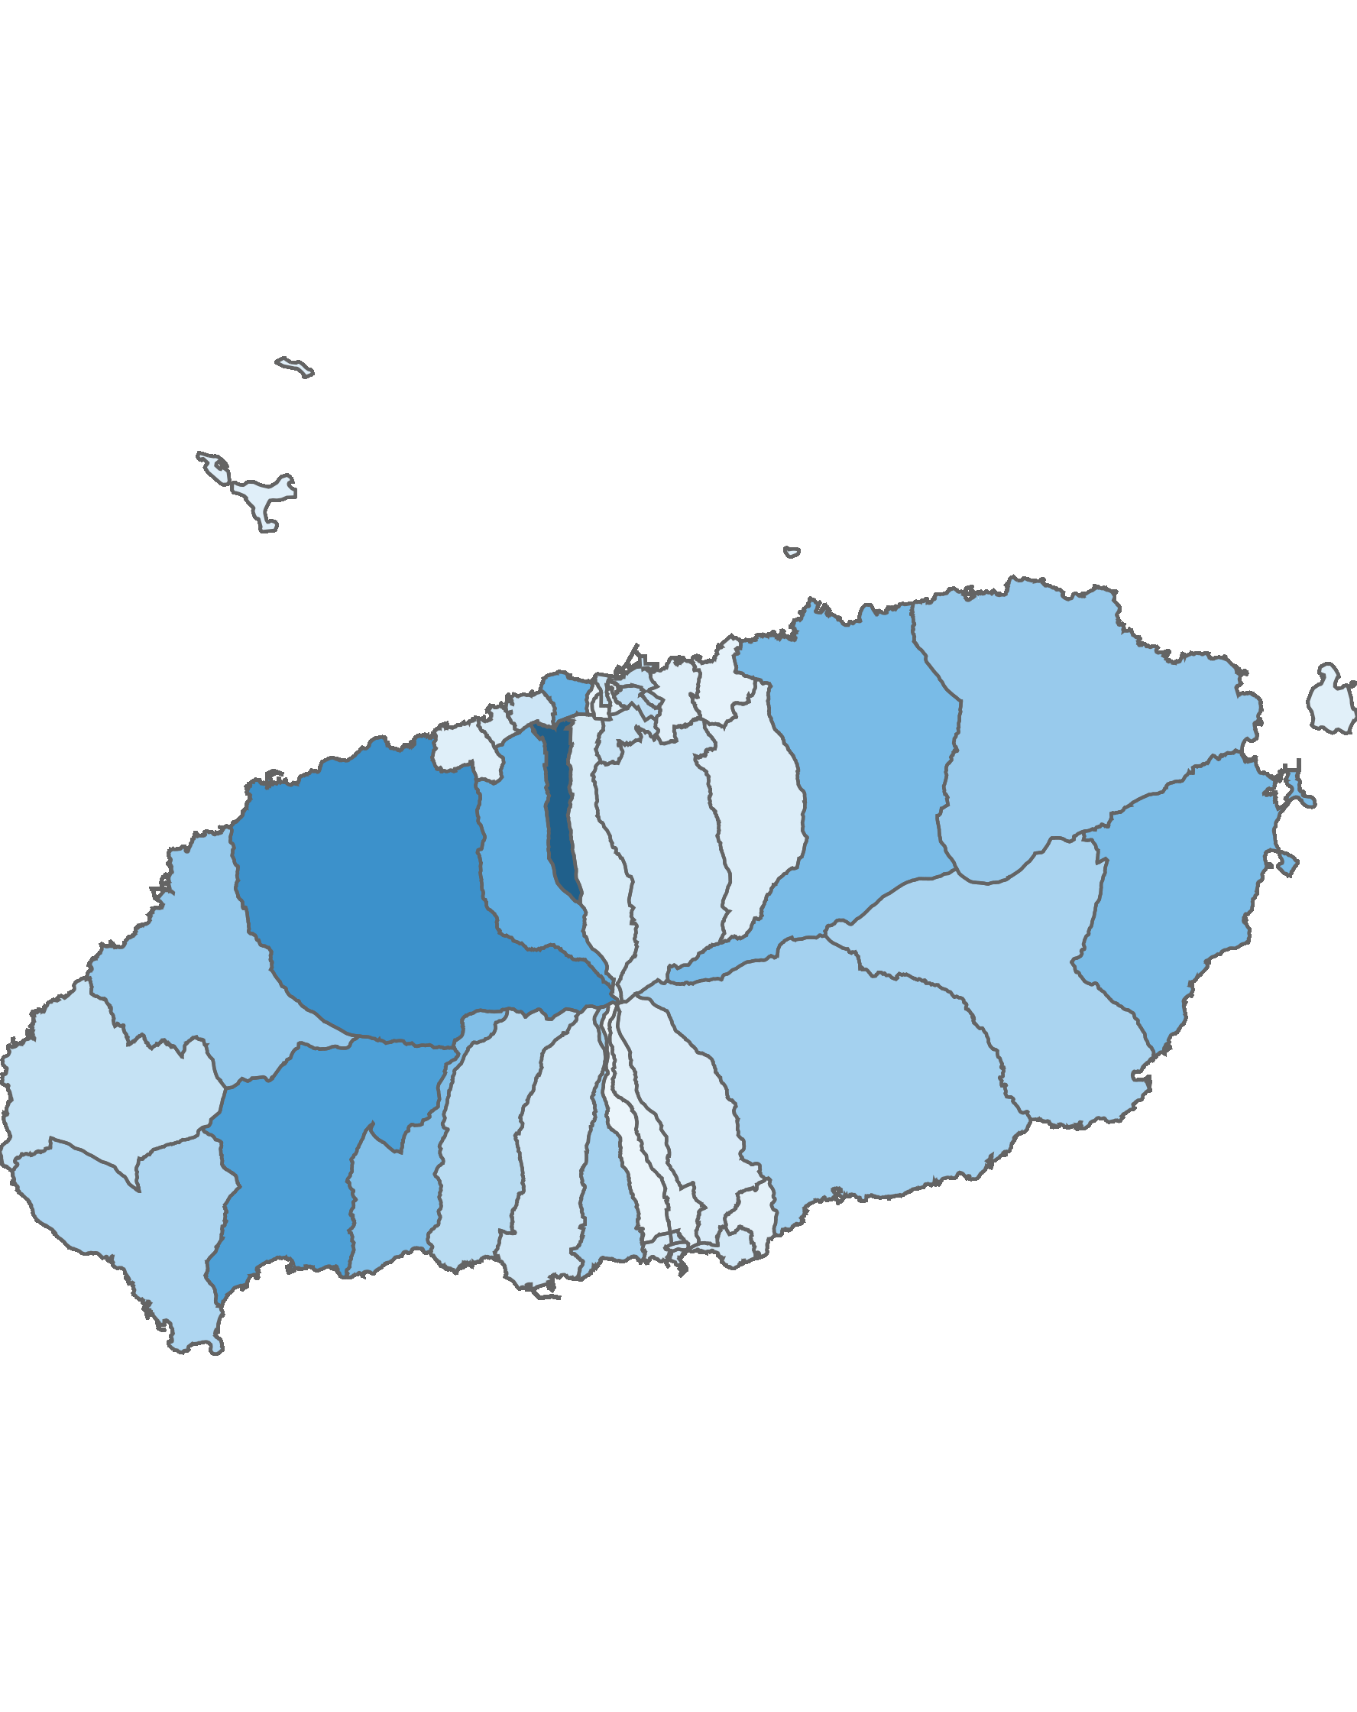
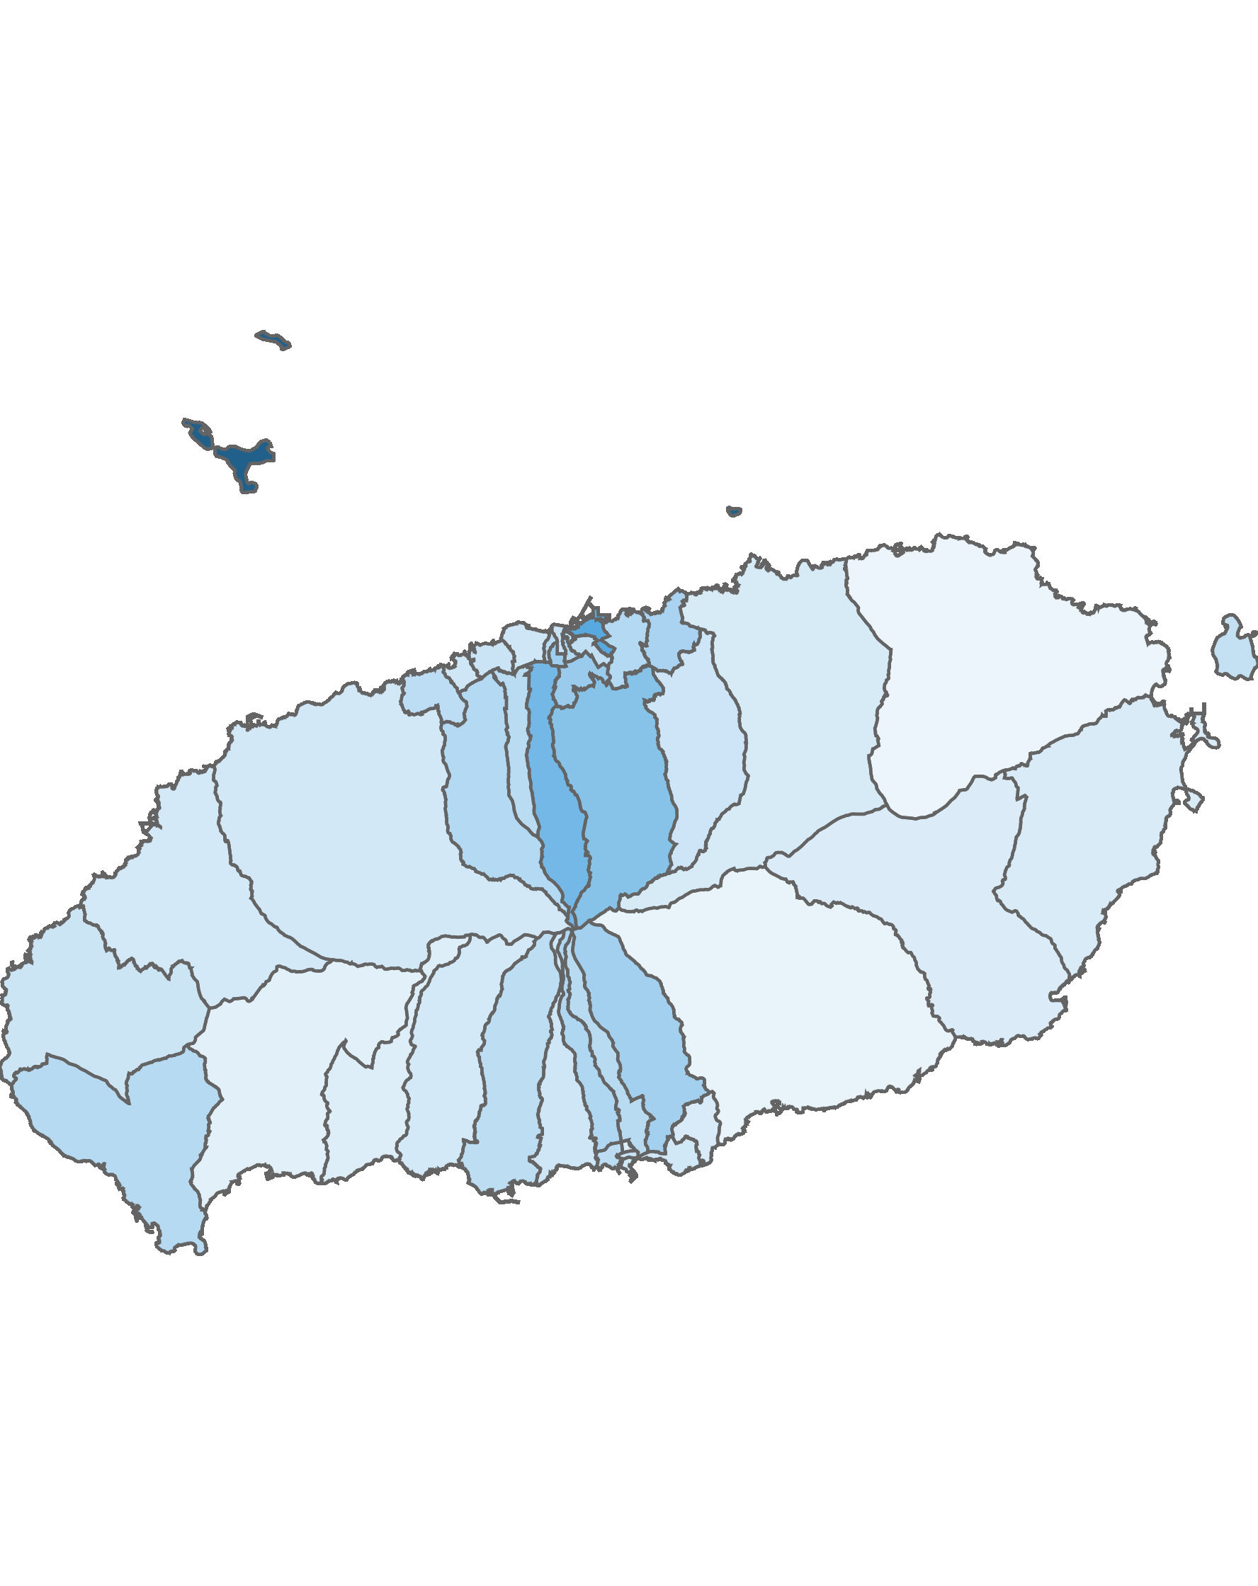
04. 행정동 단위 방문객 분석
2.1 남성 방문객 분석
방문객 수 : 상위 10위
(단위:명)
남성 비율 : 상위 10위
(단위:명)
순위 | 시군명 | 행정동명 | 남성 |  | 여성 |  | 총 인구
 |  |  | 인구(명) | 비율(%) | 인구(명) | 비율(%)
1 | 제주시 | 연동 | 594,291 | 50.1 | 591,425 | 49.9 | 1,185,716
2 | 제주시 | 애월읍 | 404,789 | 47.5 | 447,388 | 52.5 | 852,177
3 | 서귀포시 | 안덕면 | 352,373 | 45.8 | 416,347 | 54.2 | 768,720
4 | 제주시 | 노형동 | 298,721 | 50.7 | 290,395 | 49.3 | 589,116
5 | 제주시 | 용담2동 | 287,066 | 48 | 311,569 | 52 | 598,635
6 | 제주시 | 조천읍 | 254,504 | 47 | 287,287 | 53 | 541,791
7 | 서귀포시 | 성산읍 | 250,512 | 46.9 | 283,661 | 53.1 | 534,173
8 | 서귀포시 | 예래동 | 239,514 | 46.2 | 278,780 | 53.8 | 518,294
9 | 제주시 | 한림읍 | 204,519 | 47.4 | 227,049 | 52.6 | 431,568
10 | 제주시 | 구좌읍 | 200,304 | 44.9 | 245,446 | 55.1 | 445,750
순위 | 시군명 | 행정동명 | 남성 |  | 여성 |  | 총 인구
 |  |  | 인구(명) | 비율(%) | 인구(명) | 비율(%)
1 | 제주시 | 추자면 | 40,760 | 71.3 | 16,447 | 28.7 | 57,207
2 | 제주시 | 건입동 | 102,054 | 58.7 | 71,835 | 41.3 | 173,889
3 | 제주시 | 오라동 | 61,327 | 56.2 | 47,751 | 43.8 | 109,078
4 | 제주시 | 아라동 | 82,864 | 54.6 | 69,037 | 45.4 | 151,901
5 | 제주시 | 이도2동 | 94,504 | 53.1 | 83,560 | 46.9 | 178,064
6 | 제주시 | 삼도1동 | 24,968 | 52.7 | 22,377 | 47.3 | 47,345
7 | 서귀포시 | 영천동 | 58,652 | 52.4 | 53,297 | 47.6 | 111,949
8 | 제주시 | 삼양동 | 29,914 | 51.9 | 27,763 | 48.1 | 57,677
9 | 서귀포시 | 서홍동 | 16,856 | 51.2 | 16,047 | 48.8 | 32,903
10 | 제주시 | 이도1동 | 38,204 | 50.8 | 36,978 | 49.2 | 75,182
남성 방문객 수
남성 비율
높음
낮음
높음
낮음
※ 행정동 방문객 (등간격 분류)
※ 행정동 비율 (등간격 분류)

Slide 42
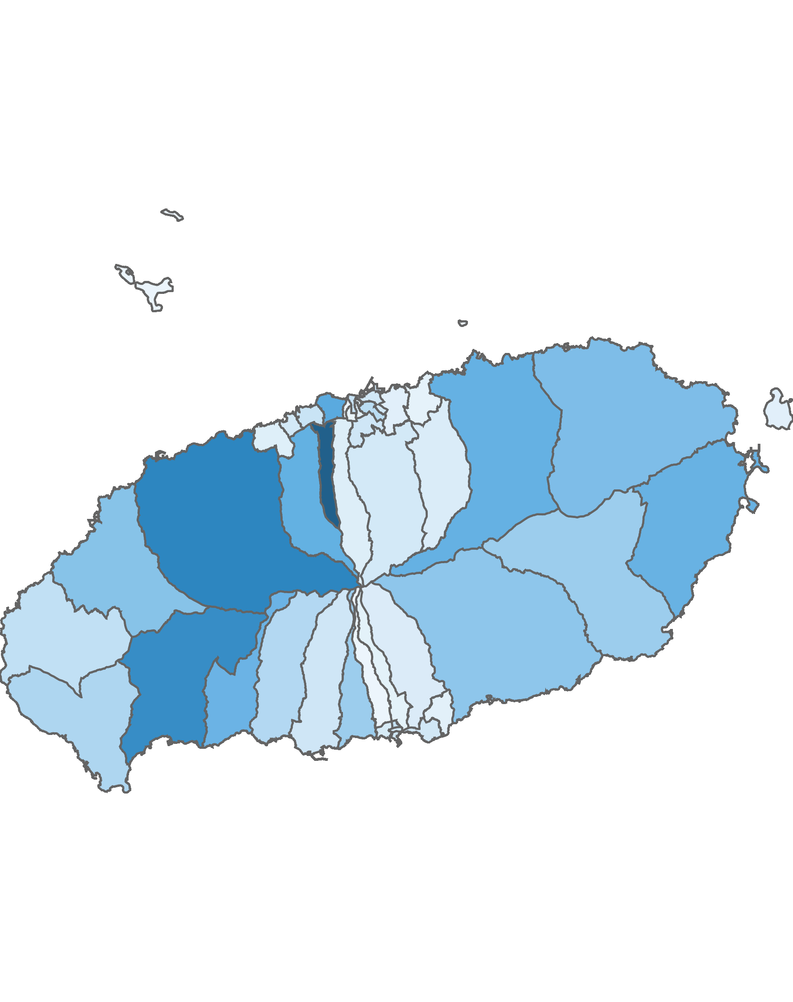
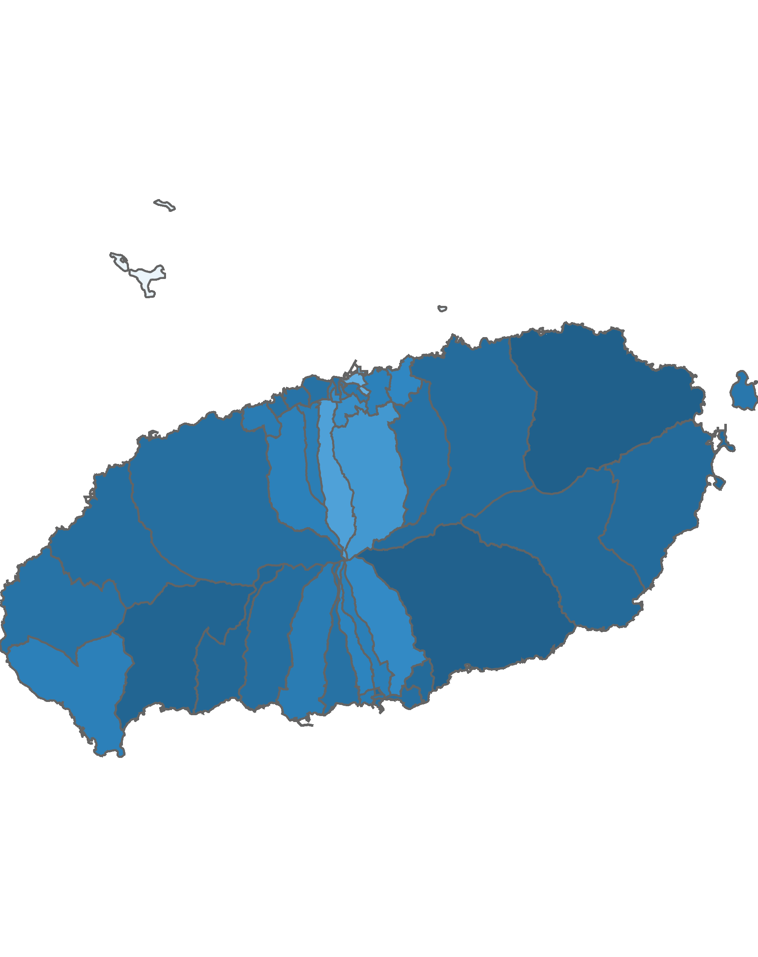
04. 행정동 단위 방문객 분석
2.2 여성 방문객 분석
방문객 수 : 상위 10위
(단위:명)
여성 비율 : 상위 10위
(단위:명)
순위 | 시군명 | 행정동명 | 남성 |  | 여성 |  | 총 인구
 |  |  | 인구(명) | 비율(%) | 인구(명) | 비율(%)
1 | 제주시 | 연동 | 594,291 | 50.1 | 591,425 | 49.9 | 1,185,716
2 | 제주시 | 애월읍 | 404,789 | 47.5 | 447,388 | 52.5 | 852,177
3 | 서귀포시 | 안덕면 | 352,373 | 45.8 | 416,347 | 54.2 | 768,720
4 | 제주시 | 용담2동 | 287,066 | 48 | 311,569 | 52 | 598,635
5 | 제주시 | 노형동 | 298,721 | 50.7 | 290,395 | 49.3 | 589,116
6 | 제주시 | 조천읍 | 254,504 | 47 | 287,287 | 53 | 541,791
7 | 서귀포시 | 성산읍 | 250,512 | 46.9 | 283,661 | 53.1 | 534,173
8 | 서귀포시 | 예래동 | 239,514 | 46.2 | 278,780 | 53.8 | 518,294
9 | 제주시 | 구좌읍 | 200,304 | 44.9 | 245,446 | 55.1 | 445,750
10 | 제주시 | 한림읍 | 204,519 | 47.4 | 227,049 | 52.6 | 431,568
순위 | 시군명 | 행정동명 | 남성 |  | 여성 |  | 총 인구
 |  |  | 인구(명) | 비율(%) | 인구(명) | 비율(%)
1 | 제주시 | 구좌읍 | 200,304 | 44.9 | 245,446 | 55.1 | 445,750
2 | 서귀포시 | 남원읍 | 177,807 | 45.1 | 216,255 | 54.9 | 394,062
3 | 서귀포시 | 안덕면 | 352,373 | 45.8 | 416,347 | 54.2 | 768,720
4 | 서귀포시 | 예래동 | 239,514 | 46.2 | 278,780 | 53.8 | 518,294
5 | 서귀포시 | 중앙동 | 90,303 | 46.4 | 104,477 | 53.6 | 194,780
6 | 서귀포시 | 표선면 | 166,978 | 46.6 | 190,973 | 53.4 | 357,951
7 | 서귀포시 | 효돈동 | 31,593 | 46.8 | 35,926 | 53.2 | 67,519
8 | 서귀포시 | 성산읍 | 250,512 | 46.9 | 283,661 | 53.1 | 534,173
9 | 제주시 | 조천읍 | 254,504 | 47 | 287,287 | 53 | 541,791
10 | 제주시 | 한림읍 | 204,519 | 47.4 | 227,049 | 52.6 | 431,568
여성 방문객 수
여성 비율
높음
낮음
높음
낮음
※ 행정동 방문객 (등간격 분류)
※ 행정동 비율 (등간격 분류)

Slide 43
04. 행정동 단위 방문객 분석
2.3 전년 대비 남/녀 방문객 증가율
남성 증가율 : 상위 15위
(단위:명)
여성 증가율 : 상위 15위
(단위:명)
순위 | 시군명 | 행정동명 | 2021년 12월 | 2022년 12월 | 인구차이 | 증감률
1 | 제주시 | 화북동 | 28,474 | 41,922 | 13,448 | 47.23
2 | 제주시 | 연동 | 456,685 | 594,291 | 137,606 | 30.13
3 | 제주시 | 추자면 | 33,955 | 40,760 | 6,805 | 20.04
4 | 제주시 | 도두동 | 74,688 | 87,168 | 12,480 | 16.71
5 | 제주시 | 일도2동 | 106,161 | 123,459 | 17,298 | 16.29
6 | 서귀포시 | 대륜동 | 158,542 | 175,123 | 16,581 | 10.46
7 | 제주시 | 삼도2동 | 90,387 | 92,013 | 1,626 | 1.8
8 | 제주시 | 용담1동 | 18,090 | 17,642 | -448 | -2.48
9 | 서귀포시 | 서홍동 | 17,356 | 16,856 | -500 | -2.88
10 | 서귀포시 | 정방동 | 71,781 | 69,648 | -2,133 | -2.97
11 | 제주시 | 이호동 | 65,140 | 62,482 | -2,658 | -4.08
12 | 서귀포시 | 효돈동 | 33,193 | 31,593 | -1,600 | -4.82
13 | 제주시 | 삼양동 | 31,509 | 29,914 | -1,595 | -5.06
14 | 제주시 | 노형동 | 320,473 | 298,721 | -21,752 | -6.79
15 | 제주시 | 삼도1동 | 27,075 | 24,968 | -2,107 | -7.78
순위 | 시군명 | 행정동명 | 2021년 12월 | 2022년 12월 | 인구차이 | 증감률
1 | 제주시 | 화북동 | 25,798 | 40,839 | 15,041 | 58.3
2 | 제주시 | 추자면 | 11,495 | 16,447 | 4,952 | 43.08
3 | 제주시 | 연동 | 414,609 | 591,425 | 176,816 | 42.65
4 | 제주시 | 도두동 | 77,387 | 93,253 | 15,866 | 20.5
5 | 제주시 | 용담1동 | 15,465 | 17,535 | 2,070 | 13.39
6 | 제주시 | 삼도2동 | 89,220 | 98,620 | 9,400 | 10.54
7 | 제주시 | 일도2동 | 114,105 | 126,079 | 11,974 | 10.49
8 | 서귀포시 | 대륜동 | 178,883 | 189,945 | 11,062 | 6.18
9 | 서귀포시 | 정방동 | 72,081 | 73,255 | 1,174 | 1.63
10 | 제주시 | 삼도1동 | 22,084 | 22,377 | 293 | 1.33
11 | 제주시 | 이호동 | 66,818 | 67,631 | 813 | 1.22
12 | 제주시 | 노형동 | 298,648 | 290,395 | -8,253 | -2.76
13 | 서귀포시 | 예래동 | 287,712 | 278,780 | -8,932 | -3.1
14 | 서귀포시 | 효돈동 | 37,638 | 35,926 | -1,712 | -4.55
15 | 서귀포시 | 표선면 | 200,349 | 190,973 | -9,376 | -4.68

Slide 44
04. 행정동 단위 방문객 분석
2.4 전년 대비 남/녀 방문객 감소율
남성 감소율 : 상위 15위
(단위:명)
여성 감소율 : 상위 15위
(단위:명)
순위 | 시군명 | 행정동명 | 2021년 12월 | 2022년 12월 | 인구차이 | 증감률
1 | 제주시 | 용담2동 | 589,229 | 287,066 | -302,163 | -51.28
2 | 서귀포시 | 송산동 | 93,751 | 69,348 | -24,403 | -26.03
3 | 제주시 | 우도면 | 50,844 | 39,519 | -11,325 | -22.27
4 | 제주시 | 구좌읍 | 255,180 | 200,304 | -54,876 | -21.5
5 | 제주시 | 외도동 | 53,907 | 42,362 | -11,545 | -21.42
6 | 제주시 | 일도1동 | 36,311 | 28,830 | -7,481 | -20.6
7 | 서귀포시 | 남원읍 | 223,301 | 177,807 | -45,494 | -20.37
8 | 제주시 | 한경면 | 128,744 | 103,739 | -25,005 | -19.42
9 | 서귀포시 | 성산읍 | 309,090 | 250,512 | -58,578 | -18.95
10 | 제주시 | 이도1동 | 46,921 | 38,204 | -8,717 | -18.58
11 | 서귀포시 | 천지동 | 74,407 | 60,692 | -13,715 | -18.43
12 | 서귀포시 | 중문동 | 160,635 | 131,513 | -29,122 | -18.13
13 | 제주시 | 한림읍 | 248,615 | 204,519 | -44,096 | -17.74
14 | 서귀포시 | 중앙동 | 109,201 | 90,303 | -18,898 | -17.31
15 | 제주시 | 오라동 | 73,136 | 61,327 | -11,809 | -16.15
순위 | 시군명 | 행정동명 | 2021년 12월 | 2022년 12월 | 인구차이 | 증감률
1 | 제주시 | 용담2동 | 608,837 | 311,569 | -297,268 | -48.83
2 | 제주시 | 외도동 | 55,481 | 42,515 | -12,966 | -23.37
3 | 서귀포시 | 송산동 | 98,523 | 76,200 | -22,323 | -22.66
4 | 제주시 | 일도1동 | 36,972 | 29,439 | -7,533 | -20.37
5 | 제주시 | 한경면 | 138,001 | 111,299 | -26,702 | -19.35
6 | 제주시 | 한림읍 | 280,665 | 227,049 | -53,616 | -19.1
7 | 제주시 | 구좌읍 | 302,529 | 245,446 | -57,083 | -18.87
8 | 제주시 | 이도1동 | 45,435 | 36,978 | -8,457 | -18.61
9 | 서귀포시 | 천지동 | 74,114 | 60,673 | -13,441 | -18.14
10 | 서귀포시 | 대천동 | 98,894 | 80,988 | -17,906 | -18.11
11 | 서귀포시 | 남원읍 | 260,632 | 216,255 | -44,377 | -17.03
12 | 서귀포시 | 성산읍 | 338,977 | 283,661 | -55,316 | -16.32
13 | 서귀포시 | 중앙동 | 123,794 | 104,477 | -19,317 | -15.6
14 | 제주시 | 애월읍 | 525,873 | 447,388 | -78,485 | -14.92
15 | 제주시 | 오라동 | 55,928 | 47,751 | -8,177 | -14.62

Slide 45
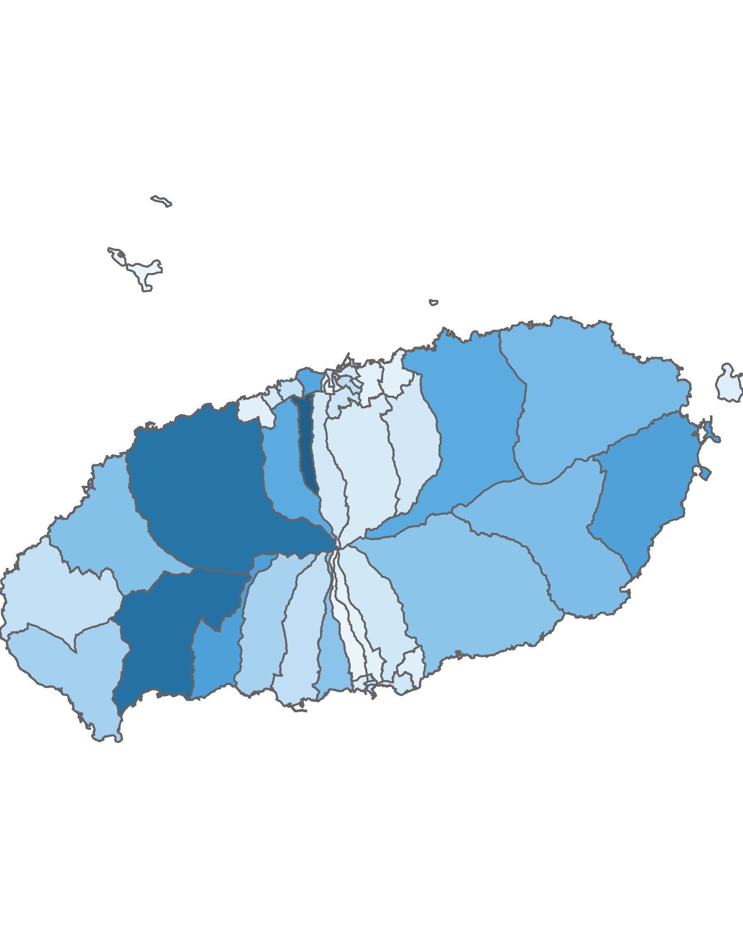
04. 행정동 단위 방문객 분석
3.1 청소년층 방문객 분석
10대 이하 방문객 수 : 상위 5위
(단위:명)
순위 | 시군명 | 행정동명 | 10대 이하 |  | 전체 방문객
 |  |  | 인구(명) | 비율(%)
1 | 제주시 | 연동 | 159,813 | 13.48 | 1,185,716
2 | 서귀포시 | 안덕면 | 142,083 | 18.48 | 768,720
3 | 제주시 | 애월읍 | 139,265 | 16.34 | 852,177
4 | 서귀포시 | 예래동 | 93,516 | 18.04 | 518,294
5 | 서귀포시 | 성산읍 | 93,151 | 17.44 | 534,173
높음
낮음
※ 행정동 방문객 (등간격 분류)
10대 이하 청소년층 점유율 : 상위 5위
(단위:명)
순위 | 시군명 | 행정동명 | 10대 이하 청소년층 |  | 20대 ~ 30대 젊은층 |  | 40대 ~ 60대 중·장년층 |  | 70대 이상 노년층 |  | 전체 방문객
 |  |  | 인구(명) | 비율(%) | 인구(명) | 비율(%) | 인구(명) | 비율(%) | 인구(명) | 비율(%)
1 | 서귀포시 | 영천동 | 21,101 | 18.85 | 39,578 | 35.35 | 47,848 | 42.74 | 3,422 | 3.06 | 111,949
2 | 서귀포시 | 대천동 | 30,411 | 18.84 | 56,328 | 34.9 | 69,084 | 42.81 | 5,555 | 3.44 | 161,378
3 | 서귀포시 | 안덕면 | 142,083 | 18.48 | 275,348 | 35.82 | 327,854 | 42.65 | 23,435 | 3.05 | 768,720
4 | 서귀포시 | 표선면 | 65,897 | 18.41 | 98,570 | 27.54 | 176,894 | 49.42 | 16,590 | 4.63 | 357,951
5 | 제주시 | 봉개동 | 19,368 | 18.19 | 27,932 | 26.23 | 54,939 | 51.59 | 4,261 | 4 | 106,500

Slide 46
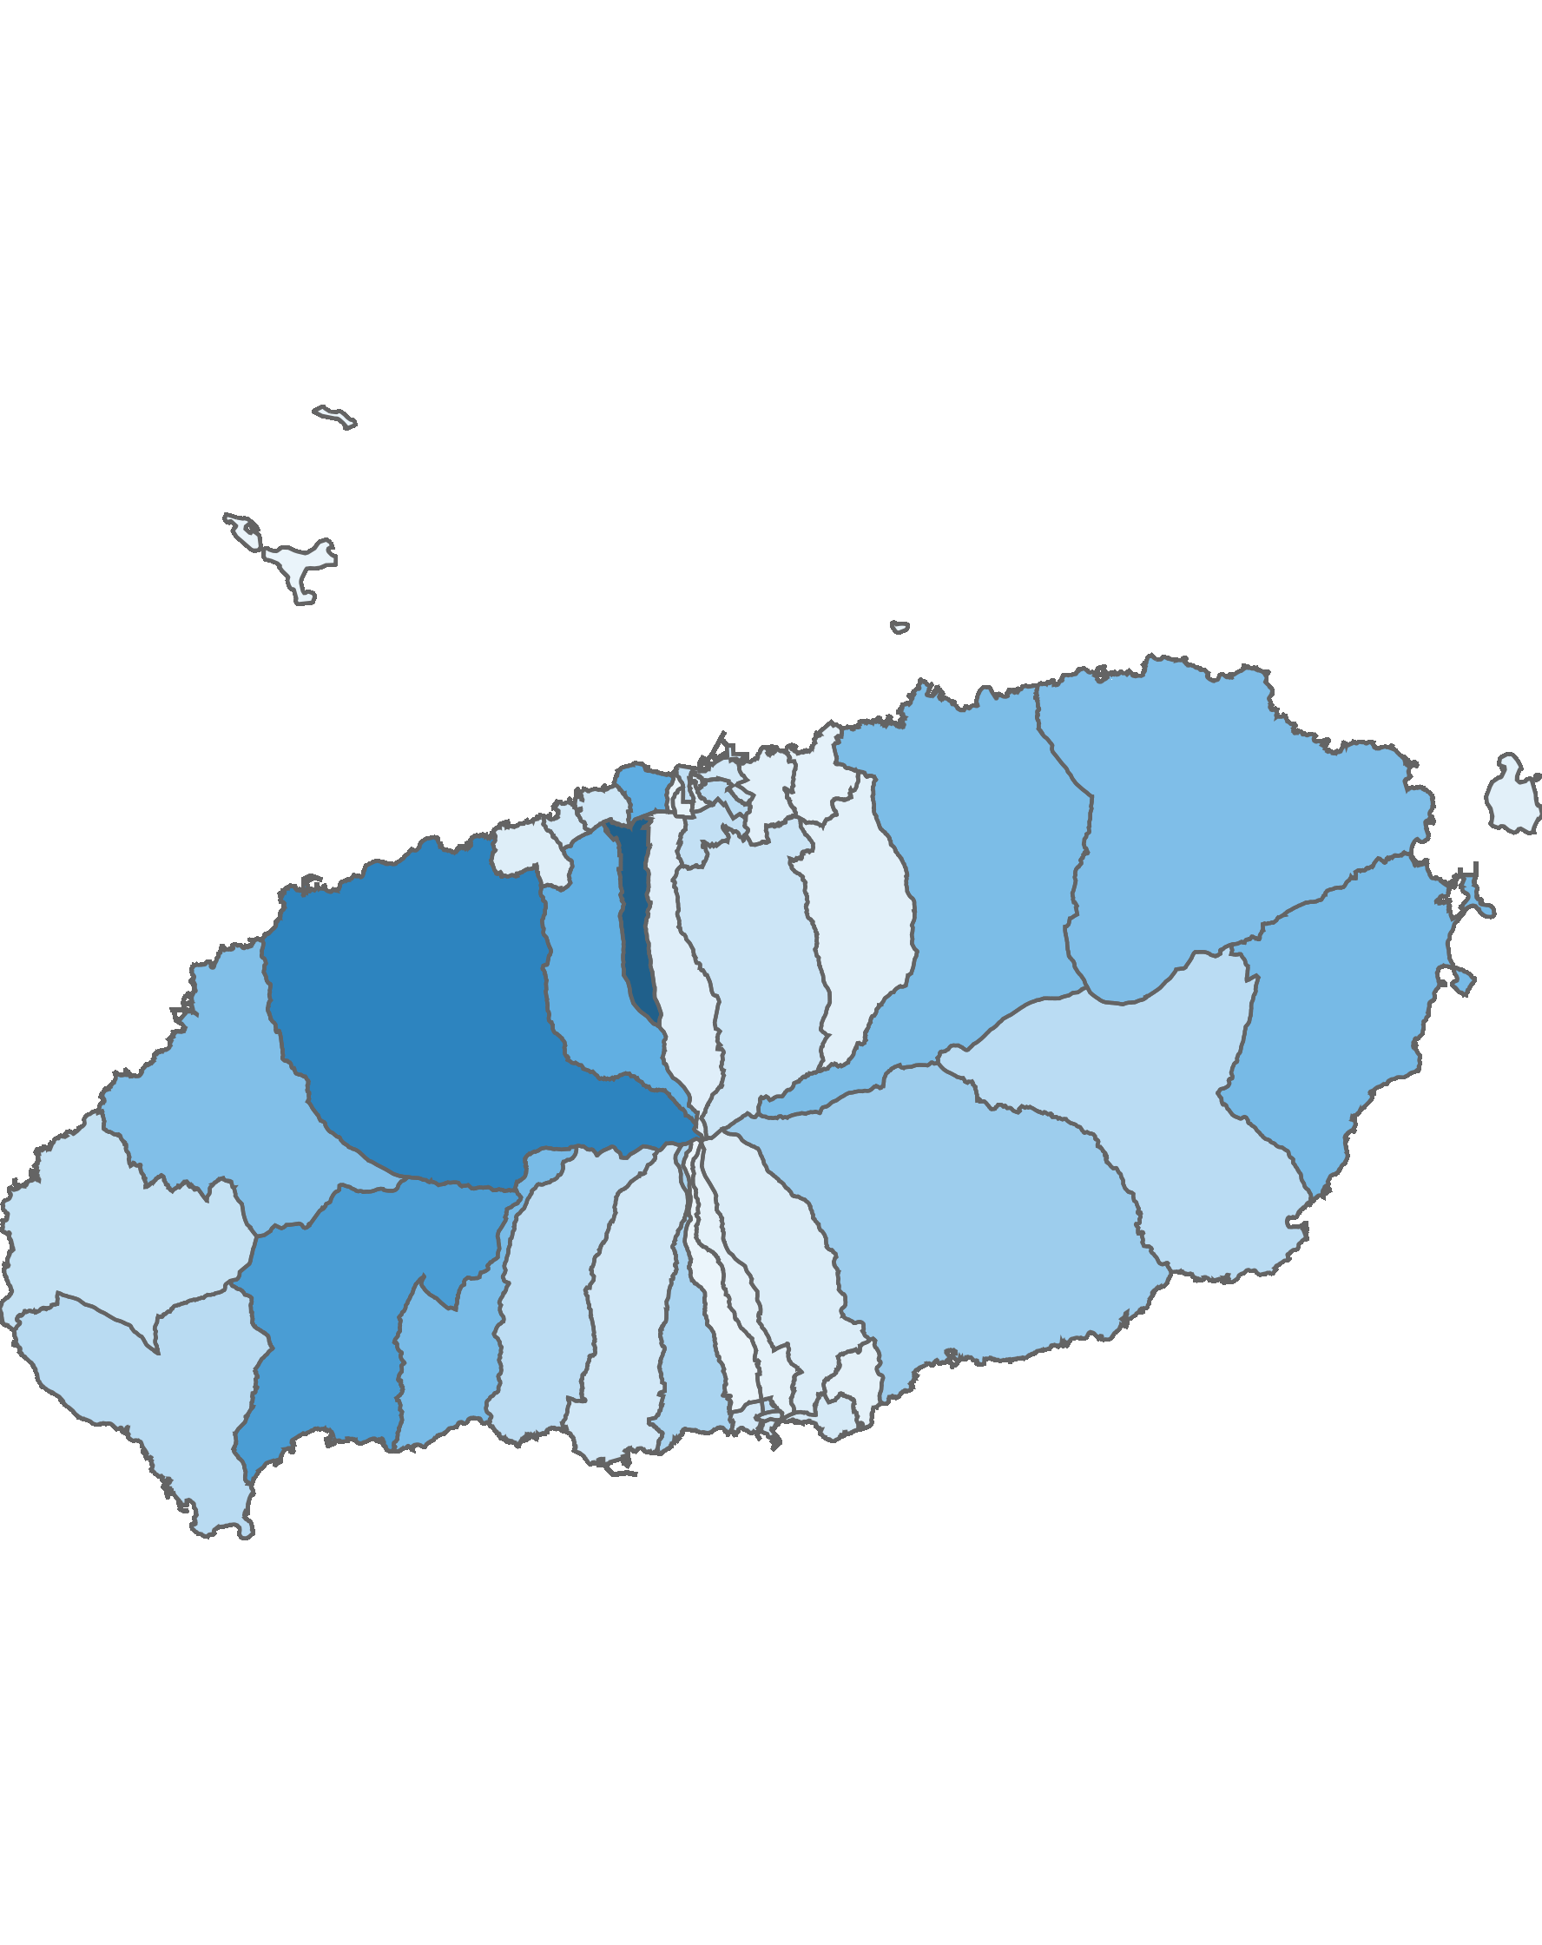
04. 행정동 단위 방문객 분석
3.2 젊은 층 방문객 분석
20대 ~ 30대 방문객 수: 상위 5위
(단위:명)
순위 | 시군명 | 행정동명 | 20대 ~ 30대 |  | 전체 방문객
 |  |  | 인구(명) | 비율(%)
1 | 제주시 | 연동 | 451,764 | 38.1 | 1,185,716
2 | 제주시 | 애월읍 | 345,623 | 40.56 | 852,177
3 | 서귀포시 | 안덕면 | 275,348 | 35.82 | 768,720
4 | 제주시 | 용담2동 | 229,695 | 38.37 | 598,635
5 | 제주시 | 노형동 | 225,516 | 38.28 | 589,116
높음
낮음
※ 행정동 방문객 (등간격 분류)
20대 ~ 30대 젊은층 점유율 : 상위 5위
(단위:명)
순위 | 시군명 | 행정동명 | 10대 이하 청소년층 |  | 20대 ~ 30대 젊은층 |  | 40대 ~ 60대 중·장년층 |  | 70대 이상 노년층 |  | 전체 방문객
 |  |  | 인구(명) | 비율(%) | 인구(명) | 비율(%) | 인구(명) | 비율(%) | 인구(명) | 비율(%)
1 | 제주시 | 일도1동 | 8,656 | 14.86 | 28,057 | 48.15 | 20,521 | 35.22 | 1,035 | 1.78 | 58,269
2 | 제주시 | 이도2동 | 23,513 | 13.2 | 83,281 | 46.77 | 67,076 | 37.67 | 4,194 | 2.36 | 178,064
3 | 제주시 | 용담1동 | 4,029 | 11.45 | 16,209 | 46.08 | 13,771 | 39.15 | 1,168 | 3.32 | 35,177
4 | 제주시 | 삼도2동 | 22,253 | 11.67 | 86,721 | 45.49 | 77,796 | 40.81 | 3,863 | 2.03 | 190,633
5 | 서귀포시 | 중앙동 | 31,049 | 15.94 | 88,468 | 45.42 | 71,813 | 36.87 | 3,450 | 1.77 | 194,780

Slide 47
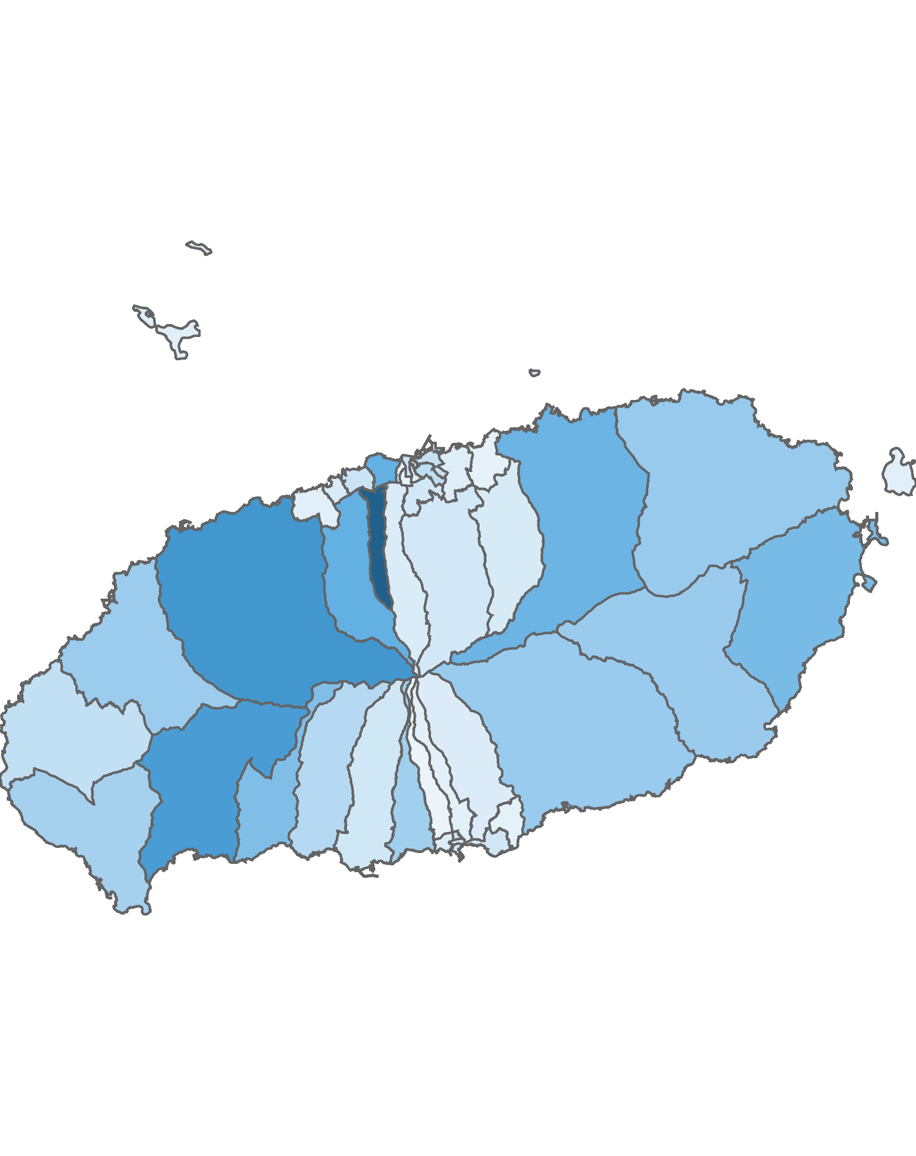
04. 행정동 단위 방문객 분석
3.3 중·장년층 방문객 분석
40대 ~ 60대 중·장년층 방문객 수 : 상위 5위
(단위:명)
순위 | 시군명 | 행정동명 | 40대 ~ 60대 |  | 전체 방문객
 |  |  | 인구(명) | 비율(%)
1 | 제주시 | 연동 | 537,451 | 45.33 | 1,185,716
2 | 제주시 | 애월읍 | 346,764 | 40.69 | 852,177
3 | 서귀포시 | 안덕면 | 327,854 | 42.65 | 768,720
4 | 제주시 | 용담2동 | 264,158 | 44.13 | 598,635
5 | 제주시 | 노형동 | 263,513 | 44.73 | 589,116
높음
낮음
※ 행정동 방문객 (등간격 분류)
40대 ~ 60대 중·장년층 점유율 : 상위 5위
(단위:명)
순위 | 시군명 | 행정동명 | 10대 이하 청소년층 |  | 20대 ~ 30대 젊은층 |  | 40대 ~ 60대 중·장년층 |  | 70대 이상 노년층 |  | 전체 방문객
 |  |  | 인구(명) | 비율(%) | 인구(명) | 비율(%) | 인구(명) | 비율(%) | 인구(명) | 비율(%)
1 | 제주시 | 추자면 | 4,748 | 8.3 | 14,390 | 25.15 | 35,209 | 61.55 | 2,860 | 5 | 57,207
2 | 제주시 | 건입동 | 17,899 | 10.29 | 56,448 | 32.46 | 93,733 | 53.9 | 5,809 | 3.34 | 173,889
3 | 제주시 | 봉개동 | 19,368 | 18.19 | 27,932 | 26.23 | 54,939 | 51.59 | 4,261 | 4 | 106,500
4 | 서귀포시 | 대정읍 | 47,416 | 14.87 | 101,044 | 31.69 | 158,529 | 49.72 | 11,874 | 3.72 | 318,863
5 | 서귀포시 | 표선면 | 65,897 | 18.41 | 98,570 | 27.54 | 176,894 | 49.42 | 16,590 | 4.63 | 357,951

Slide 48
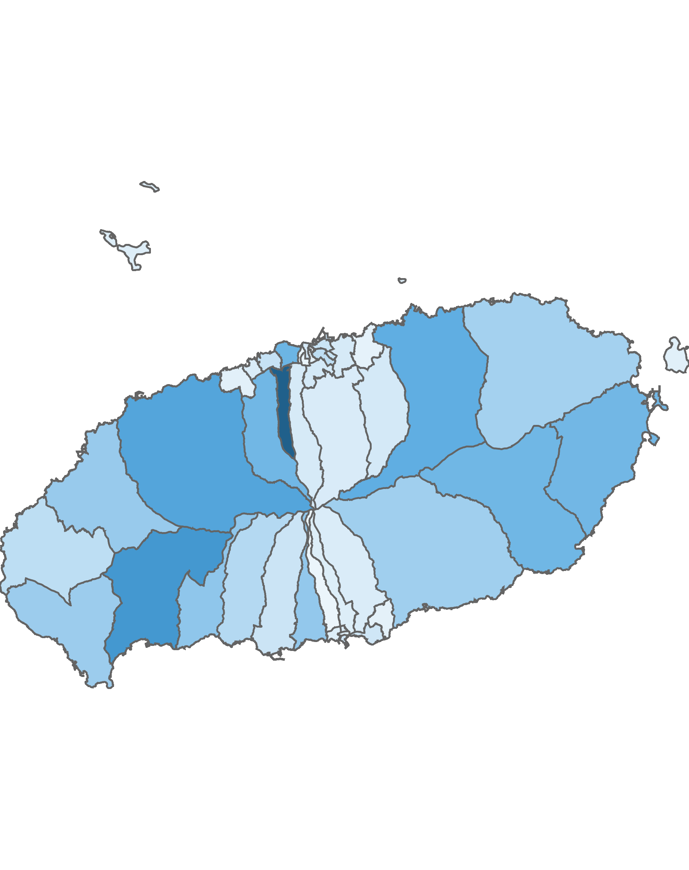
04. 행정동 단위 방문객 분석
3.4 노년층 방문객 분석
70대 이상 노년층 방문객 수 : 상위 5위
(단위:명)
순위 | 시군명 | 행정동명 | 70대 이상 |  | 전체 방문객
 |  |  | 인구(명) | 비율(%)
1 | 제주시 | 연동 | 36,688 | 3.09 | 1,185,716
2 | 서귀포시 | 안덕면 | 23,435 | 3.05 | 768,720
3 | 제주시 | 애월읍 | 20,525 | 2.41 | 852,177
4 | 제주시 | 조천읍 | 18,353 | 3.39 | 541,791
5 | 제주시 | 용담2동 | 17,001 | 2.84 | 598,635
높음
낮음
※ 행정동 방문객 (등간격 분류)
70대 이상 노년층 점유율 : 상위 5위
(단위:명)
순위 | 시군명 | 행정동명 | 10대 이하 청소년층 |  | 20대 ~ 30대 젊은층 |  | 40대 ~ 60대 중·장년층 |  | 70대 이상 노년층 |  | 전체 방문객
 |  |  | 인구(명) | 비율(%) | 인구(명) | 비율(%) | 인구(명) | 비율(%) | 인구(명) | 비율(%)
1 | 제주시 | 추자면 | 4,748 | 8.3 | 14,390 | 25.15 | 35,209 | 61.55 | 2,860 | 5 | 57,207
2 | 제주시 | 화북동 | 9,160 | 11.07 | 28,936 | 34.96 | 40,694 | 49.17 | 3,971 | 4.8 | 82,761
3 | 서귀포시 | 표선면 | 65,897 | 18.41 | 98,570 | 27.54 | 176,894 | 49.42 | 16,590 | 4.63 | 357,951
4 | 서귀포시 | 동홍동 | 8,462 | 12.61 | 24,052 | 35.83 | 31,650 | 47.15 | 2,964 | 4.42 | 67,128
5 | 제주시 | 봉개동 | 19,368 | 18.19 | 27,932 | 26.23 | 54,939 | 51.59 | 4,261 | 4 | 106,500

Slide 49
Chapter. 05
블록 단위 방문객 분석

Slide 50
05. 블록 단위 방문객 분석
1.1 총 방문객 : 상위 15위
2022년 12월 기준
(단위:명)
순위 | 시군구명 | 블록명 | 2022년 12월
 |  |  | 인구(명) | 비율(%)
1 | 제주시 | 연동 | 1,459,546 | 8.6
2 | 제주시 | 노형 | 874,073 | 5.1
3 | 제주시 | 애월해안 | 847,812 | 5
4 | 제주시 | 조천해안 | 837,484 | 4.9
5 | 제주시 | 애월중산간(저) | 807,144 | 4.7
6 | 서귀포시 | 서광 | 664,656 | 3.9
7 | 제주시 | 용담2 | 598,635 | 3.5
8 | 서귀포시 | 남원해안 | 595,492 | 3.5
9 | 서귀포시 | 예래해안 | 595,266 | 3.5
10 | 서귀포시 | 성산해안 | 471,400 | 2.8
11 | 서귀포시 | 안덕해안 | 434,558 | 2.6
12 | 서귀포시 | 중문해안 | 383,188 | 2.2
13 | 서귀포시 | 표선해안 | 374,858 | 2.2
14 | 서귀포시 | 안덕중산간 | 356,829 | 2.1
15 | 서귀포시 | 대륜 | 338,449 | 2
기타 |  |  | 7,399,883 | 43.4
합계 |  |  | 17,039,273 | 100
2022년 12월 기준 : 블록 단위 방문객 수
높음
낮음
※ 블록 방문객 (등간격 분류)

Slide 51
05. 블록 단위 방문객 분석
1.2 전년 대비 총 방문객 증감률
증가율 : 상위 15위
(단위:명)
감소율 : 상위 15위
(단위:명)
순위 | 시군명 | 블록명 | 2021년 12월 | 2022년 12월 | 인구차이 | 증감률
1 | 서귀포시 | 서홍 | 35,662 | 63,298 | 27,636 | 77.5
2 | 서귀포시 | 동홍 | 82,687 | 141,631 | 58,944 | 71.3
3 | 서귀포시 | 표선해안 | 228,637 | 374,858 | 146,221 | 64
4 | 제주시 | 화북 | 54,272 | 82,761 | 28,489 | 52.5
5 | 서귀포시 | 남원해안 | 431,145 | 595,492 | 164,347 | 38.1
6 | 제주시 | 추자 | 45,450 | 57,207 | 11,757 | 25.9
7 | 서귀포시 | 사려니(표선) | 21,629 | 25,894 | 4,265 | 19.7
8 | 제주시 | 도두 | 152,075 | 180,422 | 28,347 | 18.6
9 | 제주시 | 연동 | 1,257,296 | 1,459,546 | 202,250 | 16.1
10 | 서귀포시 | 대천 | 186,562 | 216,423 | 29,861 | 16
11 | 제주시 | 일도2 | 220,266 | 249,538 | 29,272 | 13.3
12 | 제주시 | 조천해안 | 739,514 | 837,484 | 97,970 | 13.3
13 | 제주시 | 노형 | 776,201 | 874,073 | 97,872 | 12.6
14 | 서귀포시 | 서광 | 604,009 | 664,656 | 60,647 | 10
15 | 서귀포시 | 예래해안 | 549,710 | 595,266 | 45,556 | 8.3
순위 | 시군명 | 블록명 | 2021년 12월 | 2022년 12월 | 인구차이 | 증감률
1 | 서귀포시 | 대륜산간 | 4,275 | 374 | -3,901 | -91.3
2 | 서귀포시 | 대천산간 | 4,768 | 419 | -4,349 | -91.2
3 | 서귀포시 | 남원산간(고) | 20,936 | 1,884 | -19,052 | -91
4 | 제주시 | 조천산간 | 12,856 | 2,219 | -10,637 | -82.7
5 | 서귀포시 | 서홍산간 | 1,196 | 244 | -952 | -79.6
6 | 서귀포시 | 중문산간 | 61,220 | 12,631 | -48,589 | -79.4
7 | 제주시 | 교래 | 474,954 | 160,985 | -313,969 | -66.1
8 | 서귀포시 | 남원산간(저) | 145,412 | 52,576 | -92,836 | -63.8
9 | 서귀포시 | 동홍산간 | 5,474 | 2,116 | -3,358 | -61.3
10 | 제주시 | 애월산간(고) | 5,327 | 2,113 | -3,214 | -60.3
11 | 서귀포시 | 중문중산간 | 143,648 | 62,710 | -80,938 | -56.3
12 | 서귀포시 | 안덕산간 | 31,169 | 13,942 | -17,227 | -55.3
13 | 제주시 | 오라산간 | 5,818 | 2,701 | -3,117 | -53.6
14 | 제주시 | 용담2 | 1,198,066 | 598,635 | -599,431 | -50
15 | 제주시 | 한림중산간 | 296,916 | 150,791 | -146,125 | -49.2

Slide 52
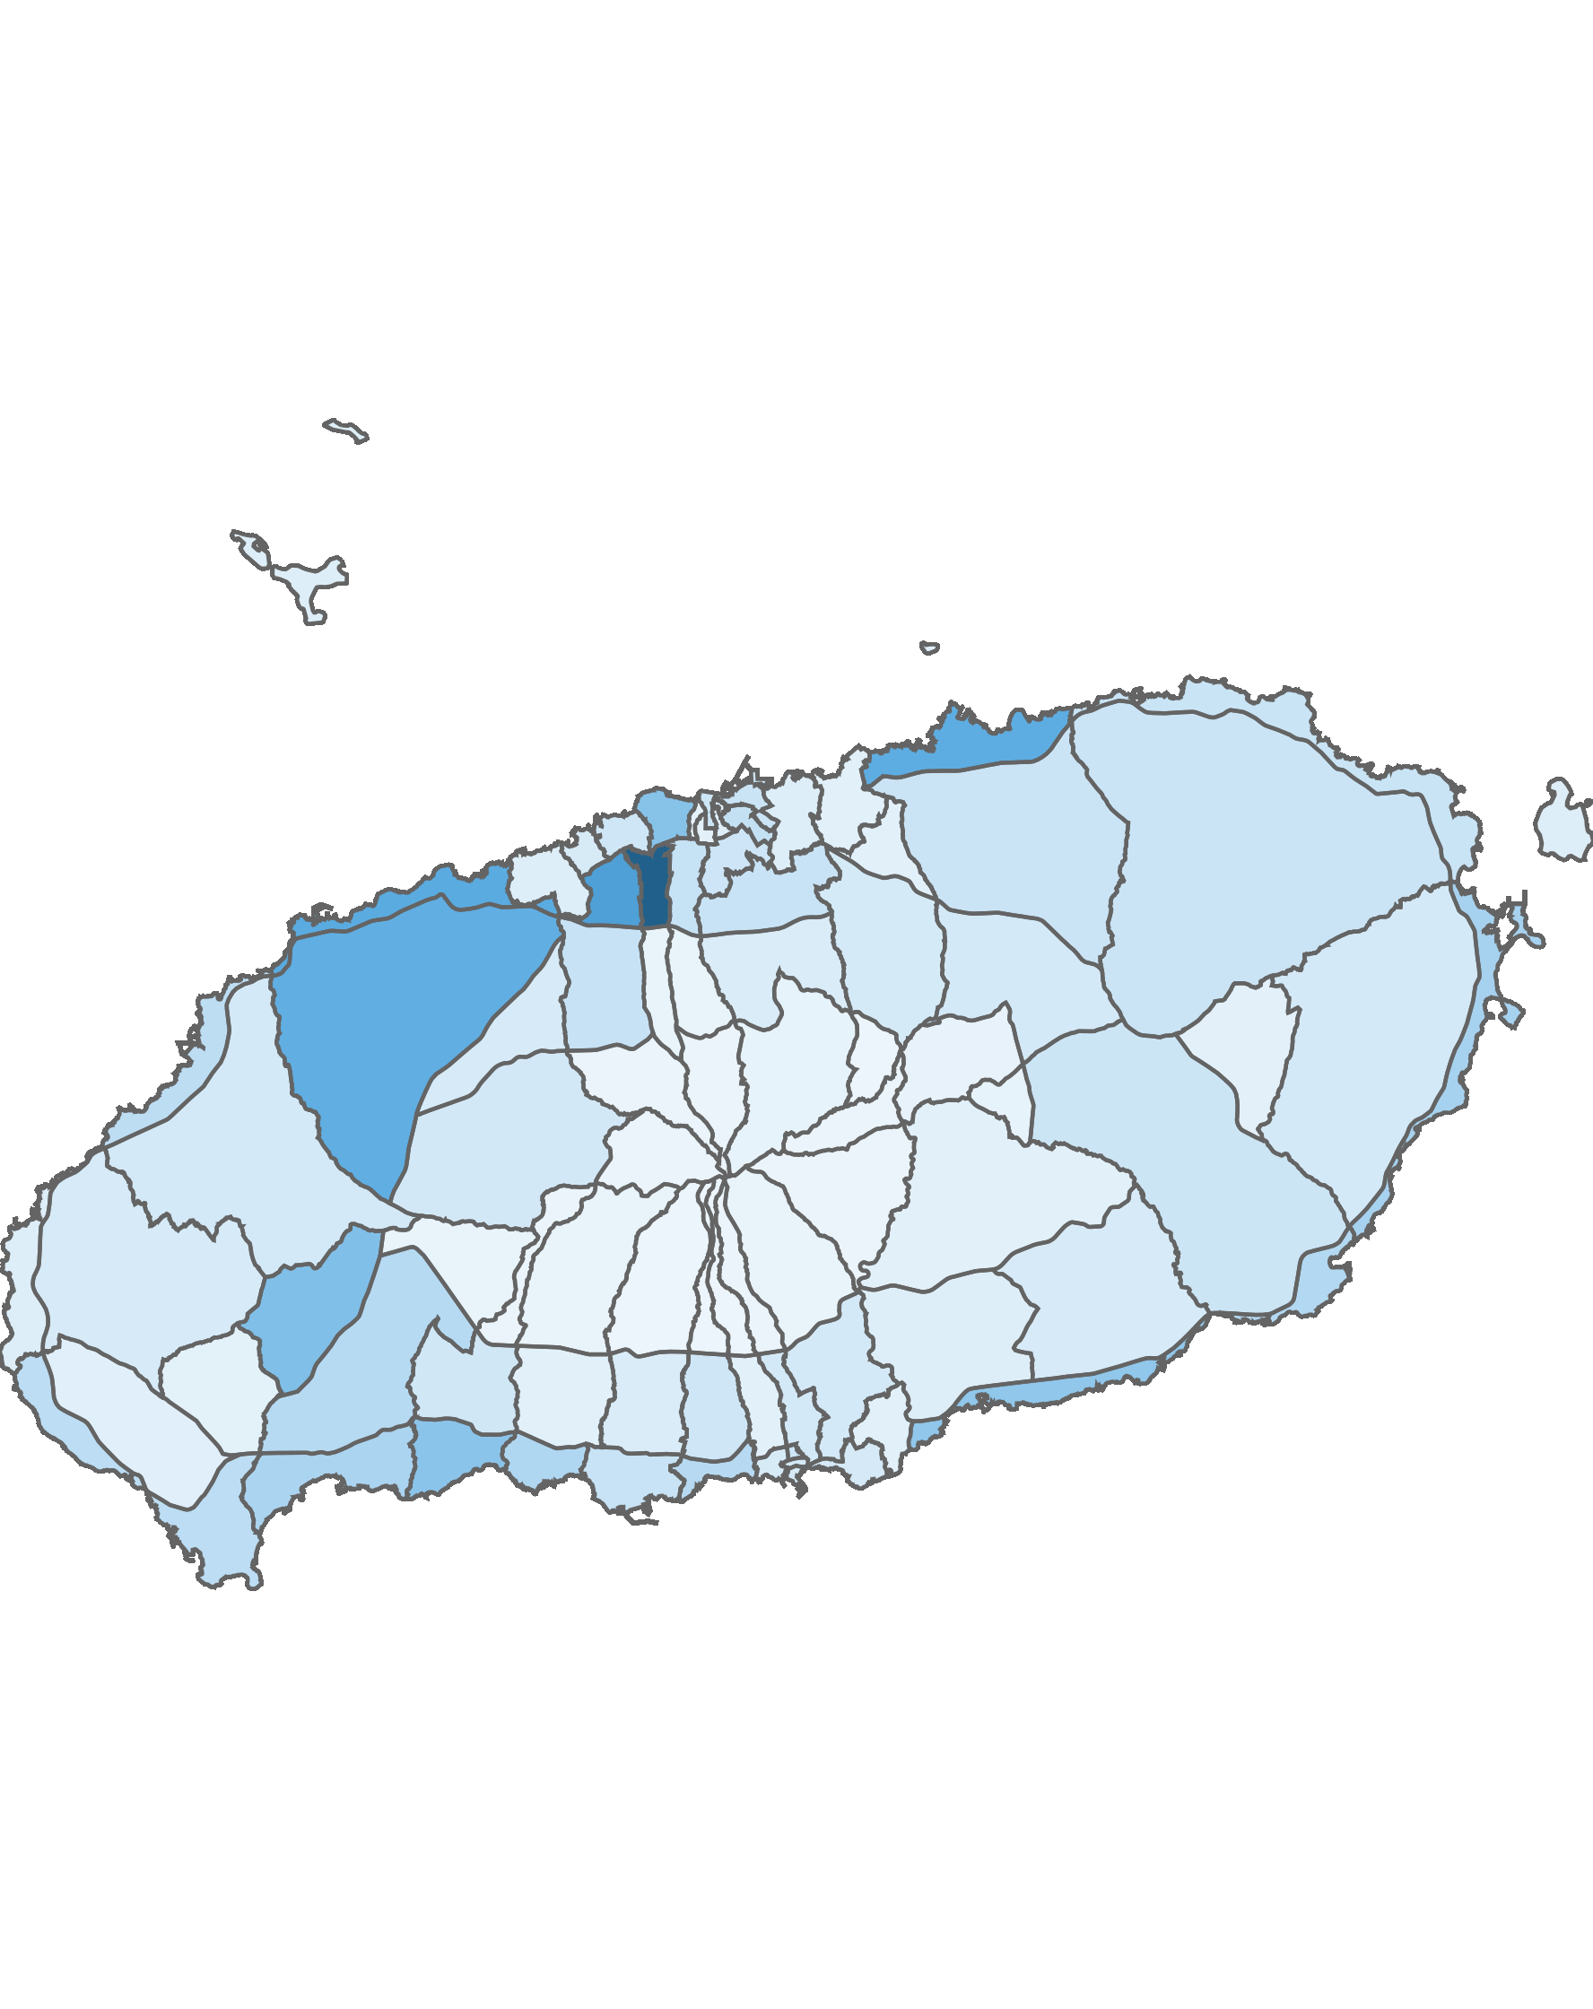
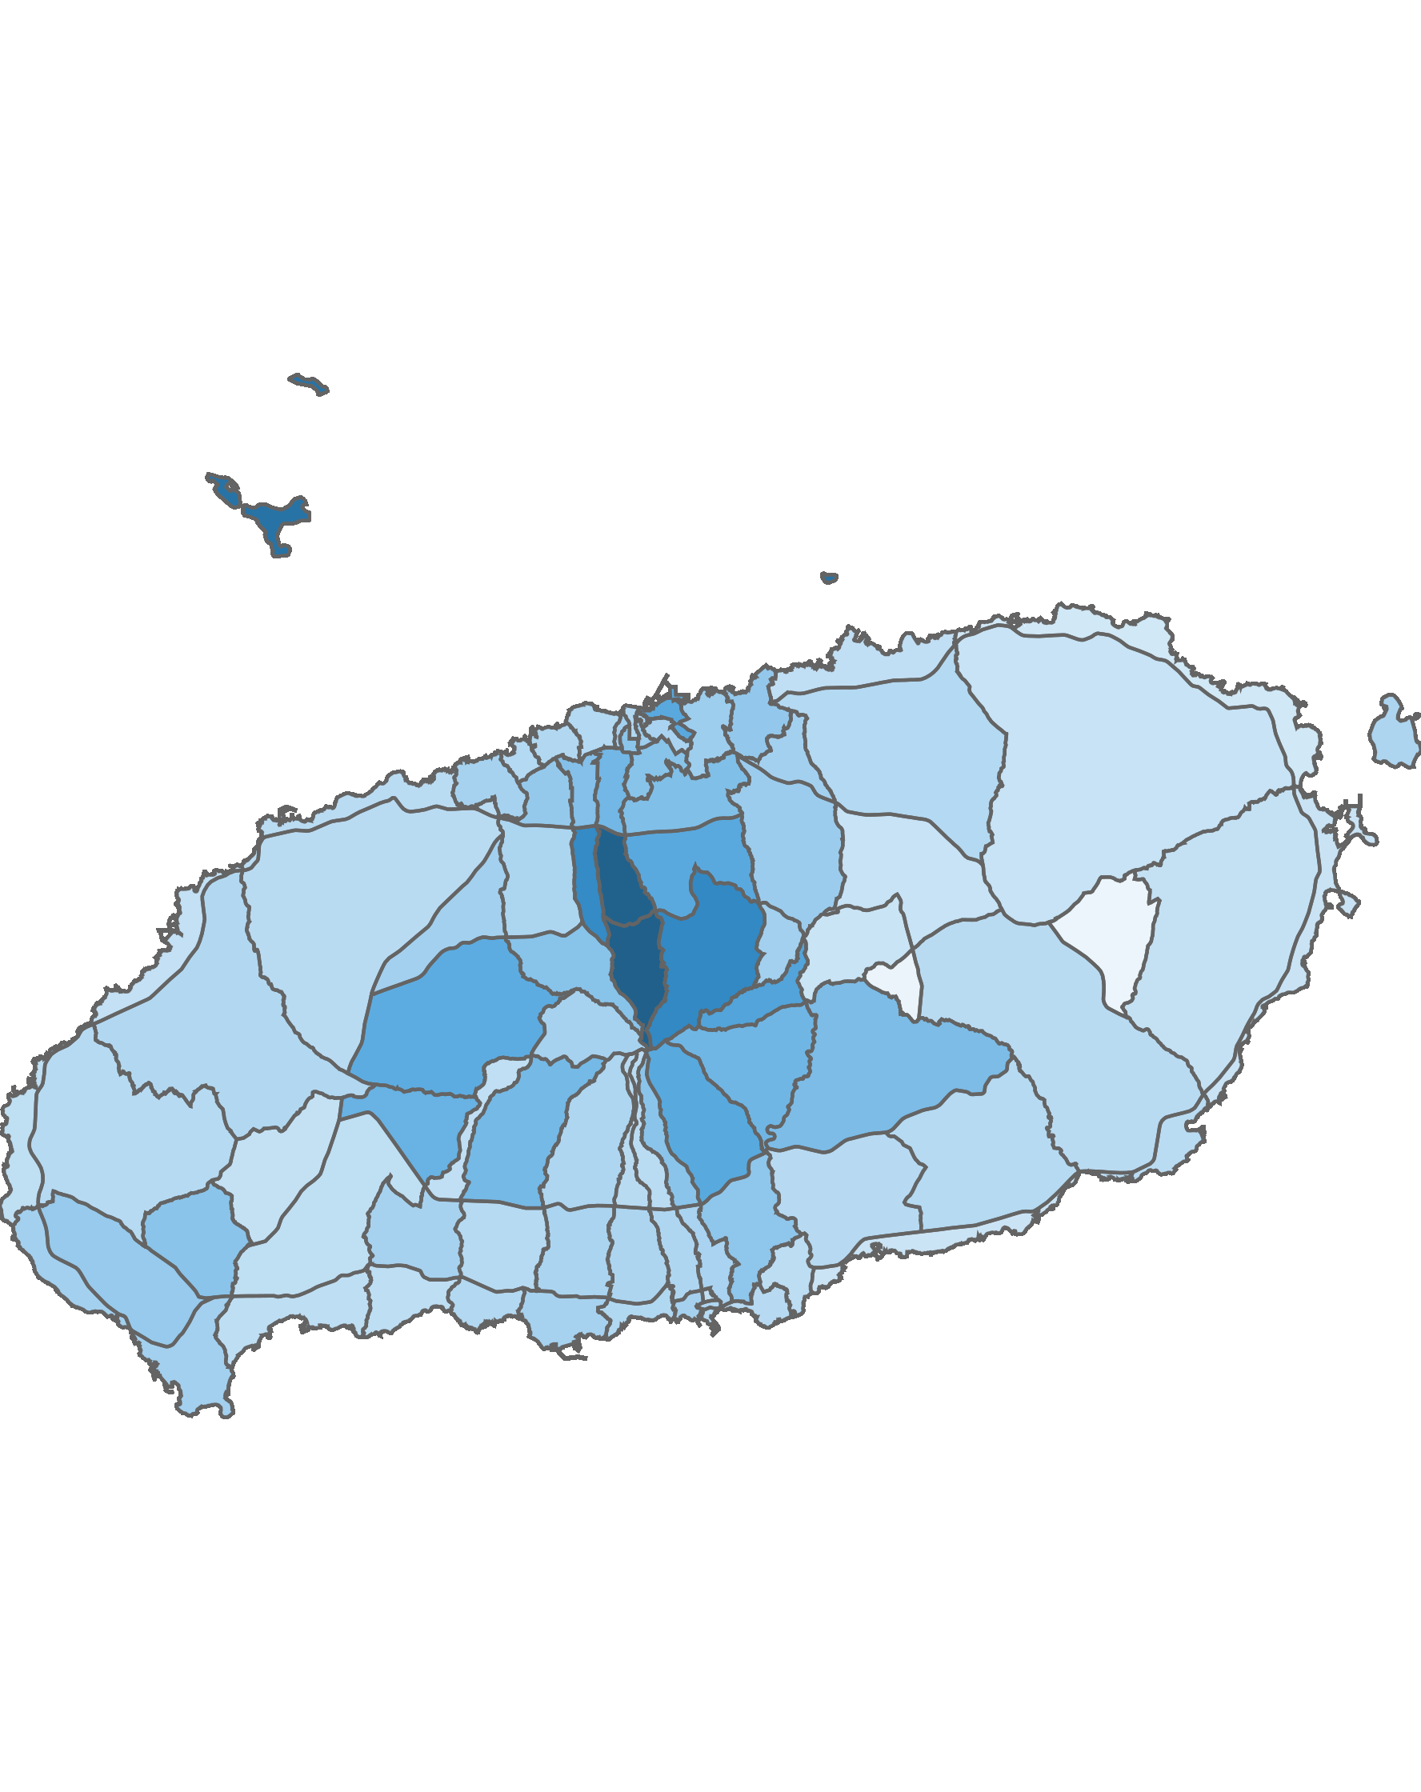
05. 블록 단위 방문객 분석
2.1 남성 방문객 분석
방문객 수 : 상위 10위
(단위:명)
남성 비율 : 상위 10위
(단위:명)
순위 | 시군명 | 블록명 | 남성 |  | 여성 |  | 총 인구
 |  |  | 인구(명) | 비율(%) | 인구(명) | 비율(%)
1 | 제주시 | 연동 | 781,872 | 53.6 | 677,674 | 46.4 | 1,459,546
2 | 제주시 | 노형 | 451,825 | 51.7 | 422,248 | 48.3 | 874,073
3 | 제주시 | 애월해안 | 399,724 | 47.1 | 448,088 | 52.9 | 847,812
4 | 제주시 | 조천해안 | 386,129 | 46.1 | 451,355 | 53.9 | 837,484
5 | 제주시 | 애월중산간(저) | 381,572 | 47.3 | 425,572 | 52.7 | 807,144
6 | 서귀포 | 서광 | 303,066 | 45.6 | 361,590 | 54.4 | 664,656
7 | 제주시 | 용담2 | 287,066 | 48 | 311,569 | 52 | 598,635
8 | 서귀포 | 예래해안 | 277,378 | 46.6 | 317,888 | 53.4 | 595,266
9 | 서귀포 | 남원해안 | 265,974 | 44.7 | 329,518 | 55.3 | 595,492
10 | 서귀포 | 성산해안 | 212,163 | 45 | 259,237 | 55 | 471,400
순위 | 시군명 | 블록명 | 남성 |  | 여성 |  | 총 인구
 |  |  | 인구(명) | 비율(%) | 인구(명) | 비율(%)
1 | 제주시 | 오라산간 | 2,051 | 75.9 | 650 | 24.1 | 2,701
2 | 제주시 | 오라중산간 | 8,591 | 75.5 | 2,788 | 24.5 | 11,379
3 | 제주시 | 추자 | 40,760 | 71.3 | 16,447 | 28.7 | 57,207
4 | 제주시 | 아라산간 | 12,182 | 66 | 6,266 | 34 | 18,448
5 | 제주시 | 연동중산간 | 6,194 | 65.7 | 3,230 | 34.3 | 9,424
6 | 제주시 | 조천산간 | 1,331 | 60 | 888 | 40 | 2,219
7 | 서귀포 | 백록담 | 7,044 | 58.9 | 4,918 | 41.1 | 11,962
8 | 제주시 | 건입 | 102,054 | 58.7 | 71,835 | 41.3 | 173,889
9 | 제주시 | 제주대 | 54,903 | 58.7 | 38,589 | 41.3 | 93,492
10 | 제주시 | 애월산간(저) | 76,245 | 58.2 | 54,719 | 41.8 | 130,964
남성 방문객 수
남성 비율
높음
낮음
높음
낮음
52
※ 블록 방문객 (등간격 분류)
※ 블록 비율 (등간격 분류)

Slide 53

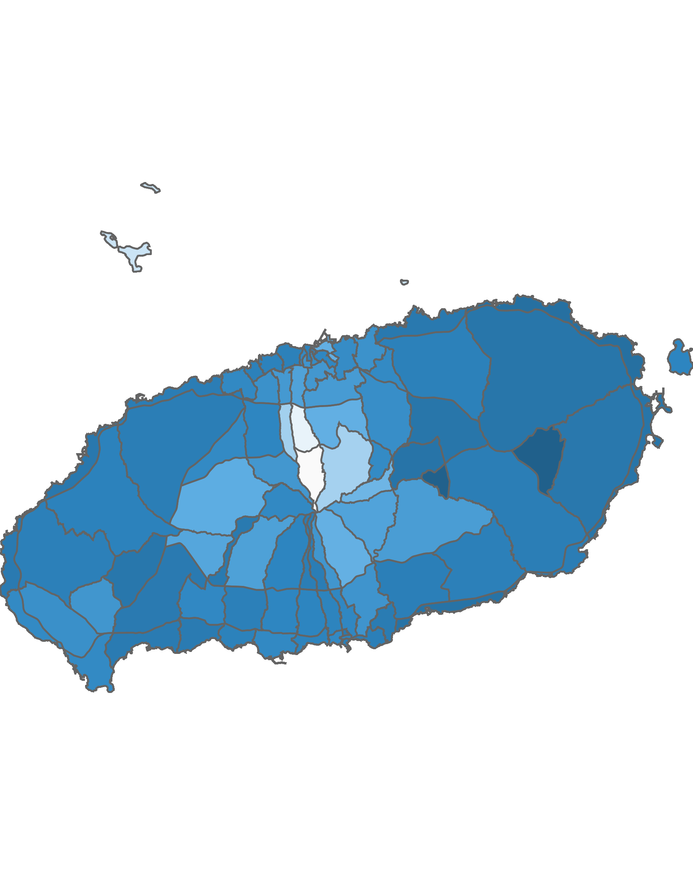
05. 블록 단위 방문객 분석
2.2 여성 방문객 분석
방문객 수 : 상위 10위
(단위:명)
여성 비율 : 상위 10위
(단위:명)
순위 | 시군명 | 블록명 | 남성 |  | 여성 |  | 총 인구
 |  |  | 인구(명) | 비율(%) | 인구(명) | 비율(%)
1 | 제주시 | 연동 | 781,872 | 53.6 | 677,674 | 46.4 | 1,459,546
2 | 제주시 | 조천해안 | 386,129 | 46.1 | 451,355 | 53.9 | 837,484
3 | 제주시 | 애월해안 | 399,724 | 47.1 | 448,088 | 52.9 | 847,812
4 | 제주시 | 애월중산간(저) | 381,572 | 47.3 | 425,572 | 52.7 | 807,144
5 | 제주시 | 노형 | 451,825 | 51.7 | 422,248 | 48.3 | 874,073
6 | 서귀포 | 서광 | 303,066 | 45.6 | 361,590 | 54.4 | 664,656
7 | 서귀포 | 남원해안 | 265,974 | 44.7 | 329,518 | 55.3 | 595,492
8 | 서귀포 | 예래해안 | 277,378 | 46.6 | 317,888 | 53.4 | 595,266
9 | 제주시 | 용담2 | 287,066 | 48 | 311,569 | 52 | 598,635
10 | 서귀포 | 성산해안 | 212,163 | 45 | 259,237 | 55 | 471,400
순위 | 시군명 | 블록명 | 남성 |  | 여성 |  | 총 인구
 |  |  | 인구(명) | 비율(%) | 인구(명) | 비율(%)
1 | 서귀포 | 성읍 | 25,839 | 40.1 | 38,537 | 59.9 | 64,376
2 | 서귀포 | 사려니(표선) | 10,406 | 40.2 | 15,488 | 59.8 | 25,894
3 | 제주시 | 구좌해안 | 104,658 | 43.8 | 134,017 | 56.2 | 238,675
4 | 서귀포 | 남원해안 | 265,974 | 44.7 | 329,518 | 55.3 | 595,492
5 | 제주시 | 사려니(조천) | 13,124 | 44.9 | 16,076 | 55.1 | 29,200
6 | 서귀포 | 성산해안 | 212,163 | 45 | 259,237 | 55 | 471,400
7 | 제주시 | 구좌중산간 | 104,074 | 45.2 | 126,047 | 54.8 | 230,121
8 | 제주시 | 교래 | 72,843 | 45.2 | 88,142 | 54.8 | 160,985
9 | 서귀포 | 서광 | 303,066 | 45.6 | 361,590 | 54.4 | 664,656
10 | 서귀포 | 성산중산간 | 69,881 | 45.7 | 83,157 | 54.3 | 153,038
여성 방문객 수
여성 비율
높음
낮음
높음
낮음
53
※ 블록 방문객 (등간격 분류)
※ 블록 비율 (등간격 분류)

Slide 54
05. 블록 단위 방문객 분석
2.3 전년 대비 남/녀 방문객 증가율
남성 증가율 : 상위 15위
(단위:명)
여성 증가율 : 상위 15위
(단위:명)
순위 | 시군명 | 블록명 | 2021년 12월 | 2022년 12월 | 인구차이 | 감소율
1 | 서귀포시 | 서홍 | 16,933 | 30,810 | 13,877 | 81.95
2 | 서귀포시 | 동홍 | 39,994 | 70,181 | 30,187 | 75.48
3 | 서귀포시 | 표선해안 | 109,806 | 176,446 | 66,640 | 60.69
4 | 제주시 | 화북 | 28,474 | 41,922 | 13,448 | 47.23
5 | 서귀포시 | 남원해안 | 199,784 | 265,974 | 66,190 | 33.13
6 | 서귀포시 | 대천 | 89,154 | 107,927 | 18,773 | 21.06
7 | 제주시 | 추자 | 33,955 | 40,760 | 6,805 | 20.04
8 | 서귀포시 | 사려니(표선) | 8,740 | 10,406 | 1,666 | 19.06
9 | 제주시 | 도두 | 74,688 | 87,169 | 12,481 | 16.71
10 | 제주시 | 일도2 | 106,161 | 123,459 | 17,298 | 16.29
11 | 제주시 | 연동 | 672,688 | 781,872 | 109,184 | 16.23
12 | 제주시 | 노형 | 394,741 | 451,825 | 57,084 | 14.46
13 | 제주시 | 오라 | 101,752 | 114,535 | 12,783 | 12.56
14 | 서귀포시 | 영천 | 65,705 | 72,628 | 6,923 | 10.54
15 | 제주시 | 조천해안 | 350,644 | 386,129 | 35,485 | 10.12
순위 | 시군명 | 블록명 | 2021년 12월 | 2022년 12월 | 인구차이 | 감소율
1 | 서귀포시 | 서홍 | 18,729 | 32,488 | 13,759 | 73.46
2 | 서귀포시 | 동홍 | 42,693 | 71,450 | 28,757 | 67.36
3 | 서귀포시 | 표선해안 | 118,831 | 198,412 | 79,581 | 66.97
4 | 제주시 | 화북 | 25,798 | 40,839 | 15,041 | 58.3
5 | 제주시 | 추자 | 11,495 | 16,447 | 4,952 | 43.08
6 | 서귀포시 | 남원해안 | 231,361 | 329,518 | 98,157 | 42.43
7 | 제주시 | 도두 | 77,387 | 93,253 | 15,866 | 20.5
8 | 서귀포시 | 사려니(표선) | 12,889 | 15,488 | 2,599 | 20.16
9 | 제주시 | 조천해안 | 388,870 | 451,355 | 62,485 | 16.07
10 | 제주시 | 연동 | 584,608 | 677,674 | 93,066 | 15.92
11 | 제주시 | 용담1 | 15,465 | 17,535 | 2,070 | 13.39
12 | 서귀포시 | 대천 | 97,408 | 108,496 | 11,088 | 11.38
13 | 서귀포시 | 서광 | 325,891 | 361,590 | 35,699 | 10.95
14 | 제주시 | 노형 | 381,460 | 422,248 | 40,788 | 10.69
15 | 제주시 | 삼도2 | 89,220 | 98,620 | 9,400 | 10.54

Slide 55
05. 블록 단위 방문객 분석
2.4 전년 대비 남/녀 방문객 감소율
남성 감소율 : 상위 15위
(단위:명)
여성 감소율 : 상위 15위
(단위:명)
순위 | 시군명 | 블록명 | 2021년 12월 | 2022년 12월 | 인구차이 | 감소율
1 | 서귀포시 | 대천산간 | 2,196 | 205 | -1,991 | -90.66
2 | 서귀포시 | 남원산간(고) | 11,110 | 1,053 | -10,057 | -90.52
3 | 서귀포시 | 대륜산간 | 1,819 | 177 | -1,642 | -90.27
4 | 제주시 | 조천산간 | 6,781 | 1,331 | -5,450 | -80.37
5 | 서귀포시 | 중문산간 | 32,537 | 6,987 | -25,550 | -78.53
6 | 서귀포시 | 서홍산간 | 501 | 115 | -386 | -77.05
7 | 서귀포시 | 남원산간(저) | 81,735 | 28,666 | -53,069 | -64.93
8 | 제주시 | 교래 | 205,032 | 72,843 | -132,189 | -64.47
9 | 제주시 | 애월산간(고) | 2,912 | 1,055 | -1,857 | -63.77
10 | 제주시 | 오라산간 | 5,066 | 2,051 | -3,015 | -59.51
11 | 서귀포시 | 동홍산간 | 2,547 | 1,120 | -1,427 | -56.03
12 | 서귀포시 | 중문중산간 | 66,708 | 29,930 | -36,778 | -55.13
13 | 서귀포시 | 안덕산간 | 17,133 | 7,889 | -9,244 | -53.95
14 | 제주시 | 용담2 | 589,229 | 287,066 | -302,163 | -51.28
15 | 제주시 | 한림중산간 | 144,351 | 72,761 | -71,590 | -49.59
순위 | 시군명 | 블록명 | 2021년 12월 | 2022년 12월 | 인구차이 | 감소율
1 | 서귀포시 | 대륜산간 | 2,456 | 197 | -2,259 | -91.98
2 | 서귀포시 | 대천산간 | 2,572 | 214 | -2,358 | -91.68
3 | 서귀포시 | 남원산간(고) | 9,826 | 831 | -8,995 | -91.54
4 | 제주시 | 조천산간 | 6,075 | 888 | -5,187 | -85.38
5 | 서귀포시 | 서홍산간 | 695 | 129 | -566 | -81.44
6 | 서귀포시 | 중문산간 | 28,683 | 5,644 | -23,039 | -80.32
7 | 제주시 | 교래 | 269,922 | 88,142 | -181,780 | -67.35
8 | 서귀포시 | 동홍산간 | 2,927 | 996 | -1,931 | -65.97
9 | 서귀포시 | 남원산간(저) | 63,677 | 23,910 | -39,767 | -62.45
10 | 서귀포시 | 중문중산간 | 76,940 | 32,780 | -44,160 | -57.4
11 | 서귀포시 | 안덕산간 | 14,036 | 6,053 | -7,983 | -56.88
12 | 제주시 | 애월산간(고) | 2,415 | 1,058 | -1,357 | -56.19
13 | 서귀포시 | 백록담 | 9,876 | 4,918 | -4,958 | -50.2
14 | 제주시 | 한림중산간 | 152,565 | 78,030 | -74,535 | -48.85
15 | 제주시 | 용담2 | 608,837 | 311,569 | -297,268 | -48.83

Slide 56
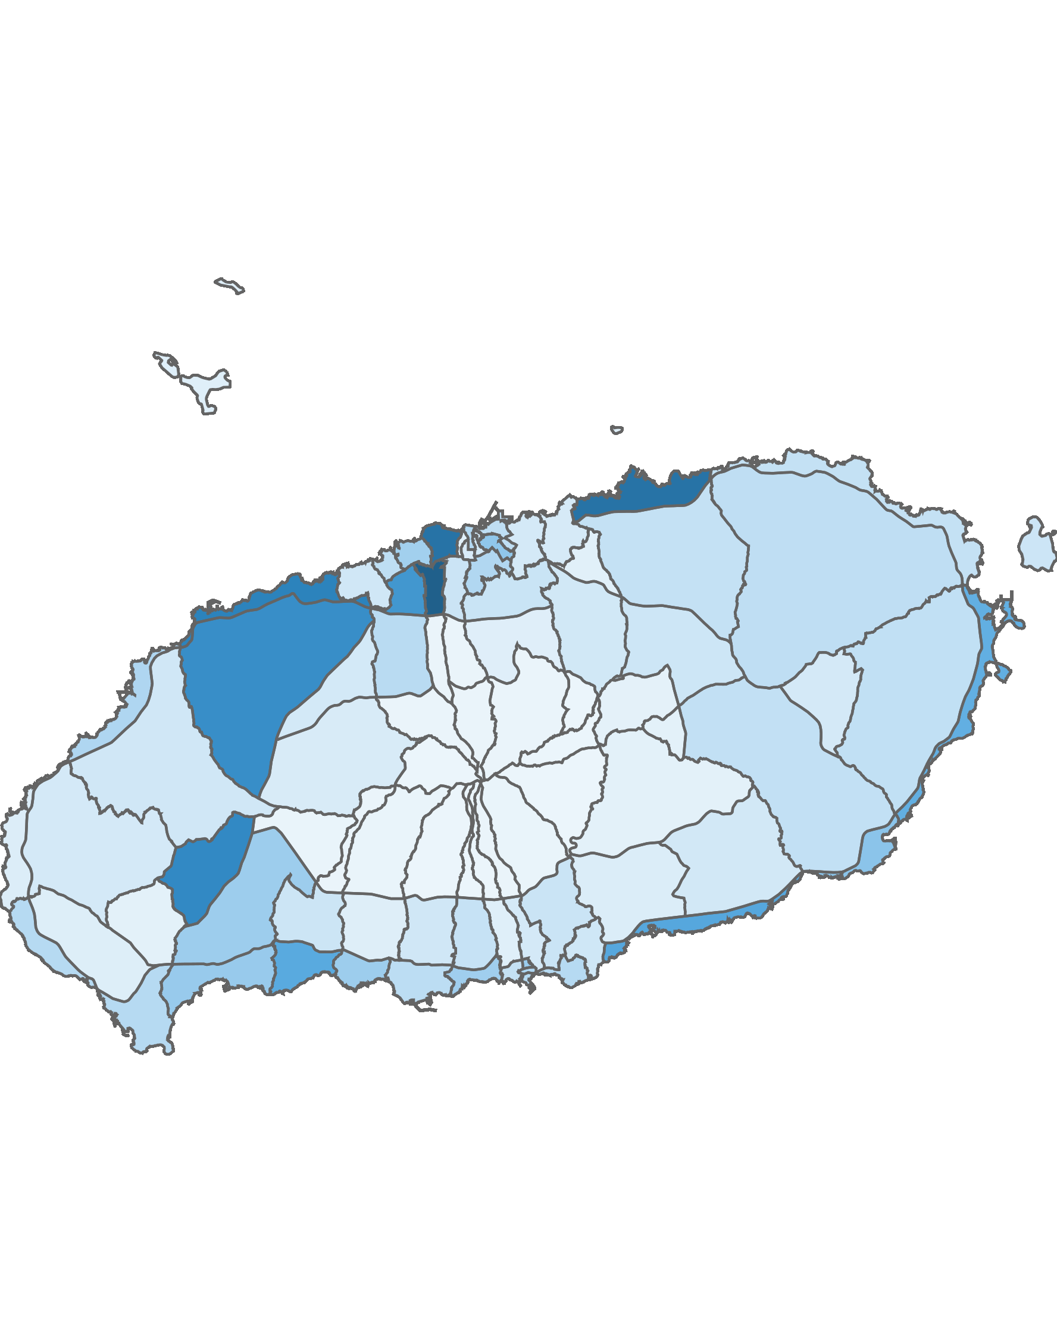
05. 블록 단위 방문객 분석
3.1 청소년층 방문객 분석
10대 이하 방문객 수 : 상위 5위
(단위:명)
순위 | 시군명 | 블록명 | 10대 이하 |  | 전체 방문객
 |  |  | 인구(명) | 비율(%)
1 | 제주시 | 연동 | 100,289 | 6.87 | 1,459,546
2 | 제주시 | 용담2 | 87,781 | 14.66 | 598,635
3 | 제주시 | 조천해안 | 87,623 | 10.46 | 837,484
4 | 제주시 | 애월해안 | 77,223 | 9.11 | 847,812
5 | 서귀포시 | 서광 | 72,593 | 10.92 | 664,656
높음
낮음
※ 블록 방문객 (등간격 분류)
10대 이하 청소년층 점유율 : 상위 5위
(단위:명)
순위 | 시군명 | 블록명 | 10대 이하 청소년층 |  | 20대 ~ 30대 젊은층 |  | 40대 ~ 60대 중·장년층 |  | 70대 이상 노년층 |  | 전체 방문객
 |  |  | 인구(명) | 비율(%) | 인구(명) | 비율(%) | 인구(명) | 비율(%) | 인구(명) | 비율(%)
1 | 서귀포시 | 정방 | 24,629 | 17.23 | 57,680 | 40.36 | 57,977 | 40.57 | 2,617 | 1.83 | 142,903
2 | 서귀포시 | 효돈 | 11,142 | 16.5 | 24,146 | 35.76 | 30,358 | 44.96 | 1,873 | 2.77 | 67,519
3 | 서귀포시 | 중앙 | 31,049 | 15.94 | 88,468 | 45.42 | 71,813 | 36.87 | 3,450 | 1.77 | 194,780
4 | 제주시 | 도두 | 28,706 | 15.91 | 63,160 | 35.01 | 82,311 | 45.62 | 6,245 | 3.46 | 180,422
5 | 제주시 | 삼도1 | 7,306 | 15.43 | 19,623 | 41.45 | 19,134 | 40.41 | 1,283 | 2.71 | 47,346

Slide 57
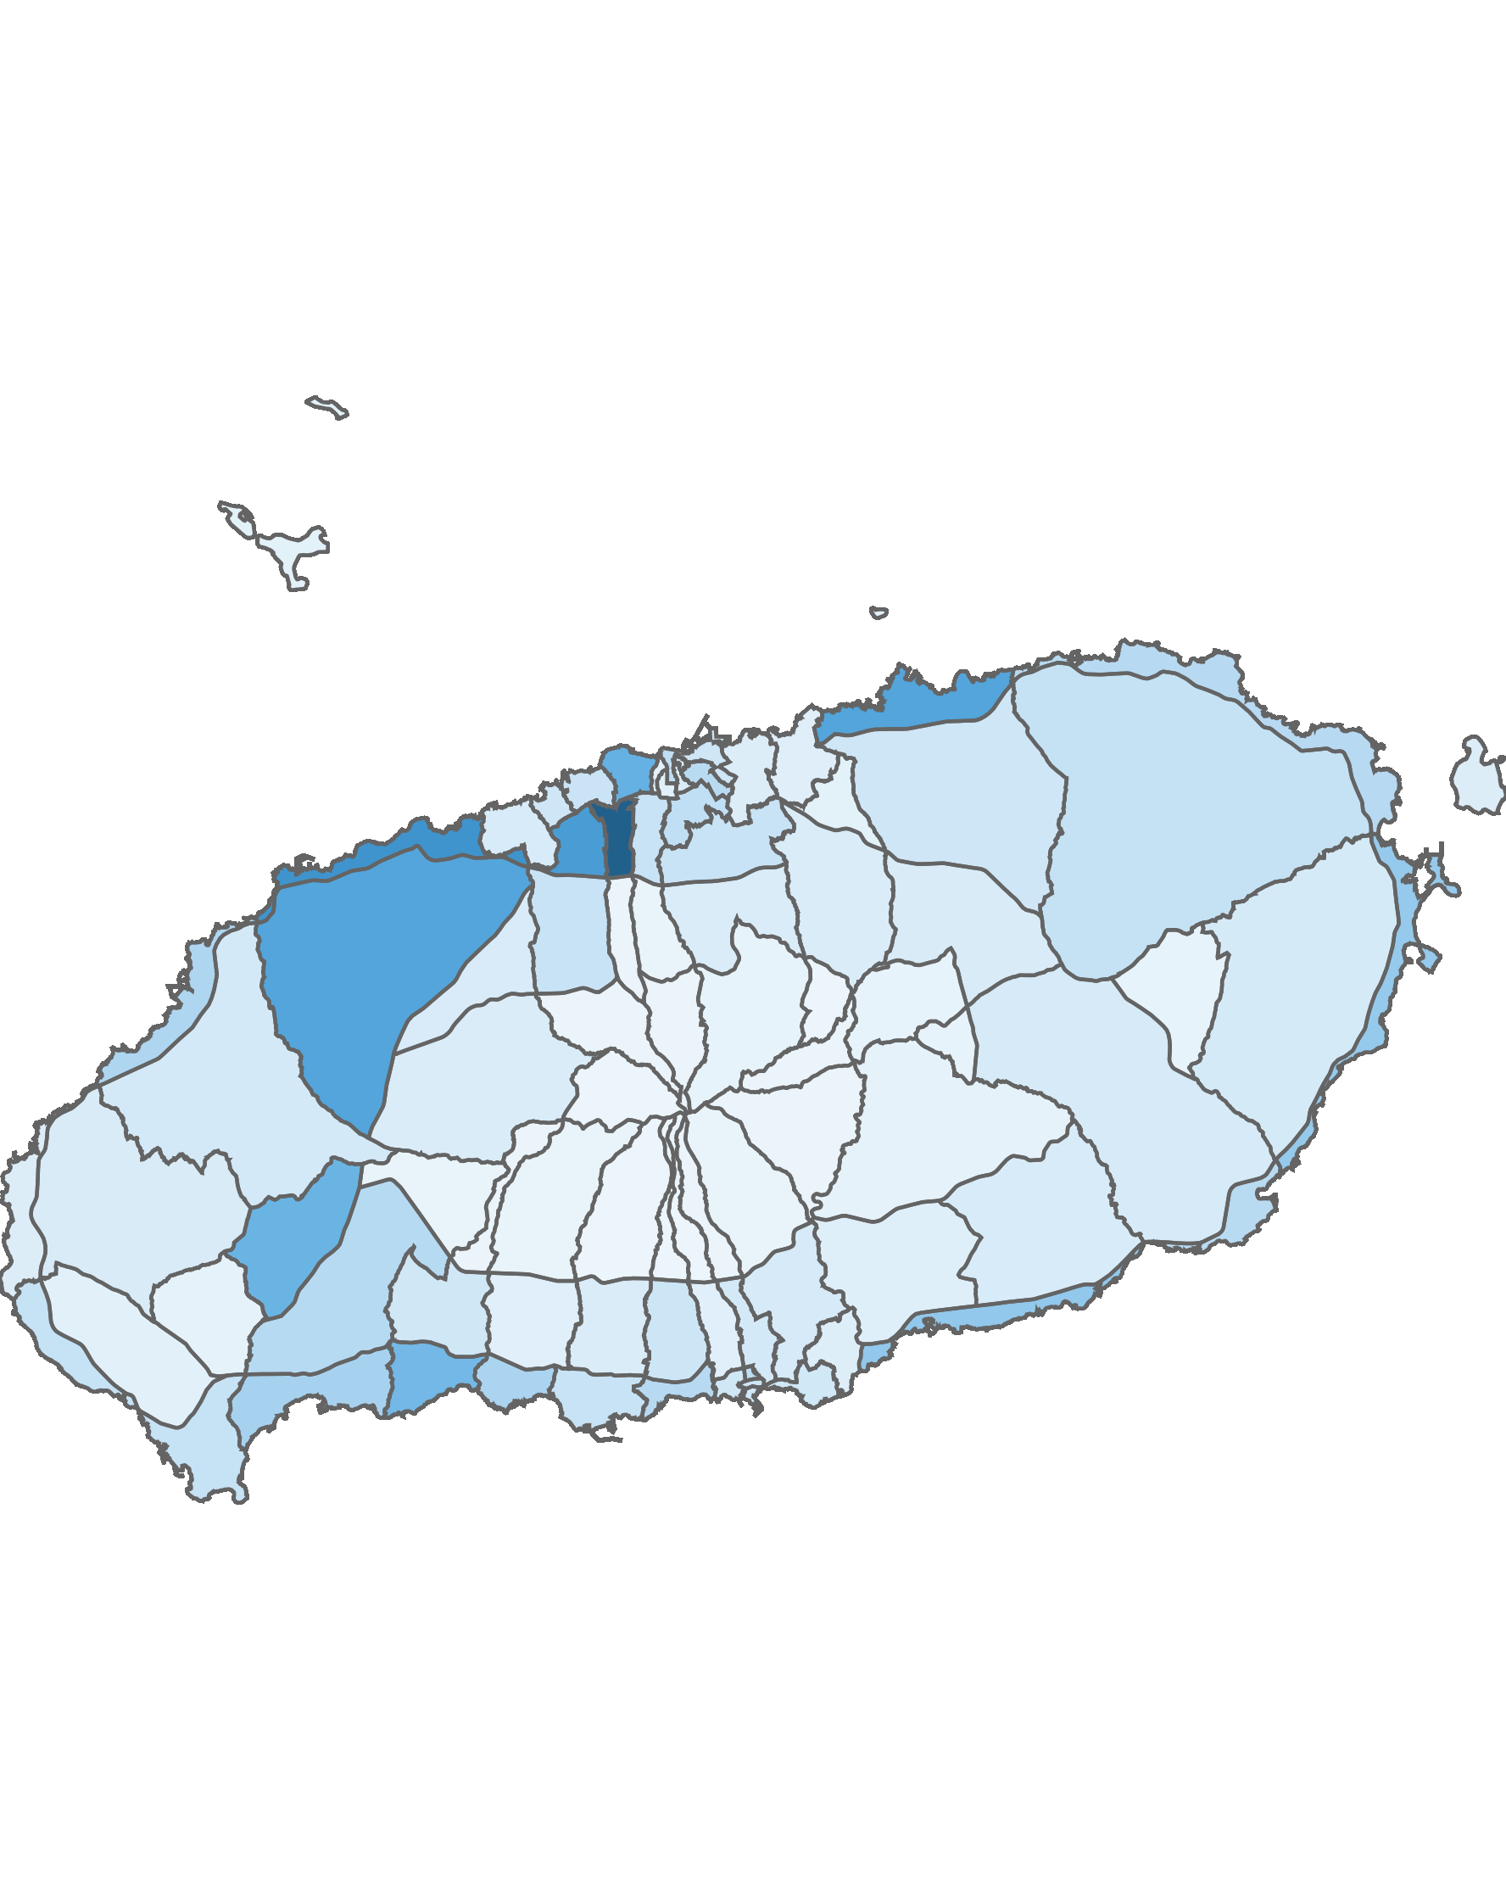
05. 블록 단위 방문객 분석
3.2 젊은 층 방문객 분석
20대 ~ 30대 방문객 수: 상위 5위
(단위:명)
순위 | 시군명 | 블록명 | 20대 ~ 30대 |  | 전체 방문객
 |  |  | 인구(명) | 비율(%)
1 | 제주시 | 연동 | 487,893 | 33.43 | 1,459,546
2 | 제주시 | 애월해안 | 318,608 | 37.58 | 847,812
3 | 제주시 | 노형 | 291,793 | 33.38 | 874,073
4 | 제주시 | 애월중산간(저) | 268,435 | 33.26 | 807,144
5 | 제주시 | 조천해안 | 268,337 | 32.04 | 837,484
높음
낮음
※ 블록 방문객 (등간격 분류)
20대 ~ 30대 젊은층 점유율 : 상위 5위
(단위:명)
순위 | 시군명 | 블록명 | 10대 이하 청소년층 |  | 20대 ~ 30대 젊은층 |  | 40대 ~ 60대 중·장년층 |  | 70대 이상 노년층 |  | 전체 방문객
 |  |  | 인구(명) | 비율(%) | 인구(명) | 비율(%) | 인구(명) | 비율(%) | 인구(명) | 비율(%)
1 | 제주시 | 일도1 | 8,656 | 14.86 | 28,057 | 48.15 | 20,521 | 35.22 | 1,035 | 1.78 | 58,269
2 | 제주시 | 이도2 | 23,513 | 13.2 | 83,281 | 46.77 | 67,076 | 37.67 | 4,194 | 2.36 | 178,064
3 | 제주시 | 용담1 | 4,029 | 11.45 | 16,209 | 46.08 | 13,771 | 39.15 | 1,168 | 3.32 | 35,177
4 | 제주시 | 삼도2 | 22,253 | 11.67 | 86,721 | 45.49 | 77,796 | 40.81 | 3,863 | 2.03 | 190,633
5 | 서귀포시 | 중앙 | 31,049 | 15.94 | 88,468 | 45.42 | 71,813 | 36.87 | 3,450 | 1.77 | 194,780

Slide 58

05. 블록 단위 방문객 분석
3.3 중·장년층 방문객 분석
40대 ~ 60대 중·장년층 방문객 수 : 상위 5위
(단위:명)
순위 | 시군명 | 블록명 | 40대 ~ 60대 |  | 전체 방문객
 |  |  | 인구(명) | 비율(%)
1 | 제주시 | 연동 | 827,510 | 56.7 | 1,459,546
2 | 제주시 | 노형 | 494,019 | 56.52 | 874,073
3 | 제주시 | 조천해안 | 454,907 | 54.32 | 837,484
4 | 제주시 | 애월중산간(저) | 446,913 | 55.37 | 807,144
5 | 제주시 | 애월해안 | 424,493 | 50.07 | 847,812
높음
낮음
※ 블록 방문객 (등간격 분류)
40대 ~ 60대 중·장년층 점유율 : 상위 5위
(단위:명)
순위 | 시군명 | 블록명 | 10대 이하 청소년층 |  | 20대 ~ 30대 젊은층 |  | 40대 ~ 60대 중·장년층 |  | 70대 이상 노년층 |  | 전체 방문객
 |  |  | 인구(명) | 비율(%) | 인구(명) | 비율(%) | 인구(명) | 비율(%) | 인구(명) | 비율(%)
1 | 제주시 | 애월산간(고) | 57 | 2.7 | 224 | 10.6 | 1,795 | 84.95 | 37 | 1.75 | 2,113
2 | 서귀포시 | 중문산간 | 595 | 4.71 | 2,382 | 18.86 | 9,416 | 74.55 | 238 | 1.88 | 12,631
3 | 제주시 | 오라중산간 | 257 | 2.26 | 2,204 | 19.37 | 8,467 | 74.41 | 451 | 3.96 | 11,379
4 | 제주시 | 연동중산간 | 207 | 2.2 | 2,099 | 22.27 | 6,848 | 72.67 | 270 | 2.87 | 9,424
5 | 서귀포시 | 안덕산간 | 759 | 5.44 | 2,921 | 20.95 | 9,872 | 70.81 | 390 | 2.8 | 13,942

Slide 59
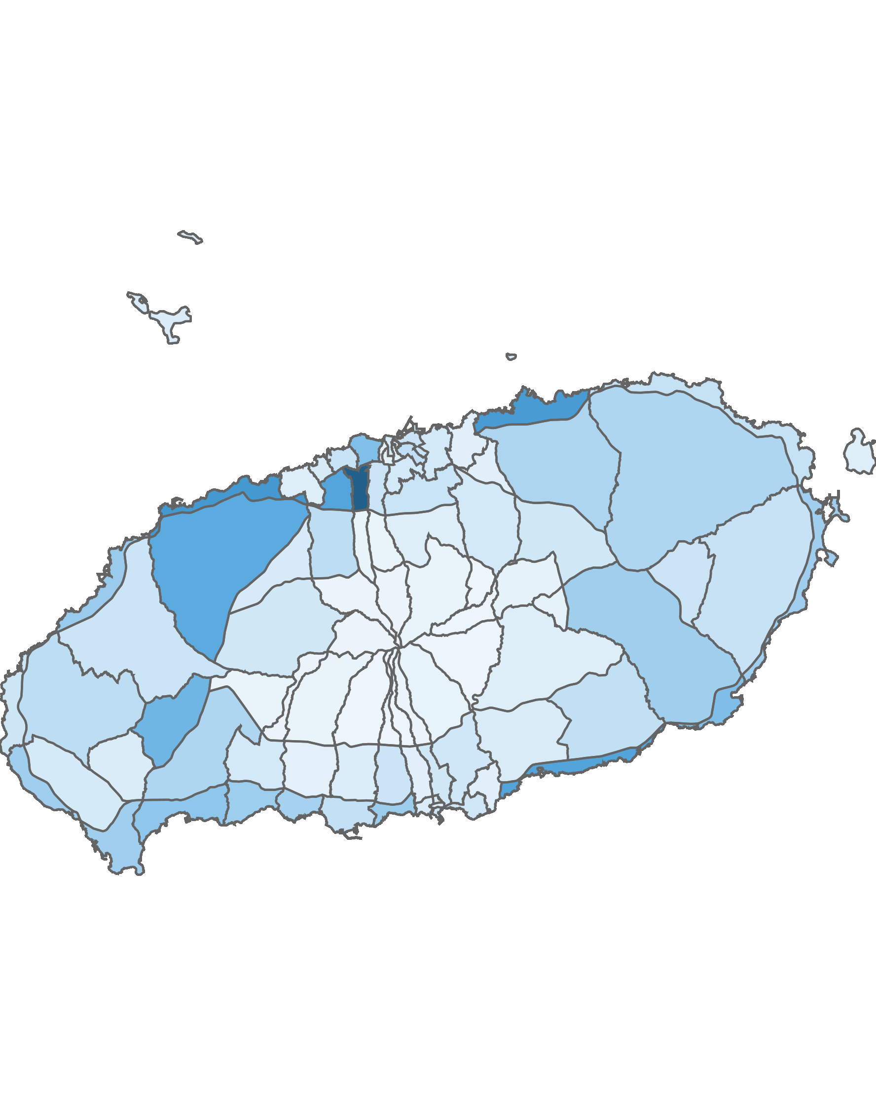
05. 블록 단위 방문객 분석
3.4 노년층 방문객 분석
70대 이상 노년층 방문객 수 : 상위 5위
(단위:명)
순위 | 시군명 | 블록명 | 70대 이상 |  | 전체 방문객
 |  |  | 인구(명) | 비율(%)
1 | 제주시 | 연동 | 43,854 | 3 | 1,459,546
2 | 제주시 | 애월해안 | 27,488 | 3.24 | 847,812
3 | 제주시 | 조천해안 | 26,617 | 3.18 | 837,484
4 | 서귀포시 | 남원해안 | 24,250 | 4.07 | 595,492
5 | 제주시 | 노형 | 24,114 | 2.76 | 874,073
높음
낮음
※ 블록 방문객 (등간격 분류)
70대 이상 노년층 점유율 : 상위 5위
(단위:명)
순위 | 시군명 | 블록명 | 10대 이하 청소년층 |  | 20대 ~ 30대 젊은층 |  | 40대 ~ 60대 중·장년층 |  | 70대 이상 노년층 |  | 전체 방문객
 |  |  | 인구(명) | 비율(%) | 인구(명) | 비율(%) | 인구(명) | 비율(%) | 인구(명) | 비율(%)
1 | 서귀포시 | 성읍 | 8,988 | 13.96 | 7,202 | 11.19 | 42,553 | 66.1 | 5,633 | 8.75 | 64,376
2 | 서귀포시 | 영어교육도시 | 3,195 | 7.4 | 10,120 | 23.45 | 26,746 | 61.99 | 3,087 | 7.15 | 43,148
3 | 서귀포시 | 표선중산간 | 16,422 | 7.99 | 39,989 | 19.45 | 136,397 | 66.35 | 12,757 | 6.21 | 205,565
4 | 서귀포시 | 대천산간 | 33 | 7.88 | 91 | 21.72 | 269 | 64.2 | 26 | 6.21 | 419
5 | 제주시 | 한경중산간 | 9,410 | 6.99 | 37,380 | 27.76 | 79,754 | 59.22 | 8,127 | 6.03 | 134,671

